Slide 1

FACULTAD DE INGENIERÍA
Mantenimiento basado en la condición de generadores en
U.P.H. Carhuaquero
Trabajo de Suficiencia Profesional para optar el Título de Ingeniero Mecánico - Eléctrico
Daniel Machacuay Ordinola
Revisor:
Mgtr. Ing. Carlos Nicolás Quispe Chanampa
Piura, octubre de 2022

Slide 3
A mi familia y a mis amigos, por todo su apoyo en
este proyecto.

Slide 5
Resumen
El generador es uno de los activos más importantes dentro de una central de generación energética, por lo que su mantenimiento debe ser gestionado de manera tal que se garantice su operación sin fallas, que reduzca costos y tiempo fuera de servicio, y que además permita evitar paradas no programadas de operación.
Un enfoque que permite todo esto es el mantenimiento basado en la condición o CBM, el cual es un paradigma de mantenimiento que pone especial énfasis en el monitoreo del estado actual del activo y sus partes, y por extensión, en las pruebas, criterios y métodos utilizados para determinar dicho estado.
El presente trabajo de suficiencia profesional, recopila la experiencia adquirida como parte del equipo de desarrollo para la implementación de CBM en generadores en la U.P.H. Carhuaquero.
En el primer capítulo se brindan detalles generales de la U.P.H. Carhuaquero y las funciones y responsabilidades asignadas durante mi estadía como practicante profesional del área de mantenimiento.
En el segundo capítulo se hace un estudio general para la determinación de la condición en generadores, detallando pruebas e interpretación de resultados de estas. Estos conceptos sirven para luego poder determinar los criterios a emplear al momento de implementar el CBM en generadores, los cuales son revisados en el capítulo tres, con base en la normativa americana y lo desarrollado en la U.P.H . Carhuaquero.
Finalmente, en el capítulo cuatro se reportan el mantenimiento y la reparación de tres generadores en la U.P.H. Carhuaquero, brindando observaciones, comentarios y recomendaciones con base en los resultados obtenidos.

Slide 7
Tabla de contenido
Introducción ............................................................................................................................ 17
Capítulo 1 Aspectos generales ................................................................................................ 19
  U.P.H Carhuaquero ......................................................................................................... 19
    Presa Cirato .............................................................................................................. 20
    Desarenador............................................................................................................. 20
    Túnel de aducción .................................................................................................... 21
    Chimenea de equilibrio............................................................................................ 22
    Cámara de válvulas .................................................................................................. 23
    Tubería forzada ........................................................................................................ 23
    Túnel de presión ...................................................................................................... 23
  Unidades de potencia hidráulicas .................................................................................. 24
    Casa de máquinas – Carhuaquero I, II, III ................................................................ 24
    Casa de máquinas – Carhuaquero IV ....................................................................... 26
    Carhuaquero V ......................................................................................................... 28
    Patio de maniobras .................................................................................................. 32
  Funciones y responsabilidades ....................................................................................... 32
  Planteamiento del problema.......................................................................................... 33
Capítulo 2 Determinación de la condición en generadores.................................................... 35
  Pruebas eléctricas en generadores ................................................................................ 35
    Aislamiento .............................................................................................................. 35
    Bobinado .................................................................................................................. 42
    Factor de disipación ................................................................................................. 43
    Pruebas de descargas parciales ............................................................................... 44
  Inspecciones visuales en generadores ........................................................................... 55
    Inspección de contaminación .................................................................................. 55

Slide 8
8
    Inspección de cuñas ................................................................................................. 55
    Inspección de espaciamientos ................................................................................. 56
    Inspección de aislamiento del bobinado ................................................................. 56
    Inspección de descargas parciales ........................................................................... 57
    Inspección de temperatura...................................................................................... 57
Capitulo 3 Mantenimiento basado en la condición en generadores ...................................... 59
    Criterio de calificación de condición visual.............................................................. 61
    Criterio de edad ....................................................................................................... 63
    Criterio de nivel de tecnología instalada ................................................................. 64
    Criterio de restricciones de operación..................................................................... 66
    Criterio de pruebas eléctricas en estator ................................................................ 67
    Criterio de pruebas eléctricas en rotor.................................................................... 69
    Criterio de pruebas eléctricas en núcleo de estator................................................ 69
    Criterio de requerimiento de mantenimiento......................................................... 70
    Calidad de datos....................................................................................................... 71
Capítulo 4 Mantenimiento y reparación de generadores U.P.H Carhuaquero ...................... 75
  Mantenimiento preventivo U3....................................................................................... 75
    Inspecciones visuales ............................................................................................... 75
    Mantenimiento estator y rotor................................................................................ 79
    Pruebas eléctricas antes y después del mantenimiento ......................................... 84
    Recomendaciones .................................................................................................... 85
    Evaluación y puntuación de la condición de la unidad U3 ...................................... 85
  Mantenimiento preventivo U1....................................................................................... 87
    Inspecciones visuales ............................................................................................... 87
    Mantenimiento de estator y rotor........................................................................... 87
    Pruebas eléctricas antes y después del mantenimiento ......................................... 88
    Recomendaciones .................................................................................................... 88
    Evaluación y puntuación de la unidad U1................................................................ 89
    Instalación de descargas parciales online................................................................ 89
  Reparación por emergencia U4 ...................................................................................... 91
    Inspecciones visuales ............................................................................................... 91
    Pruebas eléctricas al generador............................................................................... 93

Slide 9
9
    Primera reparación de estator y rotor..................................................................... 94
    Recomendaciones de la primera reparación ........................................................... 97
    Segunda reparación del generador U4 .................................................................... 98
    Recomendaciones de segunda reparación ............................................................ 104
    Evaluación y puntuación de la unidad U4.............................................................. 104 Conclusiones.......................................................................................................................... 107
Referencias bibliográficas...................................................................................................... 109
Apéndices .............................................................................................................................. 111
Apéndice 1: Ficha de control de descargas parciales en gradiente de voltaje de estator 113 Apéndice 2. Ficha de control de ajuste de cuñas en el estator ......................................... 114
Apéndice 3. Formato de pruebas eléctricas para generadores ........................................ 115
Apéndice 4. Pruebas eléctricas en generador U3.............................................................. 118
Pruebas antes del mantenimiento................................................................................. 118
Pruebas eléctricas después del mantenimiento ............................................................ 123
Apéndice 5. Pruebas Eléctricas en U1 ............................................................................... 128
Valores de resistencia antes del mantenimiento .......................................................... 128
Valores de resistencia después del mantenimiento ...................................................... 128
Apéndice 6. Resultados de las pruebas de resistencia ...................................................... 129
Apéndice 7. Prueba de resistencia de aislamiento fase-tierra.......................................... 130
Apéndice 8. Pruebas de resistencia aislamiento bobina-tierra......................................... 131 Apéndice 9. Prueba de impedancia en el rotor ................................................................. 132 Apéndice 10. Instructivo: Reparación de bobina U4 Carhuaquero................................... 133
Apéndice 11. Resultados de prueba de impedancia en el rotor ....................................... 140
Apéndice 12. Resultados de prueba de resistencia de aislamiento .................................. 141
Apéndice 13. Resultados de prueba de resistencia en las fases ....................................... 142
Apéndice 14. Tabla de voltajes y corrientes para pruebas................................................ 143 Apéndice 15. Resultados finales de pruebas eléctricas en el generador U4 .................... 144

Slide 11
Lista de tablas
Tabla 1. Datos técnicos de turbinas U1, U2 y U3. ................................................................... 24
Tabla 2. Datos técnicos de los generadores U1, U2 y U3........................................................ 25
Tabla 3. Datos técnicos de los transformadores U1, U2 y U3................................................. 26 Tabla 4. Datos técnicos de la turbina U4................................................................................. 27
Tabla 5. Datos técnicos del generador U4. ............................................................................. 28
Tabla 6. Datos técnicos del transformador U4........................................................................ 28
Tabla 7. Datos técnicos del canal de conducción U5. ............................................................. 29 Tabla 8. Datos técnicos turbina U5. ........................................................................................ 30
Tabla 9. Datos técnicos generador U5. ................................................................................... 31
Tabla 10. Datos técnicos del transformador U5...................................................................... 31
Tabla 11. Valores de aceptación basados en los valores de DAR e IP. .................................... 41
Tabla 12. Resultados de prueba de resistencia de aislamiento generador U1 2017.............. 42 Tabla 13. Resultados de prueba de factor de disipación Unidad 1.......................................... 44
Tabla 14. Evaluación y puntuación de la condición de un generador .................................... 60
Tabla 15. Criterio de Clasificación de la condición visual del generador ................................ 61
Tabla 16. Criterios de calificación de la edad de las piezas del generador. ............................ 64
Tabla 17. Criterios para la clasificación de la tecnología. ....................................................... 65 Tabla 18. Criterios de clasificación de las restricciones de operación del generador. ........... 66 Tabla 19. Puntuación de la prueba eléctrica del estator. ....................................................... 68
Tabla 20. Puntuación de las pruebas eléctricas en el rotor. ................................................... 69
Tabla 21. Puntuación de la prueba del núcleo del estator. .................................................... 70 Tabla 22. Criterio de calificación del requerimiento de mantenimiento del generador. ....... 71 Tabla 23. Criterios de evaluación de la calidad de los datos del generador........................... 72
Tabla 24. Evaluación por condición generador unidad II U.P.H Carhuaquero........................ 73
Tabla 25. Evaluación y puntuación de la condición del generador de la unidad U3. ............. 86 Tabla 26. Valores de descargas parciales de U1. .................................................................... 87
Tabla 27. Evaluación y puntuación de la condición del generador de la unidad U1. ............. 89 Tabla 28. Descargas parciales offline G1 2019........................................................................ 90
Tabla 29. Evaluación y puntuación de la condición del generador de la unidad U4. ........... 105

Slide 13
Lista de figuras
Figura 1. Central hidroeléctrica Carhuaquero.......................................................................... 19 Figura 2. Esquema general de la central hidroeléctrica Carhuaquero. ................................... 20 Figura 3. Sección transversal de desarenador. ........................................................................ 21
Figura 4. Sección longitudinal de desarenador. ....................................................................... 21
Figura 5. Secciones de túnel de aducción. ............................................................................... 22
Figura 6. Sección transversal de la chimenea de equilibrio. .................................................... 22 Figura 7. Válvula mariposa. ...................................................................................................... 23
Figura 8. Diseño de la tubería forzada. .................................................................................... 23
Figura 9. Casa de máquinas – Carhuaquero I, II, III. ................................................................. 24
Figura 10. Turbina Pelton- U1, U2 y U3.................................................................................... 25
Figura 11. Transformadores U1, U2 y U3................................................................................. 26
Figura 12. Casa de máquinas - Carhuaquero IV. ...................................................................... 27
Figura 13. Turbina Pelton U4.................................................................................................... 27
Figura 14. Canal de conducción U5. ......................................................................................... 29
Figura 15. Bocatoma U5. .......................................................................................................... 29
Figura 16. Tubería forzada U5. ................................................................................................. 30
Figura 17. Turbina Kaplan U5. .................................................................................................. 31
Figura 18. Patio de maniobras U5. ........................................................................................... 32
Figura 19. Ejemplos de tendencia con prueba de corto tiempo.............................................. 40 Figura 20. Gráfica de factor de disipación................................................................................ 43
Figura 21. Acopladores instalados en la salida de fases. ......................................................... 45 Figura 22. Ejemplo de resultados de la prueba de descargas parciales. ................................. 46 Figura 23. Localizaciones de descargas parciales internas. ..................................................... 47
Figura 24. Típicas formas de fallas por micro vacíos................................................................ 48
Figura 25. Típicas formas de falla por delaminación interna de aislamiento. ......................... 48 Figura 26. Típicas formas de falla por descargas dentro de la ranura. .................................... 49 Figura 27. Típicas formas de falla por delaminación entre cobre y aislamiento ..................... 49 Figura 28. Localizaciones de descargas parciales externas...................................................... 50 Figura 29. Típicas formas de falla por descargas externas superficiales. ................................ 50
Figura 30. Típicas formas de falla por espaciamiento inadecuado.......................................... 51

Slide 14
14
Figura 31. Típicas formas de falla en gradiente anti-corona.................................................... 51
Figura 32.Formas típicas de disturbios y ruidos....................................................................... 52
Figura 33. Gráfica de resultados de monitoreo de ozono en estator...................................... 53 Figura 34. Prueba por cámara oscura. ..................................................................................... 54
Figura 35. Personal ejecutando una prueba corona probe...................................................... 54
Figura 36. Contaminación en cabezas de bobina..................................................................... 55
Figura 37. Inspección de cuñas. ............................................................................................... 56
Figura 38. Ejemplo de espaciamiento inadecuado. ................................................................. 56
Figura 39. Porcentaje de causas de fallas en generadores. ..................................................... 64
Figura 40. Ejemplos de impregnación de resina por Global VPI .............................................. 65 Figura 41. Esquema de bobinado U3 ....................................................................................... 75
Figura 42. Estado inicial del estator ......................................................................................... 76
Figura 43. Estado inicial del rotor ............................................................................................ 76
Figura 44. Descarga parcial en la bobina 10............................................................................. 77
Figura 45. Descarga parcial en la bobina 24............................................................................. 77
Figura 46. Aislamiento cristalizado en el puente de bobina .................................................... 78
Figura 47. Barras de conexiones con aislamiento envejecido ................................................. 78
Figura 48. Conductos de ventilación contaminados ................................................................ 79
Figura 49. Mantenimiento de estator ...................................................................................... 79
Figura 50. Ejemplo de aplicación de pinturas .......................................................................... 80
Figura 51. Curación en la bobina 10 por descargas parciales .................................................. 80 Figura 52. Curación de aislamiento cristalizado en puente de bobinado................................ 81 Figura 53. Nuevo aislamiento en barras de conexión.............................................................. 82
Figura 54. Aplicación de Antiflash Damicoat 2407 .................................................................. 82
Figura 55. Estado final del estator............................................................................................ 83
Figura 56. Estado final del rotor............................................................................................... 83
Figura 57. Limpieza de generador U1 ...................................................................................... 88
Figura 58. Descargas parciales online G1 2019........................................................................ 91
Figura 59. Estado inicial del rotor. ........................................................................................... 92
Figura 60. Bobina dañada......................................................................................................... 92
Figura 61. Ejemplo de daños de cuñas..................................................................................... 93
Figura 62. Reacuñado............................................................................................................... 95
Figura 63. Protocolo de arranque de U4.................................................................................. 97
Figura 64. Nueva falla en la bobina .......................................................................................... 97
Figura 65. Diagrama de capado de bobinas. ............................................................................ 99
Figura 66. Corte de bobina....................................................................................................... 99
Figura 67. Aislamiento y puente de bobinas.......................................................................... 100
Figura 68. Diagrama de arranque 2 para U4.......................................................................... 100
Figura 69. Humo producto de la resina.................................................................................. 101

Slide 15
15
Figura 70. Capado de grupo de bobinas parte superior. ....................................................... 102
Figura 71. Capado de grupo de bobinas parte inferior. ......................................................... 102 Figura 72. Nuevo corte de bobina.......................................................................................... 103
Figura 73. Acabado del aislamiento antes de pintar.............................................................. 103
Figura 74. Manga termo contraíble en conexiones. .............................................................. 103

Slide 17
Introducción
Según el “Condition Assessment Manual” dado por Departamento de Energía de los Estados Unidos, el generador es uno de los principales activos dentro de una planta hidráulica por su importancia operacional, criticidad e impacto monetario dentro de la planta. Esto hace que el generador necesite de una correcta evaluación de condición para su buena gestión de mantenimiento, mantener su operatividad y aumentar su confiabilidad.
A pesar de su importancia muchas veces no se tiene la información práctica y técnica necesaria de cómo mantener o reparar un generador debido a sus diferentes pruebas eléctricas, inspecciones visuales y estados físicos que puede tener y que deben ser correctamente interpretados y gestionados.
Además, por poseer diferentes elementos como estator, rotor, excitatriz, núcleo, punto neutro y salida de fases, donde cada uno tiene una evaluación y estado, se considera que el método de mantenimiento por condición (CBM) es óptimo en este activo por poder ofrecer una visión y evaluación de cada elemento para tener así un mayor alcance y manejo del activo.
Finalmente, por ser un método de mantenimiento no tan utilizado en la práctica y para facilitar recursos prácticos obtenidos en experiencias, en este trabajo se reportan la experiencia adquirida en capacitaciones y en mantenimientos y reparaciones de generadores en la U.P.H. Carhuaquero, así como los criterios desarrollados para un adecuado desarrollo de CBM.

Slide 19
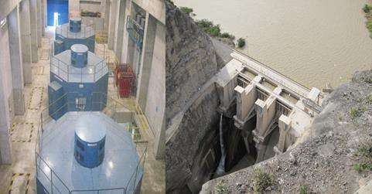
Capítulo 1 Aspectos generales
1.1 U.P.H Carhuaquero
La construcción de la central hidroeléctrica Carhuaquero (Figura 1) comenzó en 1980 por Electroperú, pero debido a dificultades financieras, entró en operación comercial recién en 1991, con tres unidades Pelton idénticas y una potencia inicial efectiva de 75 MW. Posteriormente, en 1998 culminó la primera fase de ampliación de la U.P.H Carhuaquero a 95 MW. En la actualidad, Carhuaquero tiene una potencia efectiva de 110 MW, incluyendo las pequeñas centrales hidroeléctricas Carhuaquero IV (en funcionamiento en 2007) y Carhuaquero V (Caña Brava - en funcionamiento en 2008), certificadas como 100% limpias mediante el uso de fuentes eficientes, renovables y responsables.
Las principales estructuras e instalaciones hidráulicas de la central hidroeléctrica Carhuaquero se ubican en Cumbil, Distrito Llama, Provincia Chota, Cajamarca, a 83 km de la ciudad de Chiclayo, a una altitud de 375 msnm, mientras que la represa se ubica en el Distrito Catache, Santa Cruz- Cajamarca.
Figura 1. Central hidroeléctrica Carhuaquero.
La central hidroeléctrica Carhuaquero es una central de paso que aprovecha el agua del río Chancay, que tiene una cuenca de aproximadamente 1,600 km² con caudales que varían entre 3.5 y 250 m³/s, devuelve el agua de la turbina al mismo río, aguas arriba de la captación Raca Rume de la presa de riego Tinajones, que finalmente se vierte al Océano Pacífico. En la Figura 2 se puede apreciar el esquema general de la central.

Slide 20
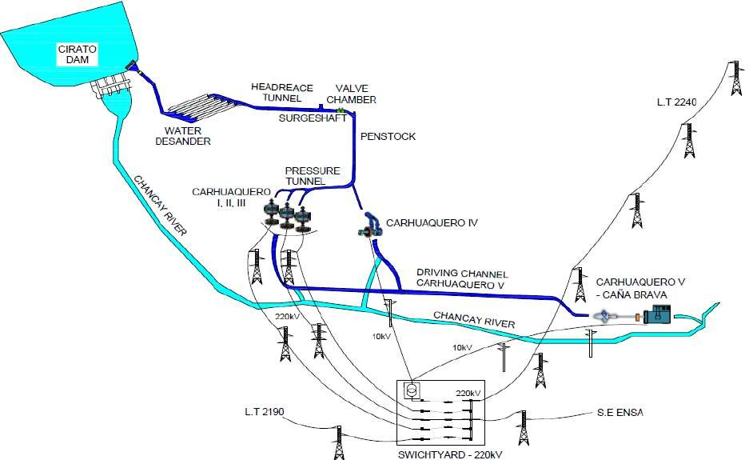
20
El esquema también aprovecha, a través de túneles de transferencia a la cuenca del río Chancay, las aguas del río Chotano (operativo desde 1956) y Conchano (operativo desde 1983) - según el convenio PEGEN-0063013 “Convenio de regulación de la contribución económica para el financiamiento de la operación, conservación, reparación y mantenimiento de infraestructura hidráulica mayor ”, contribuciones que son permanentes y que no están reguladas (contribución natural).
Figura 2. Esquema general de la central hidroeléctrica Carhuaquero.
    Presa Cirato
La central hidroeléctrica Carhuaquero cuenta con una presa de regulación horaria, denominada Cirato, con un volumen útil de aproximadamente 350.000 𝑚³ entre los niveles 870,00 y 873,00 𝑚𝑠𝑛𝑚. La presa tiene dos niveles de regulación normal (NAMO):
      En época de avenida en 871.00 msnm.
      En época de sequía en 873.00 msnm.
La presa posee 3 compuertas radiales en el vertedero, 1 compuerta de regulación y 1 desagüe (en la bocatoma).
    Desarenador
En la actualidad, el punto de control del salto bruto de la central hidroeléctrica Carhuaquero se ubica en el desarenador que se ubica aguas abajo de la toma de la presa Cirato. El desarenador cuenta con 05 canales o naves paralelas y a través de una compuerta corrediza se devuelve el agua al río Chancay (Figura 3). El nivel de agua en desarenador está

Slide 21
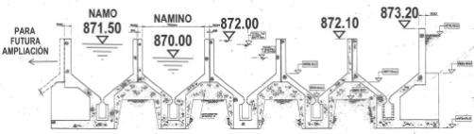
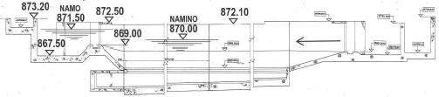
21
regulado por la altitud 871.50 msnm. El nivel mínimo de operación del desarenador es de
870.00 msnm (Figura 4).
Figura 3. Sección transversal de desarenador.
Figura 4. Sección longitudinal de desarenador.
1.1.3 Túnel de aducción
El agua es conducida a la central hidroeléctrica Carhuaquero por un túnel de aducción de baja presión de aproximadamente 13.5 km de longitud, con un caudal de diseño de 32.0 m³/s con forma de herradura (Figura 5). La base interior inferior del túnel es de 2.80 m, mientras que la altura interior total es de 3.30 m.
El túnel de aducción tiene 3 tipos de secciones:
Tipo I: Roca suave (Q=0.4 m³/s)
Tipo II: Roca fracturada en bloques o fisurada:
o Q = 4.0" m³/s – 0.4" m³/s ∶ Anclaje sin tensor
  Q = 0.4 m³/s – 0.1m³/s ∶ Anclaje con tensor.
Tipo III: Roca triturada que no requiere apoyo (Q = 0.1 m³/s - 0.01 m³/s).

Slide 22
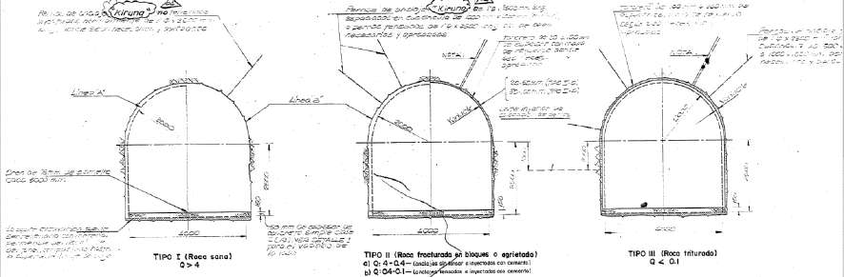
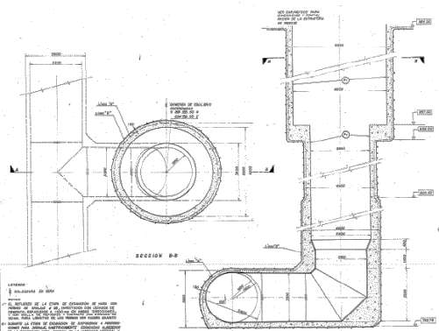
22
Figura 5. Secciones de túnel de aducción.
1.1.4 Chimenea de equilibrio
La central hidroeléctrica Carhuaquero cuenta con una chimenea de equilibrio ubicada en el túnel de entrada, antes de la válvula de mariposa (Figura 6). La chimenea de equilibrio tiene las siguientes características técnicas:
Longitud: 171.52 m
Acero
  Diámetro efectivo: 3.3/3.8 m
  Longitud de escudo: 18.52 m
Concreto
  Diámetro efectivo: 4.0/6.0 m
  Longitud recubierta: 148.50 m
Nivel máximo de rechazo: 919.20 m.s.n.m.
Nivel mínimo de puesta en marcha: 829.10 m.s.n.m.
Figura 6. Sección transversal de la chimenea de equilibrio.

Slide 23
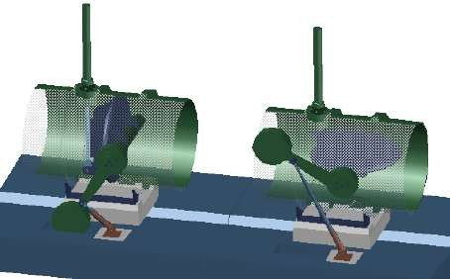
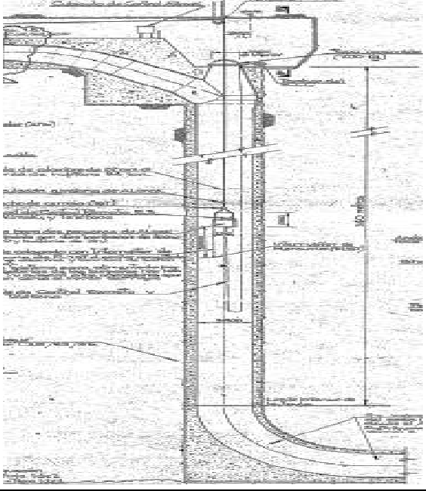
23
1.1.5 Cámara de válvulas
Dentro de la cámara de válvulas hay una válvula mariposa con diámetro de 2.30m, similar a la mostrada en la Figura 7.
Figura 7. Válvula mariposa.
1.1.6 Tubería forzada
La tubería forzada está hecha de concreto con una longitud de 350m y 3.9m de diámetro. Su diseño puede apreciarse en la figura 8.
Figura 8. Diseño de la tubería forzada.
1.1.7 Túnel de presión
El túnel de alta presión tiene una pendiente de 2.5% y tiene 1.1 km de longitud aproximadamente dirigidos a Carhuaquero I, II, II, donde 404.00 m están revestidos en concreto de un diámetro de 3.90 m, mientras que los otros 608.00 m están revestidos en acero con un diámetro. de 2.50 m. Mientras que otra parte del túnel se dirige a Carhuaquero IV con una distancia aproximada de 650 m y un diámetro de 0.85 m.

Slide 24
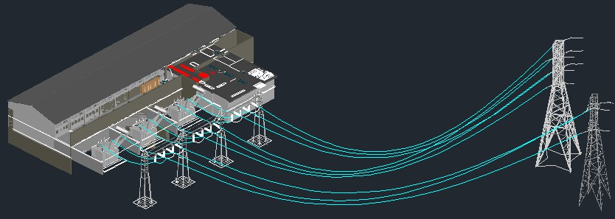
24
  Unidades de potencia hidráulicas
La central hidráulica Carhuaquero cuenta con 3 unidades principales de generación tipo hidráulico de embalse, y 2 centrales hidráulicas registradas como RER: Carhuaquero IV y Caña Brava.
    Casa de máquinas – Carhuaquero I, II, III
La central eléctrica es de concreto. Su voltaje de generación es de 10 kV, pero luego pasa a través de un transformador que eleva el voltaje hasta 220 kV (Figura 9).
Figura 9. Casa de máquinas – Carhuaquero I, II, III.
1.2.1.1 Turbinas. Los datos técnicos de la turbina se encuentran en la Tabla 1 y un diagrama puede verse en la Figura 10, en donde se aprecian los 5 inyectores.
Tabla 1.
Datos técnicos de turbinas U1, U2 y U3.
Unidad de Generación – Turbina | U1 | U2 | U3
Altura total [𝑚] | 500.6 | 500.6 | 500.6
Altura neta [𝑚] | 465.4 | 465.4 | 465.4
Flujo mínimo de turbina [𝑚³/𝑠] | 2.45 | 2.45 | 2.45
Flujo máximo de turbina [𝑚³/𝑠] | 7.85 | 7.85 | 7.85
Tipo de turbina | Pelton vertical | Pelton Vertical | Pelton Vertical
Número de inyectores | 5 | 5 | 5
Fabricante | Kvaemer | Kvaemer | Kvaemer
Año de fabricación | 1989 | 1989 | 1989
Año de comisionado | 1990 | 1991 | 1991
Potencia mecánica en eje de la turbina [𝑀𝑊] | 32.2 | 32.2 | 32.1

Slide 25
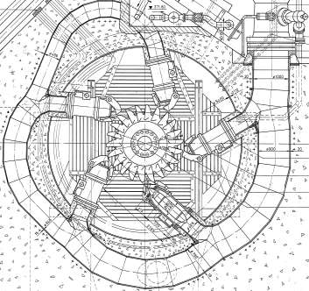
25
Figura 10. Turbina Pelton- U1, U2 y U3.
1.2.1.2 Generadores. Los datos técnicos del generador se encuentran en la Tabla 2. Tabla 2.
Datos técnicos de los generadores U1, U2 y U3.
Generador
[𝑀𝑉𝐴]
Unidad de Generación – U1 | U2 | U3
Potencia instalada 32.27 | 32.27 | 32.27
Potencia efectiva [𝑀𝑊] 31.6 | 31.5 | 31.5
Voltaje nominal [𝑘𝑉] 10 | 10 | 10
Corriente nominal en la 1 863 | 1 863 | 1 863
Factor de potencia 0.93 | 0.93 | 0.93
Fabricante ASEA | ASEA | ASEA
Año de fabricación 1989 | 1989 | 1989
Año de comisionado 1998 | 1998 | 1998
Velocidad de rotación 514.3 | 514.3 | 514.3
Frecuencia nominal [Hz] 60 | 60 | 60
salida [A]
nominal
nominal [rpm]
1.2.1.3 Transformadores. Los datos técnicos de los transformadores (Figura 11) se encuentran en la Tabla 3.

Slide 26
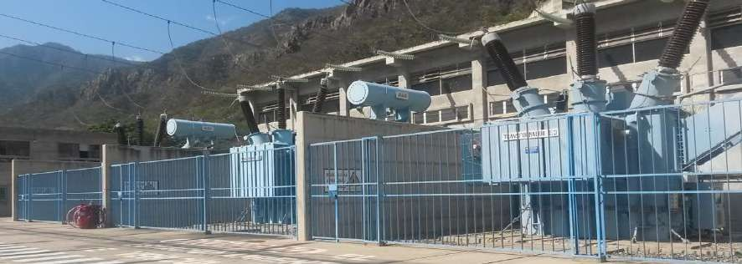
26
Figura 11. Transformadores U1, U2 y U3.
Tabla 3.
Datos técnicos de los transformadores U1, U2 y U3.
Transformador
Unidad de Generación – U1 |  | U2 | U3
Potencia instalada | 28/35 | 28/35 | 28/35
[𝑀𝑉𝐴] | ONAN/ONAF | ONAN/ONAF | ONAN/ONAF
Voltaje nominal
10 |  | 10 | 10
Voltaje nominal 220 |  | 220 | 220
secundario [𝑘𝑉]
Conexión | YNd11 | YNd11 | YNd11
Potencia de | 9.9 | 9.8 | 9.7
cortocircuito [%]
Fabricante | ABB | ABB | ABB
Año de fabricación | 1998 | 1998 | 1993
Año de re-energizado |  |  | 2012
Frecuencia nominal [Hz] | 60 | 60 | 60
primario [𝑀𝑉]
1.2.2 Casa de máquinas – Carhuaquero IV
La central eléctrica (Figura 12) es de hormigón. Su voltaje de generación es de 10 kV. La línea llega al patio de maniobras, donde se une a la línea de transmisión del Carhuaquero V (10kV) en una celda. Luego pasan por un transformador y elevan el voltaje a 220kV.

Slide 27
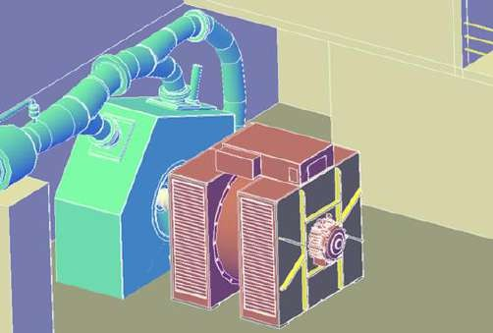
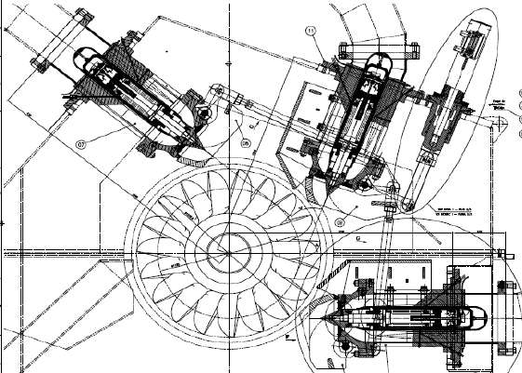
27
Figura 12. Casa de máquinas - Carhuaquero IV.
1.2.2.1 Turbina. Para la unidad U4, los datos de la turbina se encuentran en la Tabla 4 y su esquema en la Figura 13.
Tabla 4.
Datos técnicos de la turbina U4.
Unidad de generación - Turbina | U4
Altura total [𝑚] | 497.2
Altura neta [𝑚] | 451.5
Flujo mínimo de turbina [𝑚³/𝑠] | 0.6
Flujo máximo de turbina [𝑚³/𝑠] | 2.45
Tipo de turbina | Pelton horizontal
Número de inyectores | 3
Fabricante | VATech
Año de fabricación | 2007
Año de comisionado | 2008
Potencia mecánica en eje de la turbina [𝑀𝑊] | 10.2
Figura 13. Turbina Pelton U4.

Slide 28
28
1.2.2.2 Generador. En la Tabla 5 se brindan las especificaciones técnicas del generador de la unidad U4.
Tabla 5.
Datos técnicos del generador U4.
Unidad de generación - Generador | U4
Potencia instalada [𝑀𝑉𝐴] | 10.77
Voltaje nominal primario [𝑀𝑉] | 10.0
Voltaje nominal secundario [𝑘𝑉] | 10
Conexión | 622
Potencia de cortocircuito [%] | 0.90
Fabricante | Leroy Somer
Año de fabricación | 2007
Año de re-energizado | 2008
Frecuencia nominal [Hz] | 720
Potencia instalada [𝑀𝑉𝐴] | 60
1.2.2.3 Transformador. En la Tabla 6Tabla 5 se especifican los datos técnicos del transformador de la unidad U4.
Tabla 6.
Datos técnicos del transformador U4.
Unidad de generación - Transformador
U4-U5
Potencia instalada [𝑀𝑉𝐴]
27/31.2
ONAN/ONAF
10
220
YNd11
Voltaje nominal primario [𝑀𝑉] Voltaje nominal secundario [𝑘𝑉] Conexión
Potencia de cortocircuito [%] Fabricante
Año de fabricación Año de re-energizado
Frecuencia nominal [Hz]
ASEA 1983
1998
60
    Carhuaquero V
      Canal de conducción. El canal de conducción (Figura 14) lleva el agua a las turbinas de Carhuaquero I, II, III y Carhuaquero IV. El canal de conducción tiene las siguientes características técnicas, mostradas en la Tabla 7.

Slide 29
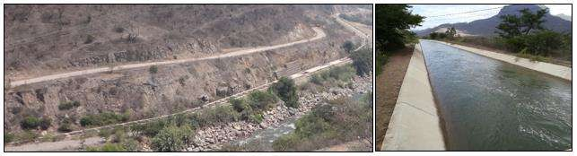
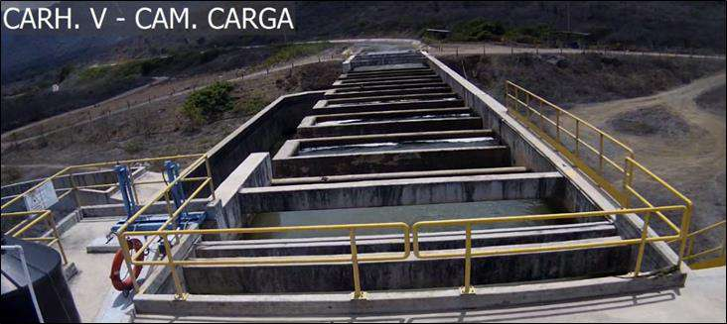
29
Tabla 7.
Datos técnicos del canal de conducción U5.
Kilometraje
Características \ ₀₊₀₀₀₋₀₊₅₀₀ | 0+500-0+962.80 | 0+962.80-2+511 | 2+589-3+240.6
1. Tipo de secciones ^{Rectangular} | Rectangular | Trapezoidal | Trapezoidal
Cerrado | Abierto | cerrado | cerrado
2. Revestimiento Concreto | Concreto | Concreto | Concreto
3. Dimensiones o _{3.6 x 3.0 m} | 3.6 x 3.0 m | 1.5:1 | 1.1:1
4. Ancho inferior --- | --- | 1.60 m | 2.50 m
5. Pendiente 0.001 | 0.001 | 0.0005 | 0.0005
6. Velocidad promedio 2.30 m/s | 2.30 m/s | 1.80 m/s | 1.80 m/s
7. Línea de agua 2.40 m | 2.40 m | 2.30 m | 2.30 m
pendiente
Figura 14. Canal de conducción U5.
1.2.3.2 Bocatoma. La bocatoma (Figura 15) tiene las siguientes características técnicas
Puerta de purga: 0.5 m x 0.5 m
Ancho del vertedero de desbordamiento: 20 m
Ancho del canal lateral de desbordamiento: 3m (comienzo), 2m (final)
Figura 15. Bocatoma U5.

Slide 30
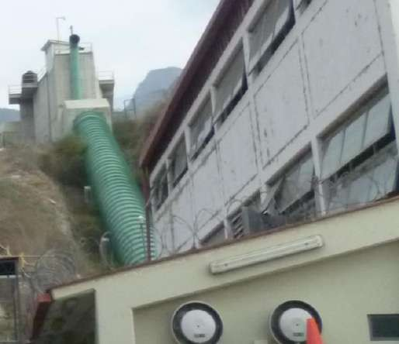
30
1.2.3.3 Tubería forzada. La tubería forzada (Figura 16) tiene una altura bruta máxima de 33 m con 2,60 m de diámetro, diseñado para una velocidad de 3.80 m /s.
Figura 16. Tubería forzada U5.
1.2.3.4 Casa de máquinas U5. La central eléctrica es de concreto. La tensión de generación es de 4.16 kV y pasa a través de un transformador que eleva la tensión a 10 kV. Su línea de transmisión es de simple terna y llega al patio de maniobras, donde se une con la línea de transmisión de Carhuaquero IV en una celda. Luego pasan por un transformador y elevan el voltaje a 220kV.
1.2.3.5 Turbina. Los datos técnicos de la turbina de la unidad U5 se encuentran en la Tabla 8 y en la Figura 17 hay un esquema de la turbina Kaplan horizontal de la unidad U5.
Tabla 8.
Datos técnicos turbina U5.
Unidad de Generación - Turbina
U5
Altura total [𝑚] Altura neta [𝑚]
Flujo mínimo de turbina [𝑚³/𝑠] Flujo máximo de turbina [𝑚³/𝑠] Tipo de turbina
Número de inyectores Fabricante
Año de fabricación Año de comisionado
Potencia mecánica en eje de la turbina [𝑀𝑊]
34.0
31.9
4.2
20
Kaplan Horizontal
---
VATech 2009
2010
5.9

Slide 31

31
Figura 17. Turbina Kaplan U5.
1.2.3.6 Generador. Los datos técnicos del generador de la unidad U5 pueden encontrarse en la Tabla 9 adjunta.
Tabla 9.
Datos técnicos generador U5.
Unidad de Generación - Generador | U5
Potencia instalada [𝑀𝑉𝐴] | 6.25
Voltaje nominal primario [𝑀𝑉] | 5.7
Voltaje nominal secundario [𝑘𝑉] | 4.16
Conexión | 867
Potencia de cortocircuito [%] | 0.90
Fabricante | Leroy Somer
Año de fabricación | 2009
Año de re-energizado | 2010
Frecuencia nominal [Hz] | 450
Potencia instalada [𝑀𝑉𝐴] | 60
1.2.3.7 Transformador. Los datos técnicos del transformador de la unidad U5 se listan en la Tabla 10.
Tabla 10.
Datos técnicos del transformador U5.
Unidad de Generación - Transformador
U5
Potencia instalada [𝑀𝑉𝐴]
6.2
ONAN
10
4.16
YNd5
Delcrosa 60
Voltaje nominal primario [𝑀𝑉] Voltaje nominal secundario [𝑘𝑉] Conexión
Potencia de cortocircuito [%] Fabricante

Slide 32
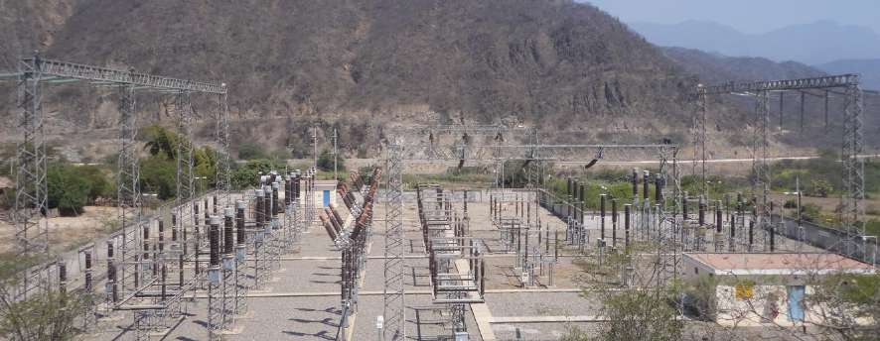
32
1.2.4 Patio de maniobras
Patio de maniobras (Figura 18) recibe las líneas de Carhuaquero IV y Carhuaquero V en 10kV y se eleva a 220kV mediante transformador. La generación de Carhuaquero I, II, III se recibe en 220kV. La energía eléctrica es transportada por el L.T. 2240 aérea (terna simple) de 82,8km de longitud con un total de 188 torres, con capacidad de transmisión de 150 MW, hasta la subestación Chiclayo Oeste, conectada al SEIN.
Figura 18. Patio de maniobras U5.
1.3 Funciones y responsabilidades
La actividad profesional desarrollada fue la de Practicante eléctrico en Mantenimiento, en el área de Operaciones, de la Central Hidroeléctrica Carhuaquero (Cajamarca, Perú), desde abril del 2018 hasta abril del 2019.
Entre las funciones y responsabilidades asignadas se pueden listar las siguientes:
Apoyo en cadeo a la Central Cerro del Águila para el contexto operacional de turbina y eje para mejorar tiempos de ensamblaje y desmontaje.
Capacitación en transformadores por ABB y generadores y descargas parciales por ENSYS.
Parte de equipo de implementación de mantenimiento por condición según HAP de US Department of Energy a la Central Carhuaquero.
Traductor de inglés nivel avanzado para los visitantes extranjeros.
Cadeo de Unidad 1 Central Carhuaquero.
Reparación Unidad 4 Carhuaquero (detección de fallas en bobinas del estator y rotor, experiencia en soldadura de bobinas, capado de estator y pruebas eléctricas).
Apoyo al área de proyectos con simulaciones en SolidWorks para definir diferentes parámetros de diseño para la nueva implementación de la válvula

Slide 33
33
mariposa en Papayo – Carhuaquero, para mejorar el sistema de refrigeración de la Unidad 4 Central Carhuaquero, y hallar el problema operativo en sellos de compuerta de Unidad 5 Central Carhuaquero.
Mantenimientos programados a los transformadores de Central Carhuaquero con experiencia en pruebas eléctricas y aceite.
Mantenimiento overhaul Unidad 3 Central Carhuaquero (curado de descargas parciales y efecto corona, mantenimiento a estator, mantenimiento a rotor, mantenimiento a excitatriz, pruebas eléctricas al generador y desmontaje y ensamblaje del generador).
Experiencia en diferentes mantenimientos eléctricos y mecánicos: intercambiadores de calor, anillo colector, HPU, inyectores, desarenador, etc.
Realización de informes e instructivos de diferentes mantenimientos eléctricos.
Parte del equipo de implementación de mantenimiento por condición según HAP de US Department of Energy a la Central Carhuaquero, donde desarrollé:
  Mantenimiento programado de la U3 30MW, mantenimiento al estator, localización y reparación de descargas parciales, pruebas eléctricas, mantenimiento al rotor y sistema excitatriz.
  Mantenimiento programado de la U1 30MW, mantenimiento al estator, localización y reparación de descargas parciales, mantenimiento al rotor y sistema excitatriz. Simulaciones de sello mecánico cojinete turbina para localización de falla de aceite y presentación de soluciones de mejora.
  Reparación por emergencia de la U1 10MW, capado de bobinas, mantenimiento al estator, reparación a rotor.
  Realización de diagrama de bobinado para estatores U4, U3 y U1.
1.4 Planteamiento del problema
Se desea implementar un enfoque de gestión de mantenimiento de generadores en la
U.P.H. Carhuaquero basándose en la condición del activo, por ser una alternativa más eficiente
y confiable que un mantenimiento basado en calendario. Sin embargo, para poder implementarse este paradigma de mantenimiento basado en la condición, se requiere desarrollar una metodología para poder determinar la condición real del generador.
Esta metodología debe tener en cuenta las particularidades de cada generador, de cada planta, de la experiencia del equipo técnico y profesional encargado del mantenimiento e inspecciones visuales y, sobre todo, en el alcance y limitaciones de los métodos y equipos utilizados para realizar los ensayos y pruebas eléctricas en el generador.

Slide 34
34
Por lo tanto, el desarrollo de la metodología para la implementación de CBM para generador en U.P.H. Carhuaquero requiere un estudio de los siguientes puntos:
Pruebas eléctricas e inspección visual en generadores.
Interpretación de resultados de pruebas eléctricas y de inspección visual.
Criterios para la determinación de la condición del generador.
Estos puntos se revisan en los capítulos 2 y 3, como parte de la experiencia perteneciendo al equipo de implementación de mantenimiento por condición según HAP de US Department of Energy a la Central Carhuaquero, mientras que el capítulo 4 recopila el proceso de mantenimiento y reparación de tres generadores en la U.P.H. Carhuaquero, dentro de un marco de análisis y determinación de la condición y experiencias aprendidas para la eventual implementación de CBM.

Slide 35
Capítulo 2
Determinación de la condición en generadores
El generador es uno de los activos más importantes dentro de la industria energética, por lo que se requiere asignarle los recursos suficientes para garantizar su óptima operatividad y confiabilidad. Para lograr esto es necesario realizar mantenimientos preventivos ejercidos por personal calificado, sin embargo, al ser el generador un activo con múltiples partes complejas, puede presentar diversos modos de fallas y fallas funcionales.
Por ello, una de las formas más eficientes y seguras de comprobar la condición del generador es a través de pruebas eléctricas e inspecciones visuales. Estas dos herramientas deben ser usadas de manera periódica y complementaria para lograr este cometido.
A continuación, se verán las principales pruebas eléctricas e inspecciones visuales que se realizan a los generadores.
  Pruebas eléctricas en generadores
Las pruebas eléctricas tienen como fin principal obtener valores cuantitativos del estado de un determinado aspecto del activo como lo son la resistencia de aislamiento, la resistencia de devanado, descargas parciales, etc. Para obtener estos valores se requiere un equipo especializado, siendo muchas veces necesario el uso de una fuente de excitación u otros equipos externos. Todo esto crea la necesidad de establecer y utilizar estándares de prueba y emplear personal capacitado que tenga conocimientos de cómo operar estos instrumentos, pues un mal uso de estos últimos puede ocasionar accidentes mortales.
    Aislamiento
Rodríguez Pozueta (2015) define la resistencia de aislamiento como “la resistencia que opone al paso de la corriente eléctrica, medida en la dirección en que se tiene que asegurar el aislamiento”. En nuestro caso nos concentraremos en la resistencia de aislamiento presente en el material aislante que recubre a los conductores eléctricos, donde una baja resistencia puede ocasionar una pérdida de eficiencia, descargas parciales o cortocircuitos ocasionados por las corrientes de fuga. A mayor resistencia se encontrará menor corriente escapando a través del aislamiento y viceversa.
Las pruebas de resistencia de aislamiento se realizan con un instrumento llamado megóhmetro. Estas pruebas son las más comunes porque son las más fáciles y rápidas de

Slide 36
36
realizar, su maleta de pruebas es las más económica y ofrece información muy valiosa. Cabe resaltar que la prueba puede ser hecha en una sola barra, una fase, un polo, todo el estator o todo el rotor.
La prueba consiste en emplear la Ley de Ohm para determinar la resistencia de aislamiento sometiendo el conductor a una tensión determinada y dividiéndola por la corriente que escapa a través del aislamiento y vuelve al medidor (Gregorec, 2006).
La corriente total de fuga que pasa por el aislamiento es el resultado de tres tipos de corriente: capacitiva, de absorción y de fuga.
Corriente capacitiva: La corriente inicial que se produce cuando se aplica por primera vez un voltaje a un conductor se denomina corriente capacitiva y se da debido a la carga capacitiva existente entre el aislamiento y tierra. Suele empezar alta, al inicio de la prueba, y disminuir rápidamente a medida que la carga capacitiva se carga.
Corriente de absorción. La corriente de absorción también comienza siendo alta y luego desciende, pero a un ritmo mucho más lento que la corriente capacitiva. Es la corriente de polarización del aislamiento donde inicialmente es alta, pero disminuye periódicamente mientras los dipolos se polarizan, mientras menos tiempo se necesite para polarizar el aislamiento menos energía se necesita para alinear las moléculas que lleva a reducir la cantidad de moléculas que se escapen haciendo este criterio muy importante al realizar la prueba.
Corriente de fuga. Es la corriente resistiva constante que escapa del aislamiento donde a mayor corriente de fuga significa un deterioro del aislamiento.
      Factores que afectan la prueba de resistencia de aislamiento. Los resultados de la prueba son afectados por parámetros externos como temperatura, humedad y contaminación. Siendo el factor de la contaminación el principal a tratar porque es el que se puede manejar a través de una limpieza y mejorar las medidas de aislamiento, el factor de temperatura se maneja haciendo una corrección a las medidas para poder trabajarlas y el factor de humedad siempre se debe tener en cuenta para poder interpretar correctamente las medidas ya que si no se tiene en cuenta la humedad se puede llegar a pensar que se realizó una incorrecta medición o algo está fallando en el activo.
        Contaminación. La contaminación afecta inversamente a la resistencia de aislamiento, a mayor contaminación menor será la resistencia de aislamiento al afectar la corriente de fuga.
De acuerdo con Almand (2014), “el polvo y las sales en las superficies de aislamiento, que normalmente no son conductoras cuando están secas, pueden volverse parcialmente

Slide 37
37
conductoras cuando se exponen a la humedad o al aceite, lo que provocará un aumento de la corriente de fuga superficial y una disminución de la resistencia del aislamiento”, por lo que cualquier material conductor como polvo de carbón o aceite alrededor del aislamiento puede aumentar la corriente fuga llevando a disminuir la resistencia de aislamiento, el polvo no suele ser un problema, pero al estar junto con humedad o aceite se puede convertir en conductor.
Además, al existir una capa de conductor que sería el cobre, una capa no conductora que es el aislamiento y otra capa conductora que es la contaminación se crea un efecto de capacitancia en el bobinado que no beneficia al aislamiento .Esto hace que implementar una limpieza al estator durante un mantenimiento beneficia al estado del aislamiento.
Temperatura. En el caso de la temperatura, esta afecta tanto al conductor como al aislamiento:
Existe un término llamado coeficiente de temperatura (𝐾_{𝑡}). Un material tiene un 𝐾_{𝑡} positivo o negativo. Si el material tiene un 𝐾_{𝑡} positivo, entonces con el calor añadido la lectura de la resistencia aumentará. A la inversa, si un material tiene un 𝐾_{𝑡} negativo, entonces la lectura de la resistencia disminuirá con el aumento de la temperatura. En los metales, es decir, en el cable magnético del estator, una mayor temperatura introduce una mayor agitación térmica y reduce los movimientos de los electrones libres. Debido a esta reducción del movimiento libre, la lectura de la resistencia aumentará con el calor añadido y, por tanto, el conductor tiene un 𝐾_{𝑡} positivo. Sin embargo, en el aislamiento, el calor añadido suministra energía térmica, que libera cargas adicionales y reduce la lectura de la resistencia. Por lo tanto, un aumento de la temperatura en el aislamiento reduce la resistencia y se dice que tiene un 𝐾_{𝑡} negativo. Esta mayor temperatura afecta a todas las corrientes, a excepción de la corriente geométrica capacitiva (Almand, 2004).
Es decir, existe un coeficiente 𝐾_{𝑡} donde dependiendo del material, la temperatura puede disminuir o aumentar la resistencia, para el caso de los materiales aislantes el coeficiente es negativo haciendo que a mayor temperatura se obtendrá menor resistencia y en el caso de los conductores a mayor temperatura mayor será el valor de resistencia de aislamiento.
Esto hace necesario aplicar un factor de corrección a las medidas de aislamiento debido a que múltiples pruebas a un mismo activo pueden variar debido al cambio de temperatura. Según la norma dada por la IEEE este factor de corrección lleva las medidas de aislamiento a una temperatura de 40°C común para así poder comparar y llevar una tendencia. El factor de corrección f es:
f = 0.5
^{(T°}medi𝔀ió𝚗⁻⁴⁰⁾
10

Slide 38
38
^{R}corregida ^{= f ∗ R}medida
Esta ecuación se obtiene de lo indicado por Megger: “Por cada 10°C de aumento de temperatura, se reduce la resistencia a la mitad; o, por cada 10°C de disminución, se duplica la resistencia” (Megger, 2006).
Humedad. Según Almand (2004) sin importar lo limpios que estén los devanados, si la temperatura del devanado está en el punto de rocío o por debajo de él, puede formarse una película de humedad en la superficie de aislamiento, lo que reducirá la resistencia del aislamiento. Los efectos son más pronunciados si los devanados presentan contaminación.
Se entiende que el efecto de la humedad está relacionada con los efectos de contaminación y temperatura porque al disminuir la temperatura hasta el punto de rocío o por debajo del mismo, se creará una capa de humedad sobre el aislamiento que disminuirá la resistencia de aislamiento actuando como contaminación. Además, si existe suciedad, la combinación de esta con la humedad empeorará la resistencia de aislamiento. Aún aplicando el factor de corrección de temperatura no corregirá por completo el error por humedad de la prueba por lo que se debe tener un criterio para relacionar temperatura y contaminación para interpretar correctamente los resultados de la prueba. Asimismo, algo muy importante para el activo es la instalación de calentadores para que operen cada vez que el generador no esté operando alrededor del estator para evitar que la temperatura baje sobre el punto rocío y se forme una capa de humedad.
Otro factor importante al realizar pruebas es un fenómeno no externo sino un factor ocasionado por otras pruebas previas. Megger (2006) sostiene que “Es muy importante que la capacitancia se descargue, tanto antes como después de una prueba de resistencia de aislamiento. Debe descargarse durante un período aproximadamente cuatro veces superior al tiempo que se aplicó la tensión de prueba en un ensayo anterior” (Megger, 2006). Por lo tanto, después de realizar una prueba el bobinado queda energizado por la corriente de absorción y si se realiza una prueba inmediatamente después la prueba tendrá errores. Esto hace que sea necesario esperar un tiempo cuatro veces al tiempo de la prueba para que se descargue la corriente de absorción o para efectos prácticos se puede realizar una conexión a tierra del activo para hacer la descarga más rápida. También es posible que cuando se hace la prueba en una barra o fase, las barras o fases adyacentes pueden quedar energizadas y alterar las futuras pruebas en estas por lo que para evitar esto se pone a tierra las fases o barras adyacentes durante las pruebas.
2.1.1.2 Tipos de pruebas de aislamiento. Las pruebas de resistencia de aislamiento se dividen en grupos: pruebas de instalación (de aceptación) y pruebas de mantenimiento.
Pruebas de instalación. Las pruebas de instalación son muy importantes porque asegura la correcta condición del aislamiento y nos da el valor base de referencia para futuras mediciones. La prueba más importante es la HiPot (High Potential Test).

Slide 39
39
La prueba HiPot es una prueba de alto potencial porque el voltaje de prueba es mucho mayor a los voltajes nominales de prueba de rutina o de mantenimiento. El voltaje de prueba para el HiPot es el siguiente:
(2 ∗ Voltaje de placa) + 1000V = Prueba AC de fábrica
0.8 ∗ Prueba AC de fábrica ∗ 1.6 = Voltaje de inyección para prueba DC
El valor de resistencia aceptable está basada por la regla empírica de 1 𝑀Ω, la cual se ha usado por mucho tiempo, aunque es algo arbitraria y ha sido muy criticada. La regla señala que, para equipos con un voltaje de trabajo mayor a 1000 voltios, por cada kilovoltio de voltaje nominal la Resistencia de aislamiento debe ser de un megohmio. Por ejemplo, si el voltaje nominal del estator es 8000 V, es necesario un mínimo de 8 𝑀Ω de resistencia de aislamiento. Hay que tener en cuenta que para comparar correctamente las resistencias obtenidas de las pruebas con esta regla se debe aplicar el factor de corrección para temperatura a 40 °C.
Como ya se mencionó esta regla no es tan confiable por lo que el manual de el IEEE “Recommended practices for testing insulation resistance of rotating machinary” nos da un mejor criterio para máquinas rotatorias, el cual se muestra en la siguiente ecuación:
R_{m} = kV + 1
Donde 𝑅_{𝑚} es el valor mínimo de resistencia de aislamiento en 𝑀Ω a 40 °C para el activo y 𝑘𝑉 es el voltaje nominal entre terminales del activo en kilovoltios.
Pruebas de mantenimiento. Como ya se mencionó para realizar un correcto mantenimiento y poder cuidar la vida remanente del activo se deben realizar pruebas, en este caso las pruebas de resistencia de aislamiento dan una información general valiosa del aislamiento. Hay tres tipos de pruebas durante el mantenimiento: prueba de corto tiempo, prueba de resistencia en el tiempo y prueba de voltaje por escalones (tip-up test).
La prueba de corto tiempo consiste en realizar la prueba de aislamiento durante un tiempo corto determinado, usualmente de 60 segundos, que debe mantenerse en pruebas futuras y simplemente llevar una tendencia de la resistencia de aislamiento en el momento de finalizar la prueba.
En la Figura 19 A se observa una decaída de resistencia originada por variaciones de temperatura que traen humedad y acumulación de polvo de carbón. La Figura 19 B muestra un punto crítico que por fuga de aceite la resistencia de aislamiento cae rápidamente. La Figura 19 C es un ejemplo de la resistencia de aislamiento con falla algo muy crítico para el activo ya que podría traer cortos circuitos. La Figura 19 D muestra un activo con alta humedad pero que al realizar un mantenimiento o una instalación de calentadores se recupera la resistencia de aislamiento. Todos estos ejemplos nos muestran el potencial de esta prueba para la gestión de mantenimiento porque con determinado nivel de criterio se puede obtener

Slide 40
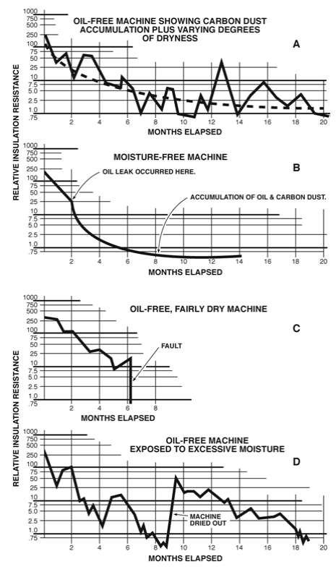
40
el estado del activo. Esta prueba debe realizarse durante un largo periodo de tiempo para poder establecer tendencias en base a los datos obtenidos.
Figura 19. Ejemplos de tendencia con prueba de corto tiempo.
Fuente: (Megger, 2006)
La otra prueba, la de resistencia en el tiempo, consiste en realizar mediciones en varios momentos durante un tiempo determinado. Esta prueba es usada porque se considera que es independiente de la temperatura y da información sin necesidad de pruebas pasadas, esto es porque la prueba se basa en el comportamiento de la corriente de absorción a través del tiempo.
Un buen aislante presenta una corriente de absorción alta al principio de la prueba y disminuye mientras se aplica el voltaje haciendo que la resistencia de aislamiento aumente a través del tiempo gracias a la energía absorbida por esta corriente.

Slide 41
41
Por otro lado, un aislante deteriorado presenta una corriente de absorción baja y tomará mucho más tiempo energizar el aislante para mejorar la resistencia de aislamiento que muchas veces se verá opacado por la corriente de fuga. Además, si existe alta presencia de humedad y contaminación se entiende que la corriente de fuga aumentará y opacará completamente los beneficios de la corriente de absorción.
Existen dos tipos de prueba de resistencia en el tiempo, la primera la prueba de Proporción de absorción dieléctrica o DAR (dielectric absorption ratio) que es el valor obtenido de dividir el valor de resistencia de aislamiento obtenido a un minuto con el valor obtenido a treinta segundos y la segunda prueba de Índice de polarización (Polarization index) o IP que es el valor obtenido de dividir el valor de resistencia de aislamiento obtenido a diez minutos con el valor obtenido a un minuto. Estas relaciones son hechas para entender el comportamiento de la corriente de absorción en el aislamiento y algunos valores de aceptación para estas pruebas se muestran en la Tabla 11.
Tabla 11.
Valores de aceptación basados en los valores de DAR e IP.
Condición del aislamiento DAR
Peligroso Cuestionable Bueno Excelente
--
1.0 – 1.25
1.4 – 1.6
Mayor que 1.6
IP
Menor que 1
1.0 – 2
2 – 4
Mayor que 4
Hay que tener en cuenta la posibilidad de obtener un aislamiento con resultados de índice de polarización mayores a cuatro, lo cual nos hace pensar que el aislamiento se comporta muy bien eléctricamente pero que exista una cristalización en el aislamiento haciéndola que trabaje muy bien eléctricamente pero que mecánicamente sean muy frágiles.
Finalmente, la prueba de voltaje por escalones, trata de realizar dos o más pruebas en voltajes diferentes, si el aislamiento está en buen estado se obtendrá una relativa consistencia en los resultados obtenidos de resistencia de aislamiento. Esto ocurre porque a mayor estrés eléctrico más notables se harán las grietas e imperfecciones, si al comparar los valores de resistencia entre diferentes voltajes se encuentra que los valores disminuyen al subir el voltaje es muy probable que el aislante esté envejecido.
En la Tabla 12 se adjunta un cuadro resumen de pruebas de resistencia de aislamiento del generador U1 de Carhuaquero hecha en octubre del 2017.

Slide 42
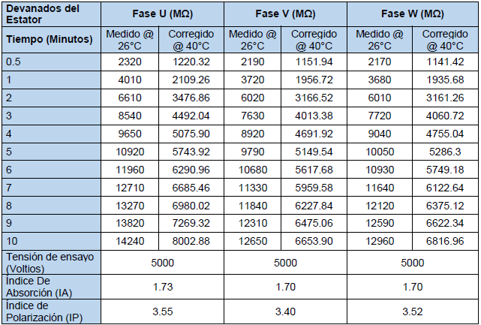
42
Tabla 12.
Resultados de prueba de resistencia de aislamiento generador U1 2017.
2.1.2 Bobinado
Esta prueba consiste en medir la resistencia del conductor de las bobinas del rotor o estator, esto nos da información de problemas de contacto en las conexiones de los activos, fases del estator por contacto entre bobinas o núcleo, polos del rotor entre sus chapas o hasta en una bobina individual por contacto entre sus espiras. También sirve para verificar el balance eléctrico entre fases del estator porque si tenemos una resistencia similar en cada fase del estator tendremos corrientes de línea similares en cada fase porque la resistencia y la corriente de fases son directamente proporcionales.
Estas pruebas se realizan inyectando una corriente continua entre las conexiones del activo a medir y conectando un voltímetro entre los terminales de inyección obteniendo así el voltaje y corriente que atraviesan el activo y usando la ley de Ohm se obtiene la resistencia. Se debe notar que la resistencia en el estator o rotor y sus componentes presentan resistencias muy bajas del orden de las centésimas de ohm, mientras más bajas mejor, pero se deben tener en cuenta los valores de fábrica ya que estos son los óptimos y es imposible obtener valores menores a estos. .Para poder obtener estos valores muy pequeños de resistencia se necesita de un equipo especial como, por ejemplo, el equipo CPC 100 de Omicron.

Slide 43
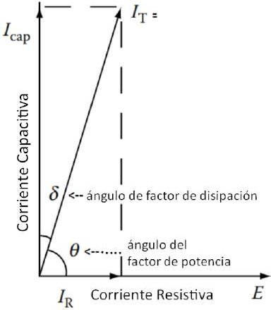
43
2.1.3 Factor de disipación
El factor de disipación es un número que refleja la eficacia con la que el dieléctrico cumple su función de mantener el aislamiento eléctrico entre puntos de diferente potencial dentro de un aparato eléctrico (Duplessis, 2012). El factor de disipación relaciona la parte resistiva de la corriente con la parte capacitiva, de manera análoga a la relación existente en circuitos eléctricos y el factor de potencia (Iwanusiw, 2010). La Figura 20 ilustra mejor la relación entre estos conceptos.
Figura 20. Gráfica de factor de disipación.
Mientras la prueba de resistencia de aislamiento nos da un valor en ohmios en general, esta prueba nos da un factor entre la parte resistiva y reactiva de la reacción ocasionada por las corrientes que atraviesan el material. Como ya se vio antes la parte reactiva se ve afectada por factores externos como contaminación, temperatura y humedad y factores internos como pequeños vacíos en el material. Por lo tanto, un material aislante en condiciones ideales presentará un valor de factor de disipación igual a 0, es decir sólo parte resistiva.
Se entiende que al existir una parte reactiva en las mediciones esta es afectada directamente por la frecuencia del voltaje de inyección por lo que para el caso de generadores se debe usar una frecuencia de 60 Hz para asegurar una prueba realizada correctamente según norma.
Asimismo, al ser el factor de disipación una relación de potencias, no debe cambiar al modificar los voltajes porque las componentes de las potencias se incrementarían o disminuirían a la par, pero como ya se mencionó anteriormente, los factores externos como la contaminación modifican solamente la parte reactiva de la energía. Entonces, si se aumenta el voltaje de prueba y se obtiene que la parte reactiva aumenta a través de un incremento del factor de disipación es prueba de que existe contaminación. Para realizar esta comparación

Slide 44
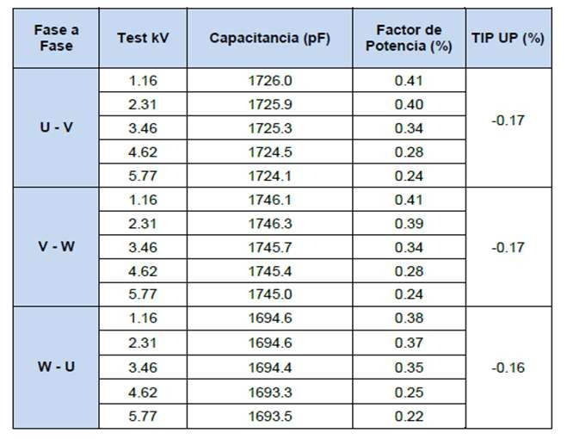
44
es necesario dos o más mediciones de factor de disipación, a esa prueba conjunta se le llama prueba Tip-Up. Según la norma IEC 60034 el valor de factor de disipación no debe superar el 2% y para la prueba Tip-Up el valor no de superar el 0.5% (Hamek, 2018).
En la Tabla 13 se adjunta resultados de pruebas de factor de disipación efectuadas al generador U1 de Carhuaquero en octubre del 2017.
Tabla 13.
Resultados de prueba de factor de disipación Unidad 1.
    Pruebas de descargas parciales
Como ya se mencionó un factor muy importante de degradación en el aislamiento son las descargas parciales, y su medición y comportamiento es muy importante para obtener el estado del activo. Mayormente estas pruebas se realizan al estator del generador por su gran tamaño y posibilidad de presentar estos problemas.
Existen varios métodos de prueba para las descargas parciales, las más usadas son las pruebas de descargas parciales offline y online.
      Pruebas de descargas parciales offline. Son las más usadas por no necesitar de un equipo de instalación en el generador sino una maleta de pruebas. Para realizar esta prueba se necesita que el generador no esté en marcha, desconectado en las fases, con el punto neutro no aterrado y con el eje detenido, por este es necesario de una fuente externa para obtener un voltaje de inyección y realizar la prueba.

Slide 45
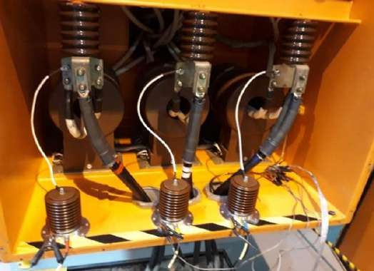
45
Algo muy importante para realizar la prueba es el uso de unos acopladores provisionales, su función es de sensor para los pulsos de descargas parciales bloqueando las frecuencias menores a 60 Hz y dejando pasar las frecuencias mayores típicas de las descargas parciales, debido a su baja resistencia, y enviando una señal de voltaje proporcional a la frecuencia medida. Por esto cuando se quiere realizar pruebas a las tres fases se debe cambiar el capacitor para instalarlo en la fase a probar.
La mayor característica de esta prueba es, a raíz de que el voltaje de prueba es inyectado de una fuente externa, todas las bobinas del estator estarán bajo un mismo voltaje y, como ya se mencionó, los valores de descargas parciales son directamente proporcionales al voltaje de prueba, haciendo que el efecto de descargas parciales sea constante en todas las bobinas y estas demuestren su máximo efecto.
2.1.4.2 Pruebas de descargas parciales online. A diferencia de las pruebas offline no se requiere que el generador este fuera de servicio, sino que se realiza en operación nominal y en caliente. Debido a esto, se debe instalar tres capacitores para cada fase de forma permanente para tomar medidas durante el trabajo del generador haciendo posible realizar pruebas en cualquier momento gracias a un software de monitoreo y el equipo especializado instalado. En la Figura 21 se muestran unos típicos acopladores instalados en la salida de fases.
Figura 21. Acopladores instalados en la salida de fases.
Asimismo, por tomar medidas durante la operación nominal del generador, el voltaje de prueba es obtenido por operación normal del generador y en consecuencia el voltaje en cada bobina no es constante: el voltaje es mayor mientras más cerca estén las bobinas de la salida de fases y menor mientras más cerca estén del punto neutro, ya que por teoría el voltaje en el punto neutro es cero. Como el efecto de las descargas parciales es proporcional al voltaje inyectado en el activo, los efectos de descargas parciales en esta prueba son pocos notables en las bobinas cercanas al punto neutro y muy notables en las bobinas cercanas a la salida de fases.

Slide 46
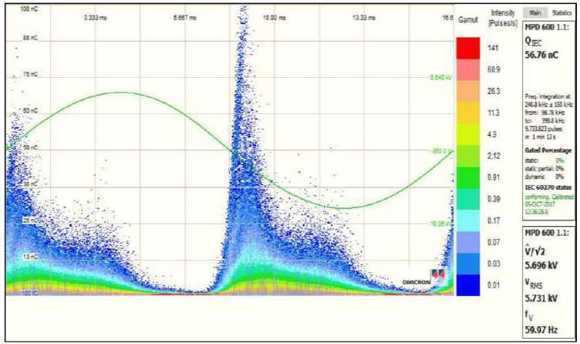
46
Es importante reconocer la diferencia de operación en ambas pruebas porque los resultados son diferentes en pruebas hechas en un mismo activo en las mismas condiciones. La norma recomienda usar las dos pruebas simultáneamente para obtener un panorama total del estado de activo.
2.1.4.3 Interpretación de los resultados de las pruebas de descargas parciales. A diferencia de las pruebas anteriores los resultados de las pruebas no son solamente una cifra, sino una gráfica algo compleja de todo un comportamiento de las descargas parciales en el activo, por esto se necesitará ciertos criterios para poder interpretar esta gráfica. Se resalta que este resultado es similar tanto para pruebas de descargas parciales offline y online, diferenciándose en el voltaje de inyección, el cual debe ser tomado en cuenta al interpretar los resultados.
En la Figura 22 se muestra un ejemplo de gráfica de resultados de estas pruebas, donde se tiene en el eje de las abscisas el tiempo transcurrido en un periodo de onda completa. En el eje de las ordenadas del lado derecho el voltaje de inyección durante el periodo de prueba que corresponde a la onda de color verde y en el eje de las ordenadas de la izquierda el valor de cantidad de carga en Coulomb en una escala de 𝑛𝐶 que corresponde a la gama de colores que llenan la gráfica. Los colores van del azul al rojo siendo el azul la menor cantidad de pulsos y el rojo la mayor cantidad de pulsos en la determinada cantidad de carga. Una interpretación sencilla es que los colores determinan la cantidad de descargas parciales con una determinada intensidad dada por el eje de las ordenadas en 𝑛𝐶.
Además, se observa a la derecha un pequeño resumen donde se nota el valor de 𝑄_{𝐼𝐸𝐶} (Carga de descarga parcial, según norma IEC 60270) que nos da el valor resumen de la gráfica siendo en este ejemplo 56.76 𝑛𝐶, luego los valores de los parámetros de la prueba como frecuencia y voltaje.
Figura 22. Ejemplo de resultados de la prueba de descargas parciales.

Slide 47
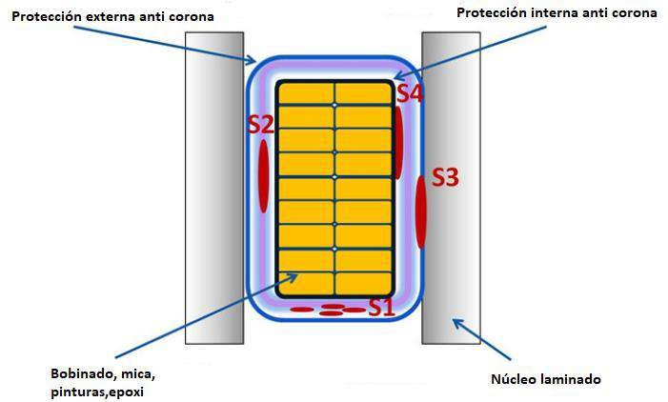
47
Algo muy importante es la forma de la gama de colores porque nos dará información del tipo de descargas parciales y en donde se encuentran, haciendo de esta prueba una poderosa herramienta para saber la condición del aislamiento del activo.
A continuación, se compartirá el material obtenido durante una capacitación especializada en monitoreo en descargas parciales dada por el equipo de Omicron en el mes de febrero de 2019 dirigida por Martin Röel, especialista en el tema.
En la Figura 23 se señalan las localizaciones de las descargas parciales internas en una típica bobina, siendo S1 los micros vacíos en el aislamiento interno de la bobina, S2 delaminación del aislamiento interno, S3 descargas dentro de la ranura y S4 delaminación del aislamiento entre el cobre y el aislamiento principal.
Figura 23. Localizaciones de descargas parciales internas.
Fuente: (Röel, 2019)
Las gamas de colores típicas de fallas por micro vacíos se pueden observar en la Figura
24. Como se puede apreciar, poseen forma de ondas simétricas con baja amplitud y gran cantidad de pulsos que siguen la forma de la gradiente de tensión.

Slide 48
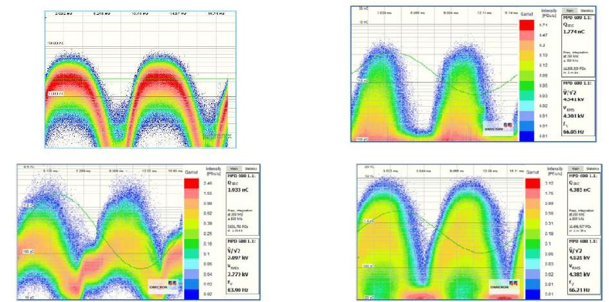
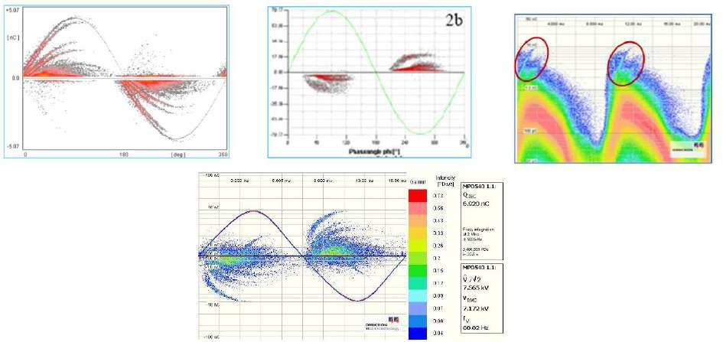
48
Figura 24. Típicas formas de fallas por micro vacíos.
Fuente: (Röel, 2019)
En el caso de delaminación interna de aislamiento ocasionado por fallas de fabricación o estrés térmico durante la operación, tienen una forma de hoz o de varias crestas (Figura 25).
Figura 25. Típicas formas de falla por delaminación interna de aislamiento.
Fuente: (Röel, 2019)
Las descargas dentro de la ranura que ocurren cuando la cobertura semiconductora se deteriora debido a errores de montaje, vibraciones o movimiento de las barras, los resultados presentan una forma triangular asimétrica de alta densidad que comienza de la tensión cero negativas de la onda sinusoidal (Figura 26).

Slide 49
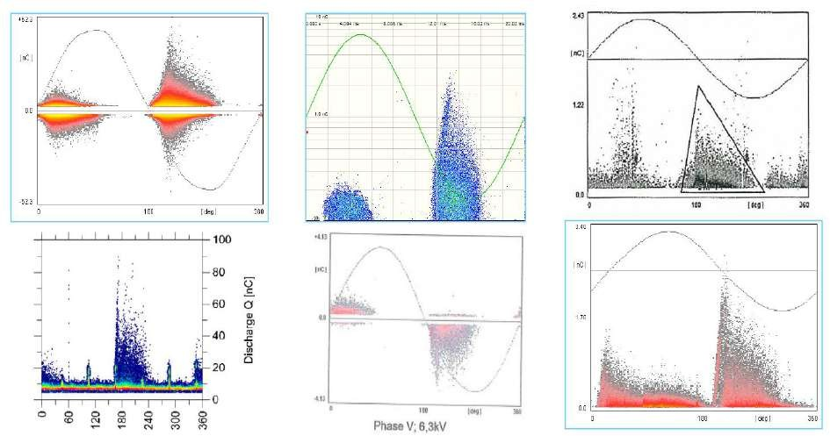
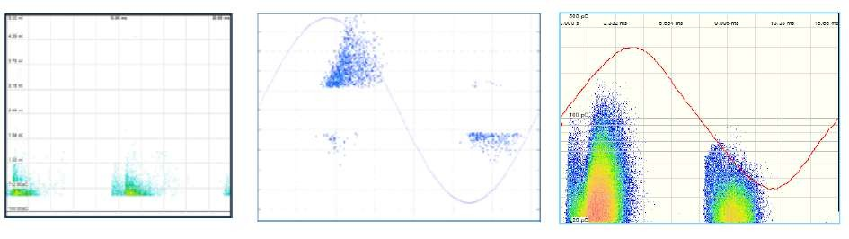
49
Figura 26. Típicas formas de falla por descargas dentro de la ranura.
Fuente: (Röel, 2019)
Por otro lado, la falla de delaminación entre cobre y aislamiento producido por excesivo esfuerzos térmicos o fuerzas mecánica, también tiene una forma triangular, pero se distingue de la anterior pues presenta un aumento de tensión a partir de la tensión cero positiva de la onda sinusoidal (Figura 27).
Figura 27. Típicas formas de falla por delaminación entre cobre y aislamiento
Se debe tener en cuenta que las formas se pueden presentar de manera combinada dependiendo de las fallas presentes en el activo.
También existen fallas por descargas parciales externas siendo estas definidas en la siguiente gráfica por E1, E2 y E3. E1 (Figura 28) son las descargas externas de superficie a través de los espaciadores y descargas a través de la capa gradiente anti-corona, E2 las descargas parciales externas por espaciamiento inadecuado entre las bobinas o al núcleo del estator y E3 las descargas parciales en la gradiente anti-corona.

Slide 50
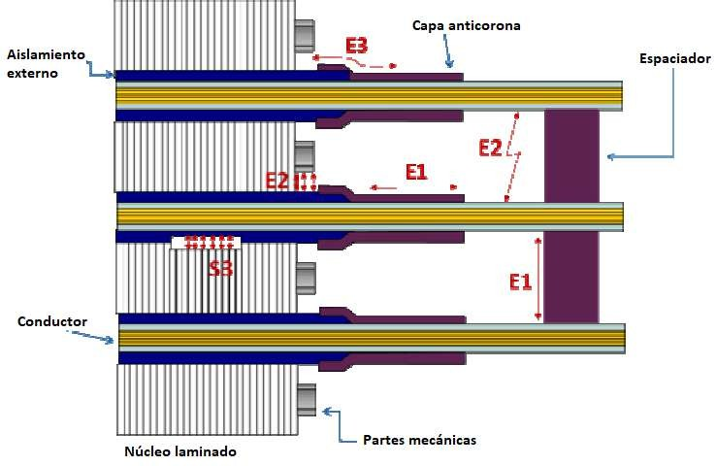
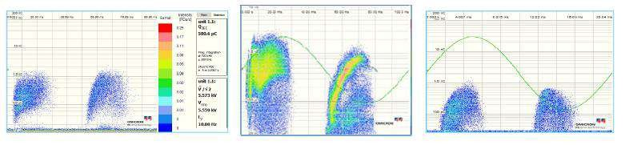
50
Figura 28. Localizaciones de descargas parciales externas.
Para las descargas parciales externas superficiales la gama de colores se presentan como orejas de conejo (Figura 29) y generalmente se encuentran juntas altas descargas parciales internas S4. Estas fallas se originan por contaminación en los espaciadores o gradiente donde estas descargas se abren camino a través de las superficies gracias a la conductividad existente en la contaminación. Hay que tener en cuenta que estas fallas pueden empeorar por espaciamiento inadecuado entre bobinas.
Figura 29. Típicas formas de falla por descargas externas superficiales.
Para las descargas parciales externas por espaciamiento inadecuado se presentan como perfiles horizontales en varios niveles (Figura 30). Estas fallas se ocasionan por espaciamiento inadecuado entre las bobinas o al núcleo de estator, por esto se hace el uso de espaciadores entre bobinas para asegurar este espacio aun cuando existan vibraciones o expansión térmica. Aún con esto, es posible que por errores de diseño o problemas en la instalación los espaciadores no sean suficiente y se originen fallas.

Slide 51
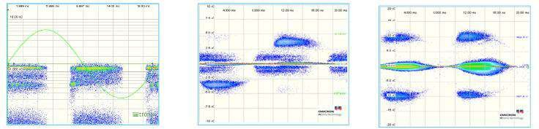
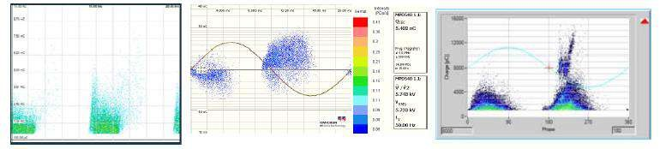
51
Figura 30. Típicas formas de falla por espaciamiento inadecuado.
Las descargas parciales externas en la gradiente anti-corona se presentan con un formato triangular, similar al de S3, pero con un mayor máximo de tensión (Figura 31). Estas se originan por fallas en la gradiente anti-corona producida por contaminación, mal contacto, efectos térmicos o porosidades en el material. Hay que tener en cuenta que las descargas parciales externas superficiales van dañando la capa de gradiente anti-corona. Usualmente la gradiente toma mucho tiempo en fallar, pero estas descargas superficiales dañarán rápidamente a esta.
Figura 31. Típicas formas de falla en gradiente anti-corona.
Otra forma de gama de colores es el producido por disturbios y ruidos, su forma típica es de picos verticales como se observan en la Figura 32.
Hay que tener en cuenta que las descargas parciales internas son más graves que las externas porque mientras que las externas usualmente son producto de contaminación y se pueden reparar cambiando la gradiente, ajustando los espaciadores, mejorando la refrigeración o realizando un mantenimiento general, mientras que las descargas parciales internas por ser problemas usualmente de fabricación. La solución más frecuente es el rebobinado de estator, la cual tiene como desventaja su alta demanda de tiempo y recursos.

Slide 52
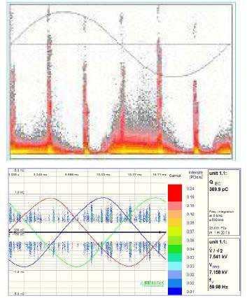
52
Figura 32.Formas típicas de disturbios y ruidos.
2.1.4.4 Otras pruebas de descargas parciales. Existen otras pruebas para verificar la presencia de descargar parciales indirectamente, existen múltiples pruebas de este tipo, de las cuales, las tres principales son: monitoreo de ozono, cámara oscura y corona probe.
Para la prueba de monitoreo de ozono primero se debe tener en cuenta que el ozono usualmente se ubica en la estratosfera donde los rayos UV o descargas atmosféricas forman ozono a partir del oxígeno, pero la energía originada por descargas parciales es suficiente para generar ozono en el estator teniendo una vida promedio de tres días. Por lo tanto, haciendo uso de un sensor de ozono se puede localizar puntualmente descargas parciales. Estos sensores se pueden instalar de manera permanente en ciertos puntos del estator para monitorear el ozono en caliente o con un sensor manual para tomar medidas en diversos puntos en frío.
Con base en experiencias previas, se tiene que si se encuentran concentraciones mayores a 0.1 ppm habrá descargas parciales severas. En la Figura 33 se puede observar una típica gráfica de resultados de monitoreo de ozono en un estator.

Slide 53
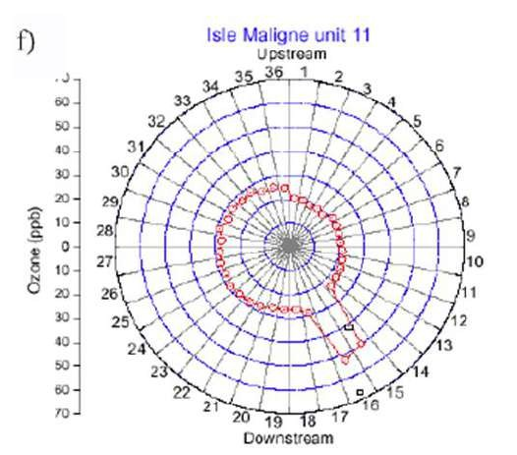
53
Figura 33. Gráfica de resultados de monitoreo de ozono en estator.
Fuente: (Röel, 2019)
La prueba de cámara oscura es similar a la de monitoreo de ozono, ya que se detecta indirectamente las descargas parciales a través de fenómenos especiales, esta vez con señales ópticas debido a que las descargas parciales generan fuentes de iluminación ultravioleta que puede ser vistas a ojo desnudo. Para poder detectar estas manifestaciones ópticas ultravioleta es necesario de un ambiente totalmente oscuro en el estator, de allí el nombre “cámara oscura”.
Para realizar esta prueba es necesario retirar el rotor, dos personas o más debidamente equipados con equipo de seguridad en el interior del estator, ambiente oscuro y el estator energizado por un mínimo de quince minutos para que lo rayos ultravioleta se hagan presentes. Debido a esto, la prueba de cámara oscura se considera de alto riesgo y se debe realizar con personal altamente capacitado por seguridad y para recolectar información de las descargas parciales de manera óptima. Una mejor alternativa es usar una cámara ultravioleta para facilitar la prueba.
En la Figura 34 se pueden apreciar las señales ópticas generadas por las descargas parciales como puntos de iluminación.
Algo muy importante para resaltar de esta prueba es que se puede hallar descargas parciales de manera puntual en el estator, aunque no nos da información de qué tipo de falla de descargas parciales si no se complementa con otras inspecciones visuales.

Slide 54
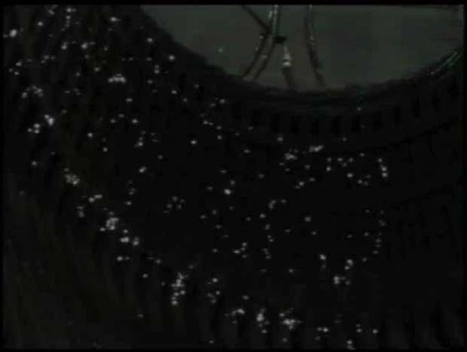
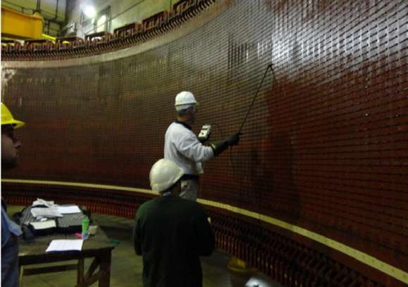
54
Figura 34. Prueba por cámara oscura. Fuente: (Röel, 2019)
La prueba corona probe, al igual que las anteriores, detectan las descargas parciales a través de un fenómeno físico que en este caso es el sonido. Las descargas parciales al producirse a altas frecuencias se pueden monitorear con una antena de radio para altas frecuencias especial llamada antena TVA para detectar frecuencias del orden de MHz.
Para realizar esta prueba es necesario que el estator esté en funcionamiento nominal o que se conecte una fuente externa para que las descargas parciales aparezcan. Por ello, es necesario de un personal capacitado para tomar medidas en puntos críticos de bobinado y que sigan normas específicas de seguridad haciendo uso de equipo especializado. En la Figura 35 se puede apreciar un equipo especializado realizando esta prueba en un estator.
Figura 35. Personal ejecutando una prueba corona probe.
Fuente: (Röel M., 2019)

Slide 55
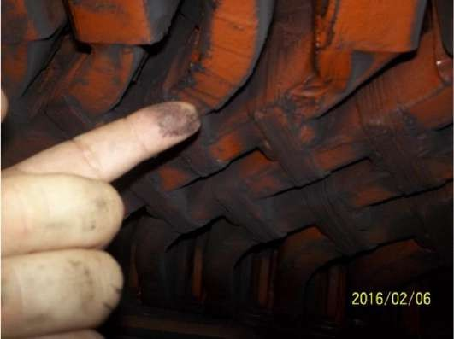
55
  Inspecciones visuales en generadores
Las inspecciones visuales son una poderosa herramienta que nos das información importante de estado del generador especialmente del estator. Para realizar este procedimiento se necesita de personal especializado para detectar puntos importantes al realizar la inspección visual. Para trabajar esta sección se dividirá las inspecciones visuales en partes importantes del activo para verlos en profundidad.
    Inspección de contaminación
La contaminación en el estator puede traer grandes problemas, por ello se debe verificar profundamente indicios de polvo, carbón, aceite, residuos sólidos, etc. en los diferentes lugares del estator como el fondo de ranura, el entrehierro y especialmente en los conductos de ventilación, cabezas de bobina y en los espacios entre de estator y núcleo donde se concentra la contaminación y no es fácil su visualización. En la Figura 36 se muestra contaminación encontrada en cabezas de bobina durante una inspección visual.
Figura 36. Contaminación en cabezas de bobina. Fuente: (Röel, 2019)
2.2.2 Inspección de cuñas
Las cuñas son muy importantes en el estator, pues evitan que las bobinas se muevan por vibraciones o por esfuerzos térmicos y además impiden que la contaminación entre a las bobinas y retardan la degradación de la pintura semiconductora. Por estas razones las cuñas deben estar correctamente apretadas y firmes en el estator, para evaluar esta firmeza se realiza un procedimiento práctico de golpear con una llave mixta las cuñas y detectar un sonido de vacío entre las cuñas y las bobinas (Figura 37). Para esto se necesita de un personal con experiencia ya que la comprobación es muy subjetiva.

Slide 56
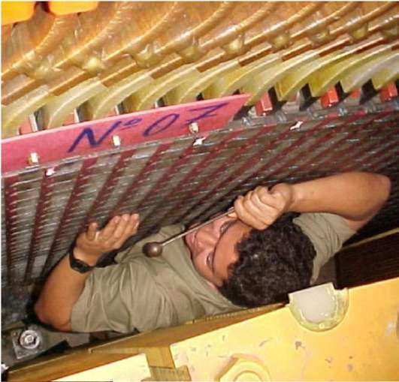
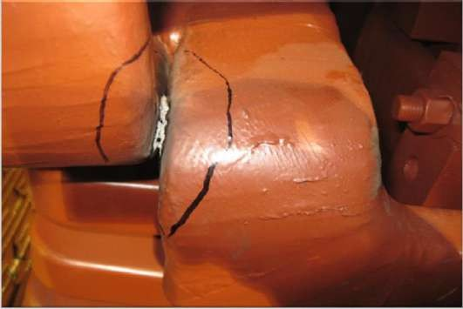
56
Figura 37. Inspección de cuñas. Fuente: (Röel, 2019)
2.2.3 Inspección de espaciamientos
El espaciamiento entre bobinas puede variar por defectos de instalación, vibraciones o desplazamientos térmicos, estos desplazamientos pueden reducir el espacio entre bobinas que iniciarán problemas de descargas parciales especialmente en las cabezas de bobinas que consecuentemente erosionará el aislamiento (Figura 38) y creará rupturas.
Figura 38. Ejemplo de espaciamiento inadecuado. Fuente: (Röel, 2019)
2.2.4 Inspección de aislamiento del bobinado
El aislamiento siendo el componente más crítico del generador se va degradando debido al tiempo, a las altas temperaturas de trabajo, a las cargas mecánicas, etc. Por ello,

Slide 57
57
aunque las pruebas eléctricas demuestren que el aislamiento está en óptimas condiciones, si el aislamiento se encuentra envejecido, será extremadamente frágil a esfuerzos mecánicos, comprometiendo su integridad y propiedades eléctricas. Para realizar esta inspección se necesitará de la aplicación de una fuerza pequeña, por ejemplo, apretando entre los dedos, para así revisar la fragilidad del aislamiento. Cabe resaltar que esta inspección es destructiva y dejará las bobinas en pésima condición entonces antes de realizar este procedimiento se debe estar seguro de tener los materiales y herramientas necesarias para la reparación.
2.2.5 Inspección de descargas parciales
Los problemas mencionados anteriormente en las inspecciones pueden traer problemas de descargas parciales. Existen varios tipos de descargas parciales haciendo que haya varios estados físicos y maneras de detectarlas.
Para las inspecciones visuales la única descarga parcial que se puede detectar son las externas, estas se caracterizan por presentarse como círculos blancos superficiales en las bobinas. La mayoría de estas descargas se localizarán en la gradiente de voltaje en el comienzo de las cabezas de bobina por lo que se debe hacer una inspección más exhaustiva en estas zonas especialmente en lugares de difícil acceso.
Como se mencionó previamente existen varios tipos de descargas parciales, por lo que si se logra encontrar todas las descargas parciales externas y repararlas no significa que el generador está en buenas condiciones y siempre se deben realizar pruebas eléctricas para tener un diagnóstico completo.
2.2.6 Inspección de temperatura
Mantener una temperatura correcta es esencial para el generador tanto en operación como en reposo: en operación se requiere seguir la temperatura de operación que sugiere el fabricante y en reposo una temperatura mínima de 40°C para conservar correctamente las propiedades del aislamiento.
Para el caso de inspecciones visuales se debe verificar que los conductos de refrigeración no estén obstruidos, aceites refrigerantes en buen estado, intercambiadores de calor con caudales óptimos de trabajo y tuberías sin fugas para comprobar que en operación se esté refrigerando correctamente. Para el caso del estado de reposo se debe verificar el correcto funcionamiento de los calentadores y que la cantidad y posicionamiento de los calentadores sean suficientes para asegurar los 40°C en todas las bobinas.

Slide 59
Capitulo 3
Mantenimiento basado en la condición en generadores
Mohamed Fathy (2017) define el mantenimiento basado en la condición (CBM, Condition Based Maintenance) como una técnica de mantenimiento que consiste en el seguimiento del estado actual de la máquina y la predicción de sus fallos. A diferencia del mantenimiento periódico, en el que los servicios se basan en intervalos programados, el CBM se basa en el estado real de la máquina para dictar cuándo y qué mantenimiento es necesario. En palabras sencillas, se puede describir al CBM como la gestión de las tareas de mantenimiento en función de indicadores basados en la condición o estado del activo. Es decir, CBM permite optimizar las acciones preventivas y correctivas evitando el mantenimiento tradicional basado en cronograma / calendario o ejecución y mas bien se realiza cuando surge la necesidad, después de que uno o más indicadores muestren que el equipo va a fallar o que su rendimiento se está deteriorando. Otro aspecto importante del CBM es que se basa en el uso de datos en tiempo real para priorizar y optimizar los recursos de mantenimiento. De esta manera, a través de la monitorización de la condición, se determina la “salud” del equipo, y se actúa sólo cuando el mantenimiento es realmente necesario.
Con base en las experiencias obtenidas en mantenimiento y reparación de generadores se ha determinado que el mantenimiento basado en la condición ofrece más herramientas para optimizar la gestión de mantenimiento en este tipo de activo. Esto se debe a las múltiples pruebas e inspecciones visuales que se deben realizar a cada uno de los elementos del generador para poder evaluar su condición y así obtener el estado cuantificado del generador como activo.
La evaluación del rendimiento tiene como objetivo cuantificar el rendimiento de la unidad y de la planta, e investigar las oportunidades de mejoras de rendimiento basadas en las operaciones, en los equipos y en el mantenimiento, que conduzcan a una generación adicional. La evaluación cuantitativa del estado tiene como objetivo caracterizar y establecer la tendencia del estado de los activos y sus componentes (Oak Ridge National Laboratory, 2012).
Para este capítulo se hará uso de la guía americana de mantenimiento por condición
en centrales hidráulicas con nombre: “Hydropower advancement project condition

Slide 60
60
assessment manual” debido a que esta guía es más completa, da mayores observaciones y pautas en la evaluación por condición que su contraparte noruega, la cual también es usada en el ámbito de CBM.
La herramienta de mantenimiento por condición hace la evaluación de un activo mediante una división de partes del activo, en el caso del generador se divide en ocho partes que son: bobinado de estator, núcleo de estator, rotor, ventilación y refrigeración, aterramiento del neutro, cojinete de empuje, cojinete guía y eje de generador; y en criterios de calificación de estos elementos que en este caso son ocho: condición visual, edad, tecnología instalada, restricción de operación, pruebas eléctricas en estator, pruebas eléctricas en rotor, pruebas eléctricas en núcleo de estator y requerimiento de mantenimiento.
Teniendo dividido en partes el generador, diferentes criterios de evaluación y que el fin de la herramienta es cuantificar todas estas evaluaciones se debe asignarles un factor de peso tanto a cada parte de generador como a cada criterio de evaluación, obteniendo la tabla de evaluación de condición de un generador, la cual se muestra en la Tabla 14.
Tabla 14.
Evaluación y puntuación de la condición de un generador
Generador | Puntaje de estado físico | Puntaje de edad | Puntaje de tecnología instalada | Puntaje de restricciones operativas | Pruebas eléctricas de bobinado de estator | Pruebas eléctricas de rotor | Pruebas eléctricas de núcleo de estator | Puntaje de requerimiento de mantenimiento | Puntaje de calidad de datos | Peso para cada parte
Bobinado de estator |  |  |  |  |  |  |  |  |  | 3.0
Núcleo de estator |  |  |  |  |  |  |  |  |  | 1.5
Rotor |  |  |  |  |  |  |  |  |  | 2.5
Ventilación y refrigeración |  |  |  |  |  |  |  |  |  | 2.0
Aterrado de neutro |  |  |  |  |  |  |  |  |  | 0.5
Cojinete de empuje |  |  |  |  |  |  |  |  |  | 1.0
Cojinetes guías |  |  |  |  |  |  |  |  |  | 1.0
Eje de generador |  |  |  |  |  |  |  |  |  | 1.5
Peso para parámetros de condición | 1.0 | 2.0 | 1.0 | 1.0 | 3.0 | 2.5 | 1.0 | 1.5 | Puntaje final de calidad de datos | 0.00
Indicador final _{0.00} de generador
Fuente: (Oak Ridge National Laboratory, 2012)

Slide 61
61
Se debe tener en cuenta que estos factores de pesos no son definitivos y que algunos parámetros afectan a la condición del generador en mayor o menor grado que otros; también algunas partes son más o menos importantes que otras partes para un generador completo. Estos factores de ponderación deben ser previamente determinados por consenso entre ingenieros mecánicos y eléctricos experimentados en el sector hidroeléctrico y expertos en O&M de la planta (Oak Ridge Laboratory, 2012). Es decir, se debe hacer un conceso para definir los factores de peso de cada elemento y criterio, para adaptarse a la realidad tecnológica de cada país, operatividad de planta, disponibilidad monetaria de planta y al hecho de que cada generador es diferente aun cuando se tenga generadores similares en planta. En el siguiente capítulo teniendo datos reales e historia operativa de tres generadores de la U.P.H Carhuaquero se podrá trabajar estos factores de peso en cada uno de los generadores demostrando la dinámica de esta herramienta.
Ahora se trabajará en mayor detalle cada criterio de calificación del manual. Todos los puntajes de calificación van de 0 a 10 donde 0 es la peor calificación y 10 es la mejor calificación, el manual ofrece ciertos puntos de evaluación para poder hacer la puntuación en cada criterio.
3.1.1 Criterio de calificación de condición visual
Este criterio hace referencia a la evaluación de elementos visibles en el generador como: estado de aislamiento de bobinado de estator, componentes flojos, evidencia de sobrecalentamiento, derrames en los intercambiadores de calor, evidencia de efectos corona, etc. Se debe tener una data histórica de cada criterio para poder tener una visión más completa del activo, además de una discusión completa con el personal de planta para complementar los datos. La calificación de criterios para condición visual se basa en la tabla siguiente (Tabla 15), obtenida del manual.
Tabla 15.
Criterio de Clasificación de la condición visual del generador
Criterios de clasificación del estado físico del Generador
Condición Física
Puntuación de Condición Física
Descripción
Excelente Muy bien
Sin defectos notables. Algunos envejecimiento o desgaste pueden ser notables. Solo se observan deterioros o defectos menores y la operatividad no se afecta.
Algunos deterioros o defectos son evidentes, pero la función no se ve significativamente afectada. Evidencia aislada de corona, componentes de bobinada floja o enfriadores sucios.
Deterioro moderado, la operatividad sigue siendo adecuada, pero la eficiencia de la unidad puede verse afectada. Algunas áreas presentan descarga en corona, componentes de bobinado flojo o incrustaciones en el refrigerador.
9 – 10
7 – 8
Bueno
5 – 6
Regular
3 – 4

Slide 62
62
Criterios de clasificación del estado físico del Generador
Condición Física
Puntuación de Condición Física
Descripción
Deterioro grave en al menos algunas partes, la operatividad es inadecuada, la eficiencia o disponibilidad de la unidad se ve afectada significativamente. Corona, engrase, componentes o herrajes sueltos generalizados, refrigeradores sucios o defectos más fríos. Circunferencia grieta evidente.
Deterioro extenso. Apenas funcional. Componentes de bobina sueltos o
Pobre
2
Muy pobre desplazados, grietas extensas en la circunferencia, corona extensa, engrase extensivo, daño mecánico al aislamiento.
Ha fallado Ya no funciona, puede causar la falla de un componente principal.
1
0
Fuente: (Oak Ridge National Laboratory, 2012)
Adicional a las observaciones dadas en la Tabla 15, se agrega que se debe hacer una inspección visual exhaustiva de descargas parciales en la gradiente de voltaje ubicada en las cabezas de bobina al salir del núcleo del estator porque en esta zona son las descargas parciales más frecuentes y más críticas. El siguiente abstracto verifica lo ofrecido, donde se remarca la importancia de esta evaluación y lo poco de esfuerzo que se le da usualmente:
Los fallos eléctricos en el aislamiento del devanado del generador siguen siendo una parte importante de las interrupciones involuntarias registradas en las centrales eléctricas. Los mecanismos de fallo bien conocidos, como las descargas de ranura y las chispas de vibración, se producen en la región de la ranura, mientras que otros fenómenos se limitan a la región del bobinado final.
Para la región del devanado final se han reportado varios problemas relacionados con el aislamiento y se han publicado imágenes de los hallazgos. Sin embargo, no se ofrece a menudo una evaluación detallada de las causas fundamentales y recomendaciones para la mitigación de riesgos, así como medidas correctivas y preventivas (Staubach y Hildinger, 2018).
Se puede hacer una ficha de control para estos casos para poder ser comparados en el futuro y así mejorar el puntaje de calidad de datos, la ficha a trabajar ubicará las bobinas del estator, pero se dividirá en fondo de ranura y entrehierro en las columnas, en la fila se trabajará si es la cabeza de bobina superior o inferior y se completará con la cantidad de descargas parciales. Para que exista un consenso del número de bobina se debe saber el número de bobinas por eso se recalca la importancia de tener el diagrama de fases del generador y que físicamente exista una numeración en el estator. En el Apéndice 1, se puede encontrar una ficha para el control de descargas parciales en gradiente de voltaje de estator.

Slide 63
63
Además, otra inspección visual importante es la correcta sujeción de las cuñas de apriete en el bobinado del estator, aun siendo una prueba física no tan confiable por su método se debe realizar, pero hecha por un experto en el tema y su data debe ser trabajada porque al fallar este ajuste puede traer problemas graves de esfuerzos térmicos, esfuerzos mecánicos, vibraciones y descargas parciales que en la mayoría de los casos su reparación traerá una parada de unidad por varias semanas. Tal y como indica Röel:
“A menudo se recomienda el rebobinado del estator cuando no es necesario, y viceversa. La valoración del estado de las cuñas puede ser muy subjetiva, por ejemplo, debido a la realización de pruebas manuales por parte de personas inexpertas, al uso inadecuado del dispositivo de pruebas de rigidez, a resultados incomprensibles del dispositivo de pruebas, etc. El rebobinado es costoso y requiere mucho tiempo, y puede dañar el núcleo y/o los devanados. Además, si sólo se aflojan las cuñas de los extremos, sólo hay que sustituir éstas, no todo el sistema de sujeción. Es esencial que un especialista cualificado participe en cualquier decisión para evaluar la rigidez de las cuñas (Röel, 2019).
Por lo tanto, también se necesita una ficha de control para esta revisión, como la mostrada en el Apéndice 2. En esta ficha de control simple, se tiene una tabla donde se ubican las bobinas (columnas) y las cuatro secciones de la cuña del bobinado (filas). Durante la inspección, se identificarán las cuñas que se encuentren sueltas marcando con una X en la celda correspondiente.
3.1.2 Criterio de edad
La edad es un valor muy importante por evaluar; en el estator que es la parte más importante del generador el efecto de la edad es irreversible y su tiempo de vida remanente se basa en el diseño original, el historial de operación y mantenimiento. Cuando el generador envejece varios parámetros se vuelven críticos, por ejemplo: el aislamiento en bobinados puede producir cortocircuitos, la transferencia de calor en intercambiadores baja subiendo la temperatura de trabajo, ocurre el desgaste en cojinetes y ensamblajes internos, entre otros. Esto hace que, en un generador viejo, exista la posibilidad de evaluarse su reemplazo.
Mayormente este factor de edad es proporcional al estado del aislamiento en el generador, porque es la falla con mayor frecuencia en este activo y por presentar varias fallas funcionales. Además, así como en los transformadores su vida útil es directamente proporcional al estado del papel nomex, la vida útil del generador es limitada por el estado del aislamiento, especialmente en el estator. En la Figura 39 se ofrece una gráfica del porcentaje de razones de fallas de generadores.
Se debe tener en cuenta la parte del activo a evaluar ya que un estator se debe evaluar desde el montaje, mientras que un cojinete se debe evaluar desde su último overhaul o

Slide 64
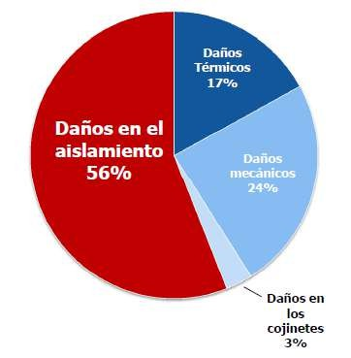
64
reemplazo. La calificación de criterios para edad encontrados en el manual se muestra en la Tabla 16.
Figura 39. Porcentaje de causas de fallas en generadores.
Fuente: (Röel, 2019).
Tabla 16.
Criterios de calificación de la edad de las piezas del generador.
Criterios de clasificación por edad para las piezas del generador
Edad del generador Estator / Aislamiento | Edad del generador Rotor / Aislamiento | Edad del núcleo del estator del generador | La edad de los principales componentes del generador (refrigeración, rodamientos) | Puntuación de edad
< 5 años | < 5 años | < 10 años | < 5 años | 10
5-10 años | 5-10 años | 10-25 años | 5-10 años | 9
10-15 años | 10-15 años | 25-40 años | 10-15 años | 8
15-20 años | 15-20 años | > 40 años | 15-20 años | 7
20-25 años | 20-25 años |  | 20-25 años | 6
25-35 años | 25-35 años |  | 25-35 años | 5
35-40 años | 35-40 años |  | 35-40 años | 4
40-45 años | 40-45 años |  | 40-45 años | 3
45-50 años | 45-50 años |  | 45-50 años | 2
>50 años | >50 años |  | >50 años | 1
Fuente: (Oak Ridge National Laboratory, 2012)
3.1.3 Criterio de nivel de tecnología instalada
Se refiere a los niveles de diseño, fabricación, materiales, aislamientos, entre otros. El uso de tecnología antigua puede traer problemas de repuestos que produce un largo retraso

Slide 65
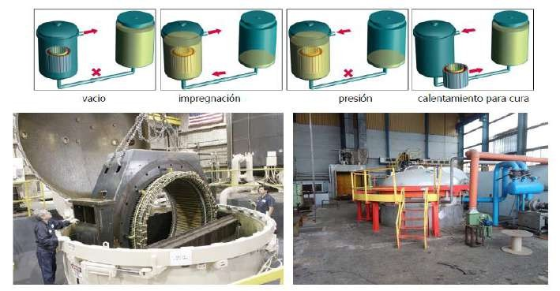
65
en falla. Para evaluar este criterio se deber tener una visión muy amplia del mercado actual en generadores como: uso de técnicas CNC en diseños de devanado, eficiencias y precisión de producción para perdidas en potencia y núcleo de estator, insolaciones con clase F. La competencia y profesionalismo de los proveedores también es un factor a tener en cuenta.
Como ya se mencionó anteriormente el estado de aislamiento es un factor determinante en la condición del generador, por lo que la tecnología de aislamiento tiene un impacto significativo en este criterio. Actualmente existen múltiples materiales usados en aislamiento como mica, fibra de vidrio, resinas, auto contraíbles, etc. Materiales que se comporten bien contra esfuerzos térmicos, eléctricos y mecánicos, pero además de esto para asegurar la ausencia de descargas parciales se debe recurrir a procesos de producción especializados para evitar burbujas de aire en el aislamiento. Por ejemplo, el método más reciente es del Global VPI (Vacuum Pressure Impregnation) donde todo el estator es sumergido en una cámara de vacío y se impregna resina a presión asegurando que no existan burbujas, también ofrece una vida útil mayor a los métodos más tradicionales (Figura 40).
En la Tabla 17 se muestran los criterios propuestos por el manual americano para la evaluación de la tecnología utilizada en el generador.
Figura 40. Ejemplos de impregnación de resina por Global VPI
Fuente: (Röel, 2019)
Tabla 17.
Criterios para la clasificación de la tecnología.
Criterios de calificación de tecnología del Generador
Niveles de tecnología de diseño y construcción
Puntuación tecnología instalada
Tanto el estator como el rotor tienen aislamiento clase F (o superior). El núcleo se ha vuelto a apilar con acero de histéresis baja y / o se ha vuelto a apretar.
Tanto el estator como el rotor tienen aislamiento clase F (o superior). El núcleo no se ha vuelto a apilar con acero de histéresis baja y / o vuelve a apretar.
O el estator o el rotor se han rebobinado con aislamiento Clase F o mayor y el núcleo se ha vuelto a apilar con acero de histéresis baja.
10
9
8

Slide 66
66
Criterios de calificación de tecnología del Generador
Niveles de tecnología de diseño y construcción
Puntuación tecnología instalada
O el estator o el rotor se han rebobinado con aislamiento clase F o mayor y el núcleo no se ha vuelto a apilar con acero de histéresis baja.
Tanto el estator como el rotor se han rebobinado con el sistema de aislamiento Clase B y el núcleo se ha vuelto a apilar con acero de histéresis baja.
Tanto el estator como el rotor se han rebobinado con el sistema de aislamiento Clase B y el núcleo no se ha vuelto a apilar con acero de histéresis baja.
O bien el estator o el rotor se han rebobinado con aislamiento Clase B y el núcleo se ha vuelto a apilar con acero de histéresis baja.
O el estator o el rotor se han rebobinado con aislamiento Clase B o mayor y el núcleo no se ha vuelto a apilar con acero de baja histéresis.
Estator, rotor y núcleo son equipos originales instalados antes de 1970.
Agregue los puntos indicados para cualquiera y cada uno de los siguientes dispositivos de monitoreo de condición instalados; Analizador de descargas parciales (PDA), rotores en cortocircuito del rotor (sonda Flux), sonda del espacio de aire del rotor
7
6
5
4
3
0 – 3
0.5
Fuente: (Oak Ridge National Laboratory, 2012)
3.1.4 Criterio de restricciones de operación
Se refiere a limitaciones en la potencia de salida. Estas limitaciones afectan directamente a las pérdidas de producción que es el objetivo final y pueden ser causadas por: temperaturas elevadas, capado de bobinas, vibraciones excesivas, fugas en refrigeración, defectos estructurales, rotor aterrado o cortocircuitado.
Los criterios propuestos por el manual se pueden ver en la Tabla 18.
Tabla 18.
Criterios de clasificación de las restricciones de operación del generador.
Criterios de clasificación Restricciones de operación del Generador
Puntuación restricciones operativas
Restricciones de funcionamiento o fuera de diseño
El estándar de diseño no tiene cambios y el diseño original no tiene restricciones en la operación requerida. Probado como requerido; no se conocen ineficiencias de diseño u operacionales.
Restricciones mínimas: el rango de operación se puede ampliar con la selección y el diseño de componentes revisados. Sin diseño conocido e ineficiencias operacionales.
8 – 10
5 – 7
Restricciones moderadas: el rango de operación y el rendimiento se pueden mejorar significativamente con el diseño de componentes revisado.
3 – 4
Limitaciones severas: el componente no cumple con los criterios operativos, no se ha probado según se requiere o tiene un diseño conocido y una deficiencia operativa.
0 – 2
Fuente: (Oak Ridge National Laboratory, 2012)

Slide 67
67
3.1.5 Criterio de pruebas eléctricas en estator
Junto a la inspección visual, las pruebas eléctricas revelaran la mayor información acerca de la salud del bobinado. Las pruebas básicas son: resistencias de aislamiento, índice de polarización y resistencia óhmica de fases. También se pueden hacer pruebas de alto potencial (HiPot) con corriente directa o alterna, esta prueba puede ser ejecutada como muestra donde el objetivo es simplemente dar una idea de la condición del estator a través de un voltaje inyectado por rampa o pasos. El análisis de descargas parciales ofrece un diagnóstico del aislamiento del bobinado. Una valoración ingenieril será requerida para asignar el puntaje teniendo en cuenta el estado y peso de las pruebas hechas.
Como se indicó anteriormente, las pruebas básicas son las de resistencia de aislamiento por lo que para tener un mejor panorama del estado del estator a través de pruebas eléctricas se necesita de pruebas de descargas parciales. Existen dos pruebas de descargas parciales más importantes y usados que son las pruebas off-line y online, donde para tener una correcta interpretación de resultados y obtener una completa visión de la condición del estator se necesita de ambas, pero siendo entre ellas la prueba online la más importante por hacerse durante la operación haciéndose bajo parámetros reales de trabajo. Para Röel (2019), por ejemplo, la jerarquización de pruebas es la siguiente:
Pruebas de descargas parciales (PDA) en línea: primera línea de defensa. Pruebas PDA fuera de línea: para máquinas que aún no tienen acopladores instalados y para confirmar las pruebas en línea. Otras pruebas fuera de línea: una segunda opinión para confirmar el deterioro de las condiciones de aislamiento, permitiendo así la mejor programación de las reparaciones necesarias: Resistencia de aislamiento o rigidez dieléctrica, índice de polarización (IP) e índice de absorción, HiPot y rampa de tensión (tip-up), tangente delta (factor de potencia), surge test, antena TVA (corona probe), etc. (Röel, 2019).
Eso hace que las pruebas de descargas parciales tengan un mayor peso en la evaluación de pruebas eléctricas de estator. Un criterio práctico de cómo evaluar los valores descargas parciales y de resistencia de aislamiento se definió en la sección de pruebas eléctricas del capítulo 2.
Según la norma ANSI/NETA ATS-2009, un generador podrá salir al mercado solamente cuando cumpla ciertos estándares mecánicos y eléctricos, dentro de las pruebas eléctricas se tiene pruebas de resistencia de devanado, resistencia de aislamiento, factor de potencia, factor de disipación, factor de potencia, tip-up, surge test, etc. Aunque la norma no requiera pruebas de descargas parciales online y offline, se recomienda pedir estos datos al fabricante porque, por ejemplo, si se hace una prueba de descargas parciales offline a un generador de 10 MW con tres años de servicio y se obtiene 8 𝑛𝐶 en las fases esto puede ser alarmante pues por ser un generador nuevo no debería tener este valor relativamente alto de descargas

Slide 68
68
parciales. Sin embargo, si se tiene la información de fábrica que indica que salió con 8 𝑛𝐶 entonces es algo normal porque las descargas parciales no han aumentado en tres años. Otro ejemplo es el de un generador de 10 MW que tiene de fábrica 5 𝑛𝐶 y después de 5 años de servicio presenta 7 𝑛𝐶 por lo que se decide hacer un mantenimiento preventivo antes de que los valores lleguen a los 10 𝑛𝐶: es imposible que con el mantenimiento se logre un valor menor a los 5 nC porque la condición de aislamiento optima es la de fábrica.
Esta información, junto a los datos de pruebas eléctricas de certificación de fábrica son importantes, pues permiten tener un punto de partida y así poder comparar con los datos obtenidos de pruebas en mantenimientos, overhaul o reparaciones de los generadores.
Las calificaciones de criterios para nivel de pruebas eléctricas en el estator según el manual se muestran en Tabla 19.
Tabla 19.
Puntuación de la prueba eléctrica del estator.
Puntuación de prueba eléctrica del estator
Resultados de la prueba
Puntuación por condición eléctrica
Resistencia de aislamiento (IR)> 100 megaohmios, índice de polarización (PI) > 2,0, resistió AC
/ DC o VLF hipot, bajos niveles de descarga parcial (o ningún aumento significativo desde el anterior), todos indicados por la prueba más reciente, la resistencia del devanado del estator dentro del 5% del valor de diseño y balanceada .
Resistencia de aislamiento (IR)> 100 megaohmios, índice de polarización (PI) > 2,0, resistió AC
/ DC o VLF hipot, bajos niveles de descarga parcial (o ningún aumento significativo desde el anterior), todos indicados por la prueba más reciente, resistencia del devanado del estator dentro del 5% del valor de diseño y balanceada. 4 de 5 criterios cumplidos .
Resistencia de aislamiento (IR)> 100 megaohmios, índice de polarización (PI) > 2,0, resistió AC
/ DC o VLF hipot, bajos niveles de descarga parcial (o ningún aumento significativo desde el anterior), todos indicados por la prueba más reciente, resistencia del devanado del estator dentro del 5% del valor de diseño y balanceada. 3 de 5 criterios cumplidos .
Resistencia de aislamiento (IR)> 100 megaohmios, índice de polarización (PI) > 2,0, resistió AC
/ DC o VLF hipot, bajos niveles de descarga parcial (o ningún aumento significativo desde el
anterior), todos indicados por la prueba más reciente, resistencia del devanado del estator dentro del 5% del valor de diseño y balanceada. 2 de 5 criterios cumplidos .
Resistencia de aislamiento (IR)> 100 megaohmios, índice de polarización (PI) > 2,0, resistió AC
/ DC o VLF hipot, bajos niveles de descarga parcial (o ningún aumento significativo desde el anterior), todos indicados por la prueba más reciente, resistencia del devanado del estator
dentro del 5% del valor de diseño y balanceada. 1 de 5 criterios cumplidos .
Ninguno de los criterios anteriores se reunió.
10
8 - 9
5 - 7
2 - 4
1
0
Fuente: (Oak Ridge National Laboratory, 2012)

Slide 69
69
3.1.6 Criterio de pruebas eléctricas en rotor
Las pruebas de resistencia de aislamiento, índice de polarización, resistencia de puentes y pruebas eléctricas por polos aislados resultan usualmente suficiente para indicar la salud del devanado del rotor, mientras que la prueba de HiPot en el rotor no es una prueba de rutina y mas bien usualmente es empleada como prueba de calidad de fabricación. Una valoración ingenieril será requerida para asignar el puntaje teniendo en cuenta el estado y peso de las pruebas hechas.
Las calificaciones de criterios para nivel de pruebas eléctricas en el rotor según el manual están en la Tabla 20.
Tabla 20.
Puntuación de las pruebas eléctricas en el rotor.
Puntuación de prueba eléctrica del rotor
Resultados de la prueba
Puntuación por condición eléctrica
Sin fallas de giro del rotor (cortocircuitos), resistencia de aislamiento> 100 megaohmios, índice de polarización (PI)> 2.0, todo como lo indica la prueba más reciente, resistencia del bobinado del rotor dentro del 5% del valor de diseño.
No se indican fallas de giro del rotor (cortocircuitos), resistencia de aislamiento> 100 megaohmios, índice de polarización (PI)> 2.0, todo como lo indica la prueba más reciente, resistencia del bobinado del rotor dentro del 5% del valor de diseño. (es decir, 1 de 4 criterios no cumplidos)
No se indican fallas de giro del rotor (cortocircuitos), resistencia de aislamiento> 100 megaohmios, índice de polarización (PI)> 2.0, todo como lo indica la prueba más reciente, resistencia del bobinado del rotor dentro del 5% del valor de diseño. (es decir, 2 de 4 criterios no cumplidos)
No se indican fallas de giro del rotor (cortocircuitos), resistencia de aislamiento> 100 megaohmios, índice de polarización (PI)> 2.0, todo como lo indica la prueba más reciente, resistencia del bobinado del rotor dentro del 5% del valor de diseño. (es decir, 3 de 4 criterios no cumplidos)
No se indican fallas de giro del rotor (cortocircuitos), resistencia de aislamiento> 100 megaohmios, índice de polarización (PI)> 2.0, todo como lo indica la prueba más reciente, resistencia del bobinado del rotor dentro del 5% del valor de diseño. (es decir, 4 de 4 criterios no cumplidos)
El rotor no se puede reparar debido a fallas a tierra, giros cortos o conexiones de alta resistencia.
10
8 - 9
5 - 7
2 - 4
1
0
Fuente: (Oak Ridge National Laboratory, 2012)
3.1.7 Criterio de pruebas eléctricas en núcleo de estator
La salud del núcleo del estator es crítica para la unidad. Las herramientas de evaluación para el núcleo son primariamente visuales, pero existen dos pruebas donde usualmente se necesita una parada de unidad y que el rotor sea removido, ambas pruebas producen un flujo

Slide 70
70
de energía. La primera es ‘flujo circular’ de flujo nominal donde se usa termografía para detectar puntos calientes en el núcleo, la segunda es ‘detección de imperfecciones electromagnéticas en el núcleo’ se hace uso de un flujo bajo de 3% a 4% de la nominal y un potenciómetro magnético o bobina chattock para detectar una señal de voltaje proporcional a las corrientes parásitas fluyendo entre láminas. Estas dos pruebas no son de rutina y son usadas usualmente cuando hay una instalación de un generador nuevo, un rebobinado o cuando se sospecha un daño en el núcleo. Por estas razones es posible disminuir el factor de peso de este criterio por no influir sustancialmente en la evaluación del generador, sino que las inspecciones visuales se hagan con mayor detenimiento en el núcleo y que posiblemente tengan un mayor factor de peso, estos nuevos factores de peso deben ser revisados por expertos en la planta.
Los criterios de calificación para nivel de pruebas eléctricas en el núcleo de estator según el manual se muestran en la Tabla 21.
Tabla 21.
Puntuación de la prueba del núcleo del estator.
Puntaje de prueba del núcleo del estator
Cantidades de mantenimiento correctivo
Puntuación condición
La prueba previa del núcleo eléctrico, es decir, ElCid (bajo flujo) o prueba de lazo (flujo nominal) no mostró anomalías.
La prueba previa del núcleo eléctrico, es decir, ElCid (bajo flujo) o prueba de lazo (flujo nominal) mostró áreas sospechosas menores, reparadas.
La prueba previa del núcleo eléctrico, es decir, ElCid (bajo flujo) o prueba de lazo (flujo nominal) mostró áreas sospechosas menores, no reparadas.
Operando con defectos importantes conocidos.
10
5–9
1 – 4
0
Fuente: (Oak Ridge National Laboratory, 2012)
3.1.8 Criterio de requerimiento de mantenimiento
El monto de mantenimientos correctivos que se han hecho o deben ser hechos son un indicativo de la condición del generador. Frecuentes y extensivos mantenimientos correctivos o fallos en el estator típicamente es señal de servicio severo o envejecimiento. Otros factores para considerar en la puntuación son:
La necesidad de mantenimiento aumenta con el tiempo o problemas reaparecen.
Tendencia en decaimiento de la integridad del aislamiento.
Fallos anteriores relacionados a partes del generador.
Experiencia en la industria con fallos o problemas con generadores de diseños similares.

Slide 71
71
Los criterios propuestos por el manual se listan en la Tabla 22.
Tabla 22.
Criterio de calificación del requerimiento de mantenimiento del generador.
Criterios de calificación de requerimientos de mantenimiento del generador
Cantidades de mantenimiento correctivo
Puntuación condición de mantenimiento
Nivel mínimo (condición normal): se requiere una pequeña cantidad de mantenimiento preventivo de rutina, limpieza y pruebas de rutina y se realiza con la frecuencia recomendada.
Nivel bajo: Pequeñas cantidades de mantenimiento correctivo (por ejemplo, menos de 3 días de personal por unidad por año). Reparaciones que pueden completarse durante una interrupción de mantenimiento preventivo de la unidad que se programa de forma periódica (por ejemplo, limpieza del tubo del enfriador, mantenimiento del sistema del enfriador).
Nivel moderado: Algún mantenimiento correctivo que causa extensiones de interrupciones de mantenimiento preventivo de la unidad (por ejemplo, reemplazo de la bobina, rebobinado del estator).
Nivel significativo / extenso: se requiere mantenimiento adicional y correctivo significativo; se produce una interrupción forzada y las interrupciones se extienden debido a problemas de mantenimiento (por ejemplo, fugas de aceite en los cojinetes, fugas en el enfriador, conexiones eléctricas de sobrecalentamiento).
Nivel severo: mantenimiento correctivo severo que requiere interrupciones programadas o forzadas. Se requieren interrupciones forzadas repetidas, reparaciones frecuentes, desgaste anormal de los componentes y / o mantenimiento con mucha mano de obra.
9-10
7-8
5-6
3-4
0-2
Fuente: (Oak Ridge National Laboratory, 2012)
3.1.9 Calidad de datos
Refleja la calidad de las inspecciones, pruebas y resultados de mediciones para evaluar la condición de las partes del generador. Mientras más frecuentes y completas sean las inspecciones, más consistentes serán las pruebas y las tendencias, lo que incrementará la puntuación de calidad de datos. La frecuencia de las pruebas es recomendada por el fabricante, estándares industriales o la experiencia del operador.
Se deben realizar esfuerzos razonables en la ejecución y registro de las inspecciones visuales y la recolección de data. Pero si la data no es inaccesible para parametrizar por condición, se puede asumir que la condición es ‘buena’ y asignar un valor numérico en el rango de 3-7. Esta determinación subjetiva de puntuación debe ser realizada por personal calificado, considerando tantos factores como les sea posible.
Para aumentar el valor cuantificable de la evaluación de calidad de datos se puede establecer una ficha de pruebas eléctricas en el generador, como la adjuntada en el Apéndice
3. Esto se hace con fin de estandarizar las pruebas ya que existen múltiples modos de hacer

Slide 72
72
las pruebas: por ejemplo, el voltaje de inyección para evaluar la resistencia de aislamiento del rotor y estator puede variar dependiendo del usuario, obteniendo resultados diferentes y en el caso que sea necesario o se desee llevar una tendencia, estos datos con diferentes voltajes no podrán ser trabajados. Otro ejemplo es cuando el tiempo de prueba de resistencia de aislamiento solamente puede ser un minuto, pero la norma requiere hacer también a diez minutos para hallar el índice de polarización.
El manual brinda algunos criterios para la evaluación de la calidad de los datos, los cuales se muestran en la Tabla 23.
Tabla 23.
Criterios de evaluación de la calidad de los datos del generador.
Criterios de calificación de la calidad de los datos del Generador
Disponibilidad de Datos, Integridad y Precisión
Puntuación calidad de datos
Alto - Las políticas y procedimientos de mantenimiento fueron seguidos por la planta y las inspecciones, pruebas y mediciones de rutina se realizaron dentro de la frecuencia normal en la planta. Los datos e información requeridos están disponibles para el equipo de evaluación a través de todas las visitas al sitio, posibles inspecciones visuales y entrevistas con personal experimentado de la planta.
Medio: una o más de las inspecciones, pruebas y mediciones de rutina se completaron entre 6 y 24 meses después de la frecuencia normal, o una pequeña parte de los datos, información y documentos requeridos no están disponibles para el equipo de evaluación.
Bajo: una o más de las inspecciones, pruebas y mediciones de rutina se completaron 24-36 meses después de la frecuencia normal, o algunos de los resultados no están disponibles.
Muy bajo: una o más de las inspecciones, pruebas y mediciones requeridas se completaron> 36 meses después de la frecuencia normal o una parte significativa de los resultados no está disponible.
8 – 10
5 – 7
3 – 4
0 – 2
Fuente: (Oak Ridge National Laboratory, 2012)
Teniendo todos los criterios y los factores de peso obtenidos, se puede trabajar la tabla de un generador. Para obtener el valor puntaje final de calidad de datos (𝐷𝐼) e indicador final de generador (𝐶𝐼) se usan las siguientes fórmulas donde Sc es el puntaje en una celda de una determinada parte (𝐾) y criterio de evaluación (𝐽), 𝐹(𝐾) es el factor de peso de dicha parte,
𝐹(𝐽) el factor de peso de dicho criterio de evaluación y 𝑆_{𝐷} es el valor de calidad de datos para cada una de las partes del generador. Las fórmulas dadas por el manual se muestran a continuación:
∑^{𝐽=1,8} 𝑆_{𝐶}(𝐾, 𝐽) × 𝐹(𝐾) × 𝐹(𝐽)
_{𝐶𝐼 =} 𝐾=1,𝑀
∑^{𝐽=1,8} 𝐹(𝐾) × 𝐹(𝐽)
𝐾=1,𝑀
𝐷𝐼 =
∑_{𝐾=1,𝑀} 𝑆_{𝐷}(𝐾) × 𝐹(𝐾)
∑ 𝐹(𝐾)
𝐾=1,𝑀

Slide 73
73
Por lo tanto, el valor de indicador final del generador es la evaluación cuantitativa de la condición del generador, y el valor de indicador final de calidad de datos la certeza de las evaluaciones hechas con la herramienta de mantenimiento por condición.
En la Tabla 24 se da como ejemplo la tabla hecha para el generador de la unidad 2 de la U.P.H Carhuaquero. Nótese el cambio de los factores de peso en bobinado del estator de tres a cinco porque se consideró en un consenso en planta que esta parte es más importante y se debería usar más recursos. Adicionalmente, el factor de peso de condición visual cambio de uno a cuatro porque se tenía personal especializado en planta para hacer este tipo de inspecciones y poder interpretarlos correctamente haciendo este un recurso barato, rápido y muy eficiente. Finalmente, el valor de pruebas eléctricas en el estator se incrementó a cinco porque se adquirió un equipo de pruebas de descargas parciales online que acompañado con las pruebas eléctricas anuales es la evaluación con mayor importancia para determinar la condición del generador.
Hay que resaltar que con este método solamente cambiando el factor de peso se puede gestionar un generador de muchas maneras ya que se tiene una visión amplia de donde administrar mayor esfuerzo y hacer un análisis de criticidad del generador. Otro punto por resaltar es que cada generador y planta es diferente y por lo tanto los factores de peso deben ser correctamente discutidos por expertos de planta.
Tabla 24.
Evaluación por condición generador unidad II U.P.H Carhuaquero.
Generador | Puntaje de estado físico | Puntaje de edad | Puntaje de tecnología instalada | Puntaje de restricciones operativas | Pruebas eléctricas de bobinado de estator | Pruebas eléctricas de rotor | Pruebas eléctricas de núcleo de estator | Puntaje de requerimiento de mantenimiento | Puntaje de calidad de datos | Peso para cada parte
Bobinado de estator | 8 | 6 | 8 | 8 | 9 |  |  | 5 | 7 | 5
Núcleo de estator | 7 | 6 | 8 | 8 |  |  | 7 | 8 | 4 | 1.5
Rotor | 8 | 6 | 8 | 9 |  | 8 |  | 9 | 7 | 2
Ventilación y refrigeración | 4 | 6 | 7 | 4 |  |  |  | 4 | 8 | 2
Aterrado de neutro | 7 | 6 | 7 | 10 |  |  |  | 10 | 7 | 0.5
Cojinete de empuje | 8 | 6 | 8 | 9 |  |  |  | 9 | 9 | 1
Cojinetes guías | 8 | 6 | 8 | 9 |  |  |  | 9 | 9 | 1
Eje de generador | 8 | 6 | 8 | 9 |  |  |  | 10 | 7 | 1.5
Peso para parámetros de condición | 4.0 | 2.0 | 1.0 | 1.0 | 5.0 | 2.5 | 1.0 | 1.5 | Puntaje final de calidad de datos | 7.10
Indicador final _{6.91} de generador

Slide 75
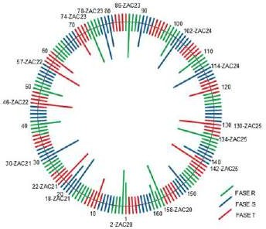
Capítulo 4
Mantenimiento y reparación de generadores U.P.H Carhuaquero
En este capítulo se reportan dos casos de mantenimiento y una reparación por emergencia en generadores de la U.P.H Carhuaquero aplicados a tres distintos generadores hidráulicos. El primer caso es un mantenimiento preventivo programado cada diez años en el generador Unidad 3 de 30 MW, el segundo caso es un mantenimiento preventivo no programado en el generador Unidad 1 de 30 MW debido a altas lectura de descargas parciales en la fase R de su estator y el caso de reparación por emergencia en el generador Unidad 4 de 10MW ocasionado por una inundación de dos metros de altura por mala operación de compuertas de descarga, ocasionando múltiples fallas en el generador.
  Mantenimiento preventivo U3
El generador hidráulico de la U3 es de potencia de 30 MW con un voltaje nominal de 10KV y un sistema de excitación por anillo colector por escobillas. En la salida de fases y punto neutro presenta dos conductores por fase teniendo un total de doce barras. Además, el estator presenta ciento sesenta y ocho bobinas y el rotor presenta doce bobinas.
El mantenimiento se realizó el 5 de mayo de 2018.
    Inspecciones visuales
Haciendo uso del esquema de las PT-100 de los sensores de temperatura en determinadas barras se pudo obtener el esquema de bobinas y fases (Figura 41) haciendo así más ordenado y eficiente el mantenimiento.
Figura 41. Esquema de bobinado U3

Slide 76
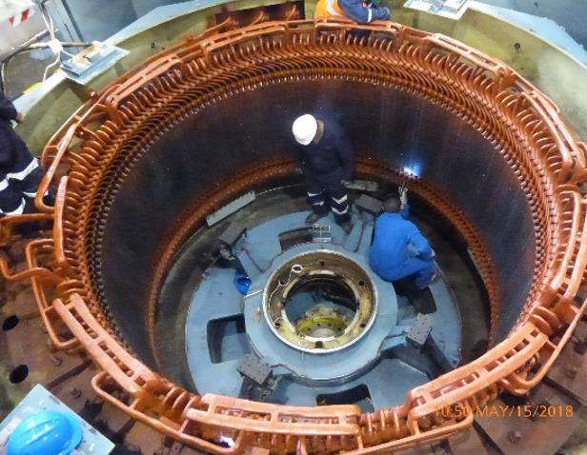
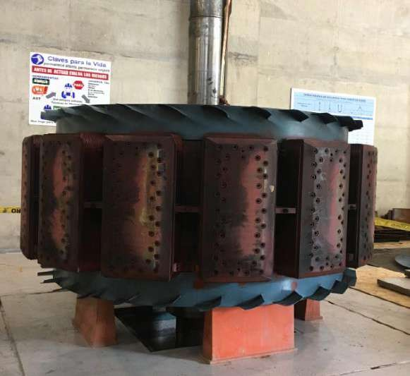
76
Tanto el estator (Figura 42) como el rotor (Figura 43) se encontraron con alta cantidad de contaminación producto de polvo de carbón de las escobillas de la excitatriz que se encuentra en la parte superior.
Figura 42. Estado inicial del estator
Figura 43. Estado inicial del rotor

Slide 77
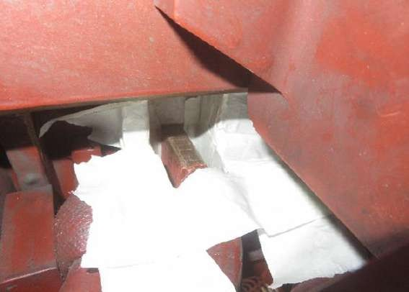
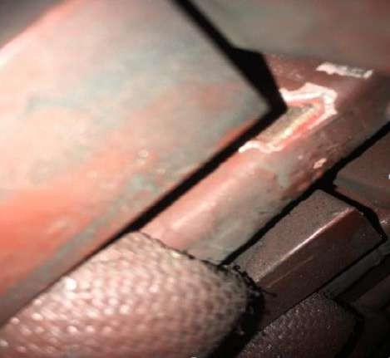
77
Se realizó la inspección de apriete de cuñas, por cada bobina existen tres cuñas obteniendo un total de quinientas cuatro cuñas, de estas solamente cuarenta y dos estaban flojas, pero no críticas siendo treinta y ocho cuñas centrales.
Se encontraron dos descargas parciales en la bobina 10 (Figura 44) y 24 (Figura 45) de alrededor tres centímetros en la gradiente de voltaje inferior, además en la bobina diez se encontró un trapo empapado de aceite y polvo de carbón en la cabeza de bobina. Se cree que el trapo acumulaba aceite y hacía escurrir aceite hacia la gradiente de voltaje inferior debilitando el aislamiento ocasionando la descarga parcial.
Figura 44. Descarga parcial en la bobina 10
Figura 45. Descarga parcial en la bobina 24
Se encontró un puente de bobina con aislamiento cristalizado, que eléctricamente presenta alta resistencia de aislamiento, pero mecánicamente es muy frágil llevando a una posible falla importante (Figura 46).

Slide 78
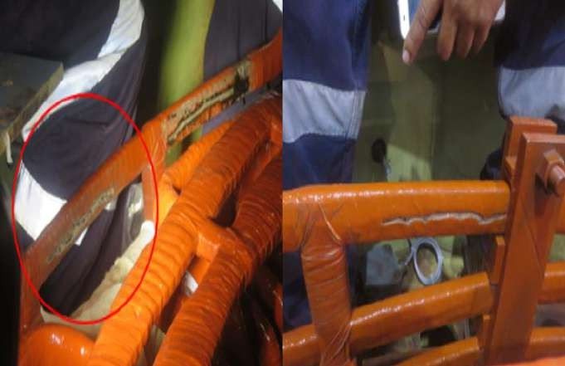
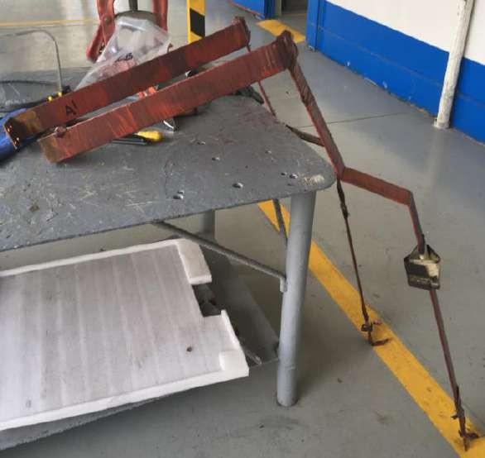
78
Figura 46. Aislamiento cristalizado en el puente de bobina
Se halló que las barras de conexiones del rotor hacia la excitatriz y las barras del estator hacia la salida de fases se encontraron con aislamiento envejecido, como se puede ver en la Figura 47.
Figura 47. Barras de conexiones con aislamiento envejecido
No se encontraron problemas en el núcleo de estator.
Por último, se halló altas cantidades de polvo de carbón acumuladas en todos los ductos de ventilación que afectan notablemente la eficiencia de la refrigeración de bobinado (Figura 48).

Slide 79
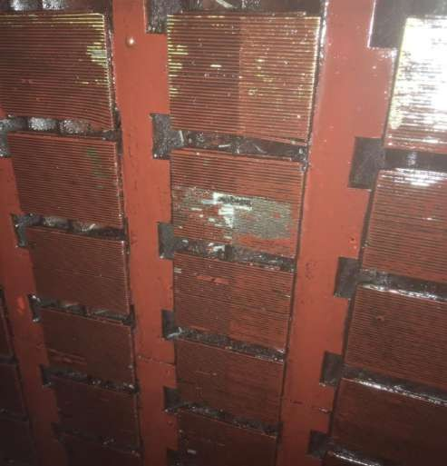
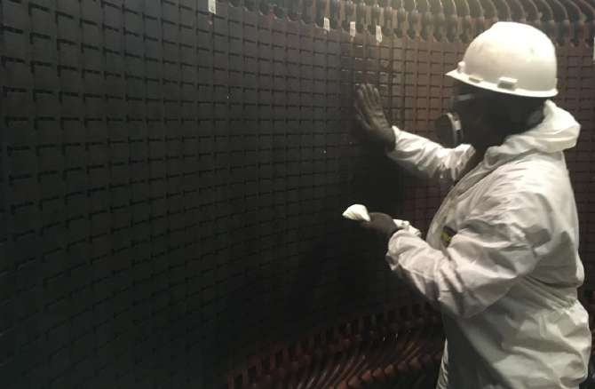
79
Figura 48. Conductos de ventilación contaminados
4.1.2 Mantenimiento estator y rotor
Para combatir la contaminación en las superficies del estator y rotor se realiza un pulido usando lija de madera 120 asegurándose que no dejar residuos de lija en la zona de trabajo. Después se limpia con trapo empapado de alcohol isopropílico dado que este se evapora rápidamente por lo que no deja contaminación (Figura 49). Este proceso tuvo una duración tres días y cada vez que se dejaba la zona de trabajo se cubría con una manta pesada y se hacía uso de calentadores internos y externos para mantener una temperatura de aislamiento óptima y que no se produzca humedad en el aislamiento.
Figura 49. Mantenimiento de estator

Slide 80


80
En el caso de las cuñas no se tomó medidas correctivas porque para cambiar estas cuñas centrales es necesario retirar las cuñas superiores o inferiores, el proceso de retiro e instalación de cuñas se debe hacer con mucha precaución ya que puede traer maltratos a las bobinas además de requerir altas horas hombre. Esta decisión se realizó por convenios entre los ingenieros al comparar las ventajas y desventajas de realizar este mantenimiento.
Para reparar estas descargas parciales ubicadas específicamente en la gradiente de voltaje se debe realizar el curado y aplicar las pinturas conductoras para contrarrestar esta gradiente (Figura 50). El primer paso es lijar con lija de madera 120 cuidadosamente el área con descarga parcial, después se hace uso de cinta masking tape a las bobinas adyacente para evitar maltratarlas, ahora viene el paso que necesita mayor cuidado por lo que se necesita de un personal calificado para este paso. Primero, a partir del núcleo de estator hacia la cabeza de bobina, se aplica cinco centímetros de longitud de pintura conductora Corona Shield P 8003 con carburo de silicio en polvo al 5% en masa a dos manos. Se debe dejar secar durante ocho horas entre pasadas y ocho horas adicionales después de aplicar la última capa. Posteriormente, se aplica tres centímetros de pintura semiconductora Corona Shield P 8001 con carburo de silicio en polvo al 10% en masa, de tal manera que exista un traslape de dos centímetros de ambas pinturas. De esta pintura, se deben aplicar dos pasadas, dejando secar durante ocho horas entre pasada y ochos horas adicionales después de aplicar la última capa (Figura 51).
Figura 50. Ejemplo de aplicación de pinturas
Figura 51. Curación en la bobina 10 por descargas parciales

Slide 81

81
El uso de la pintura 8003 es sugerido por VonRoll (2015a) en la zona de OCP (Outer corona protection) para evitar la erosión de los componentes orgánicos del aislamiento a través del control de estrés eléctrico entre la bobina interna y el núcleo de estator. Así mismo, VonRoll (2015b), también indica el uso de la pintura 8001 para la zona de ECP (end corona protection) para evitar la gradiente de estrés eléctrico que existe entre el núcleo del estator y la cabeza de bobina externa. La justificación de la aplicación del carburo de silicio en polvo es que sirve para mejorar la conductividad de las pinturas, compensando así los pequeños errores en la aplicación tales como el error humano de pulso, posibles fallas al usar una brocha, errores en la medición de la longitud de las capas, etc.
Para el puente con aislamiento cristalizado se empleó lija de madera 120, además de cuchillas para retirar todo el aislamiento de mica, resina y posible cinta cristalizada. Esto crea un agujero que llega hasta el cobre de la bobina, por lo que para rellenar este agujero se utiliza cinta de mica cortada de dimensiones idénticas al agujero y resina Damival 15174 y Damival 15120 (Damival 15174 es la resina base y el Dammival 15120 es el endurecedor, ambas se mezclan en una relación de 2 a 1 en peso respectivamente). Una vez el agujero está relleno, se aplica cinta de fibra de vidrio T019 alrededor de la bobina a medio traslape y finalmente se aplica resina sobre esta curación (Figura 52).
Figura 52. Curación de aislamiento cristalizado en puente de bobinado
Para las barras con aislamiento envejecido se tomó la decisión de retirar toda la capa de aislamiento usando cuchillas, retirando los residuos con lija y limpiándolos con solvente dieléctrico SS25. Una vez limpia la barra se procede a hacer uso de cinta de fibra de vidrio a medio traslape y aplica resina con los dos componentes de Damival a dos manos dejando secar por ocho horas entre manos y al final de la última capa (Figura 53).

Slide 82


82
Figura 53. Nuevo aislamiento en barras de conexión
Para el problema de los conductos de ventilación con contaminación se hizo uso de cepillos tipo hisopo (limpia botellas) de tamaño pequeño que puedan ingresar en los conductos con alcohol isopropílico tratando de retirar toda la suciedad de los conductos.
Finalmente, una vez hecho todos los procesos de mantenimiento se aplica la pintura Antiflash Damicoat 2407 en el estator, rotor, barras de conexiones y puentes de bobinado para protegerlos de humedad y contaminación a altas temperaturas de trabajo (Figura 54). En el caso del estator hay que tener cuidado de no aplicar esta pintura a las cuñas porque traerá problemas en el futuro como corrosión, adherencia entre cuñas, etc. Esto se resuelve usando cinta masking tape para evitar pintar las cuñas.
Figura 54. Aplicación de Antiflash Damicoat 2407
En la Figura 55 se puede observar el estado final del estator y en la Figura 56, el del
rotor.

Slide 83


83
Figura 55. Estado final del estator
Figura 56. Estado final del rotor
Hay que tener en cuenta que al realizar las conexiones se debe aplicar grasa conductora y utilizar arandelas en la pernería para asegurar un contacto óptimo y evitar presencia de aire. Además, se debe hacer uso de un torquímetro y aplicar un correcto torque

Slide 84
84
dependiendo del tamaño de la pernería para controlar la expansión o compresión del cobre por esfuerzos térmicos ocasionados por la energía eléctrica.
    Pruebas eléctricas antes y después del mantenimiento
Se realizaron diferentes pruebas antes y después del mantenimiento para comprobar si el mantenimiento tuvo efecto y asegurar el estado físico del activo. Las pruebas fueron: resistencia bobinado, resistencia de aislamiento, surge wave tanto para el estator y rotor. Además, para el estator se hicieron las pruebas adicionales de descargas parciales offline y tangente delta. Estos resultados se observan en el Apéndice 4 Pruebas eléctricas en generador U3.
Comparando los resultados se finaliza que el mantenimiento fue un éxito especialmente en descargas parciales y resistencia de aislamiento esto debido a las curaciones de descargas parciales y limpieza de contaminación respectivamente. Se hacen los siguientes comentarios:
      Prueba del estator. Respecto a la prueba del estator se observa lo siguiente.
        Por las lecturas de la prueba de resistencia óhmica no existe corto circuito franco entre espiras, ni conexiones corroídas, ni falsos contactos en los bobinados.
        En cuanto al aislamiento del estator del generador principal, el índice de polarización por fase (R: 2.64, S: 3.18, T: 3.75) indica una condición satisfactoria de funcionamiento.
        Los aislamientos del estator del generador, presentan una resistencia de aislamiento contra masa en condiciones más que buenas, indicando no presentar estrés ni envejecimiento.
        De lo obtenido en la prueba de impulso (SURGE) el valor porcentual (EAR %) que arroja el equipo es el comparativo entre ondas de cada fase, se debe obtener siempre valores límite de 10%, en equipos nuevo valores <5%, se apreció que las 3 ondas resultaron muy similares y poseen un enfasamiento integral ya que se obtuvo valores porcentuales de comparación de 3%, 7% y 6%.
        Se evidencia la disminución de la actividad de descargas luego del mantenimiento y limpieza en este generador.
        Con respecto a la medición previa al mantenimiento, se observa que la tensión de ignición y extinción se han incrementado, corroborando con esto la disminución de la actividad de descargas parciales en magnitud.
        Se concluye que el mantenimiento aplicado ha mejorado notablemente el aislamiento ya que las descargas parciales encontradas han decrecido.

Slide 85
85
4.1.3.2 Prueba del Rotor. Por otro lado, respecto al rotor se concluye lo siguiente.
De la prueba de resistencia óhmica el bajo valor obtenido R=172.81 mΩ se concluye que al presentar un valor en el orden de miliohmnios se puede asegurar que no hay falla franca, falso contacto o algún daño mecánico al arrollamiento del rotor.
De lo obtenido en la resistencia de aislamiento, se concluyó que los índices 𝐼_{𝑝}
= 1.92 e 𝐼_{𝑎} = 1.78 son valores aceptables.
La curva obtenida en la prueba de impulso (Surge) es comparable con una curva referencial.
    Recomendaciones
      Se debe diseñar con urgencia una solución para evitar que el polvo de carbón originado por la excitatriz ingrese al estator y rotor. Esto se podría realizar instalando un extractor de aire o similares.
      Existen pequeñas fugas de aceite en los cojinetes porque se encontraron rastros de aceite en la limpieza. Se debe realizar inspecciones visuales exhaustivas en el piping de lubricación y refrigeración.
      Se recomienda usar productos de resina, antiflash y anticorona de marca VonRoll, porque en mantenimientos anteriores otras marcas no dan buen resultado. En este mantenimiento también se usó antiflash de marca Royal Diamond pero al ocurrir un derrame de aceite imprevisto el antiflash Von Roll protegió perfectamente el aislamiento mientras que el de la otra marca se cayó en poco tiempo.
      No olvidar proteger con lonas e instalar calentadores para cuidar el aislamiento de humedad.
    Evaluación y puntuación de la condición de la unidad U3
Finalmente, luego de haber realizado los trabajos de mantenimiento correspondientes a la unidad 3, se determinó su condición mediante una evaluación y puntuación de sus diversas partes.
En primer lugar, se decidió asignar los pesos a cada parte del generador, de acuerdo a su criticidad. De esta manera, el bobinado del estator posee un peso de 5, pues se trata de un elemento de máxima criticidad, mientras que el estado de aterramiento (conexión a tierra) del neutro recibió un peso de 0.5, debido a su menor impacto relativo a la condición general de todo el generador.
De similar manera se asignaron los pesos para los parámetros de condición. En este caso se asignó un mayor peso a las pruebas eléctricas del bobinado del estator (peso 5.0),

Slide 86
86
seguido de las inspecciones visuales de las distintas partes del generador (peso 4.0). Nuevamente se pone énfasis en que estos pesos deben ser asignados de acuerdo al generador, al personal y a las condiciones de la planta, por lo que no son aplicables de manera global a todos los generadores de una central hidroeléctrica.
Posteriormente se asignaron los puntajes de calidad de datos, siguiendo los criterios presentados en el capítulo anterior (Tabla 23). En este caso, el mayor peso asignado fue de 9, usado para los cojinetes de empuje y los cojinetes guía. Esta se debe a que son piezas relativamente simples, de fácil acceso y mantenimiento, por lo que las pruebas e inspecciones realizadas a los cojinetes son fáciles de ejecutar y corroborar. Por otro lado, una mayor dificultad se presenta en la bobina del estator, el rotor, el aterrado del neutro y el eje del generador, pues aquí las pruebas requieren personal calificado y equipos de mayor complejidad. Finalmente, el núcleo del estator es una parte de difícil acceso, requiere pruebas que exigen personal altamente calificado, tanto para su ejecución como interpretación de resultados, por lo que el peso asignado fue de 4.
Habiendo asignado los pesos correspondientes, se procedió a completar la tabla de evaluación y puntuación de la condición del generador U3, la cual se muestra en la Tabla 25. Como se puede apreciar, el sistema de ventilación y refrigeración presenta un puntaje bajo, reflejado adicionalmente en una puntuación de 4.0 en el requerimiento de mantenimiento, debido a las posibles fugas de aceite en el piping de lubricación y refrigeración.
Tabla 25.
Evaluación y puntuación de la condición del generador de la unidad U3.
Generador | Puntaje de estado físico | Puntaje de edad | Puntaje de tecnología instalada | Puntaje de restricciones operativas | Pruebas eléctricas de bobinado de estator | Pruebas eléctricas de rotor | Pruebas eléctricas de núcleo de estator | Puntaje de requerimiento de mantenimiento | Puntaje de calidad de datos | Peso para cada parte
Bobinado de estator | 6 | 6 | 8 | 8 | 9 |  |  | 5 | 7 | 5
Núcleo de estator | 7 | 6 | 8 | 8 |  |  | 8 | 8 | 4 | 1.5
Rotor | 8 | 6 | 8 | 9 |  | 7 |  | 9 | 7 | 2
Ventilación y refrigeración | 4 | 6 | 7 | 4 |  |  |  | 4 | 8 | 2
Aterrado de neutro | 7 | 6 | 7 | 10 |  |  |  | 10 | 7 | 0.5
Cojinete de empuje | 8 | 6 | 8 | 9 |  |  |  | 9 | 9 | 1
Cojinetes guías | 8 | 6 | 8 | 9 |  |  |  | 9 | 9 | 1
Eje de generador | 8 | 6 | 8 | 9 |  |  |  | 10 | 7 | 1.5
Peso para parámetros de condición | 4.0 | 2.0 | 1.0 | 1.0 | 5.0 | 2.5 | 1.0 | 1.5 | Puntaje final de calidad de datos | 7.10
Indicador final _{5.78} de generador

Slide 87
87
4.2 Mantenimiento preventivo U1
El generador U1 tiene las mismas especificaciones que el generador de U3. Este mantenimiento preventivo se realiza debido a la existencia de una tendencia de aumento sustancial en las pruebas de descargas parciales offline de las tres fases y especialmente en la fase R donde se llega a 62.2 𝑛𝐶. Si se tiene en cuenta que para un generador de 10 kV una medida de 10 𝑛𝐶 es crítica y también se considera crítico si un año se duplican los valores de descargar parciales (Tabla 26).
Tabla 26.
Valores de descargas parciales de U1.
Resultados
Fases
 | 2014 | 2017
U | 02.78 nC | 62.20 nC
V | 03.81 nC | 09.70 nC
W | 01.00 nC | 06.49 nC
Una posible explicación para el aumento rápido de descargas parciales es que se debía al cambio de una bobina durante el mantenimiento de 2015. Por ser esta una reparación hecha durante un mantenimiento interno, pudo existir ingreso de aire a la unión de la bobina creando altas concentraciones de descargas parciales.
Al no poseer tiempo para un desmontaje total del generador con retiro de rotor se pensó en retirar los cuatro radiadores de refrigeración para poder llegar al bobinado y trabajar en este.
El mantenimiento fue realizado el 01 de octubre de 2018.
    Inspecciones visuales
Primero solamente se retiró un solo radiador, pero no se tuvo acceso al bobinado del estator. Por falta de espacio al no retirar el rotor se realizó una inspección visual solamente a las cabezas de bobina, encontrándose pequeñas descargas parciales en las cabezas de bobina inferior que, sin embargo, no podrían ser el origen del problema. Además, el empalme hecho en el 2015 no presentaba descargas parciales externas, mas no se pudo revisar más internamente por falta de espacio y tiempo. Finalmente, tanto en el estator y el rotor se encontraron signos de contaminación de polvo de carbón.
    Mantenimiento de estator y rotor
Se utilizó trapo con solvente dieléctrico SS25 para limpiar las cabezas de bobinas superior e inferior. Para limpiar el resto del estator y los polos se hizo uso de bastones de madera con cabezas de escobillas con solvente para limpiar estos lugares de difícil acceso. Sin

Slide 88

88
embargo, al no poseer suficiente espacio no se pudo realizar curaciones a las descargas parciales.
4.2.3 Pruebas eléctricas antes y después del mantenimiento
Por falta de gestión de mantenimiento no se consiguieron los equipos para realizar todas las pruebas necesarias, solamente se hizo la prueba resistencia de aislamiento en las fases Estos valores se ven en el Apéndice 5: Pruebas eléctricas de U1.
Se obtiene que con el mantenimiento mejoró la resistencia de aislamiento solamente limpiando la contaminación del generador (Figura 57).
Por falta de las demás pruebas no pudo ser posible determinar con certeza el estado físico del generador, pero no se descarta que el problema de descargas parciales aún persista, y pueda volver a aparecer en un futuro.
Figura 57. Limpieza de generador U1
    Recomendaciones
      Dado que el área de trabajo está restringido a cabezas de bobina en el caso del estator y algunas superficies en los polos del rotor, no se pudo realizar un mantenimiento más minucioso.
      El desmontaje del radiador del sistema de refrigeración no ayudó al mantenimiento, se recomienda no tomarlo en cuenta para el próximo mantenimiento
      Se recomienda realizar a la brevedad posible el overhaul de la U1, para subsanar descargas parciales encontradas en el estator.
      Gestionar mejor las herramientas y equipos de pruebas eléctricas para poder hacer una mejor evaluación del estado del generador.

Slide 89
89
4.2.5 Evaluación y puntuación de la unidad U1
En la Tabla 27 se presenta el cuadro resumen de la evaluación y puntuación de la condición del generador U3. Similar al caso anterior, esta evaluación fue ejecutada posterior a las tareas de mantenimiento y se tuvieron los mismos criterios para los pesos a utilizar. La excepción fue la modificación del peso del puntaje de restricciones operativas, que es de 2.0 para la unidad U1, debido a la potencia menor desarrollada por la unidad U1. Otro factor que influye en esta ponderación es el relacionado a las descargas parciales, las cuales no pudieron solucionarse como se planificó originalmente.
En general, la unidad U1 presenta relativamente bajos en el sistema de ventilación y refrigeración. Respecto a los requerimientos de mantenimiento, el bobinado del estator y el sistema de ventilación y refrigeración presentan un puntaje de 5 y 4, respectivamente, reflejando lo comentado anteriormente respecto a las restricciones de las tareas de mantenimiento en las cabezas del estator y el poco impacto del desmontaje del radiador.
El puntaje final de condición de la unidad U1 fue de 4.49, reflejando la necesidad de un overhaul a la brevedad posible.
Tabla 27.
Evaluación y puntuación de la condición del generador de la unidad U1.
Generador | Puntaje de estado físico | Puntaje de edad | Puntaje de tecnología instalada | Puntaje de restricciones operativas | Pruebas eléctricas de bobinado de estator | Pruebas eléctricas de rotor | Pruebas eléctricas de núcleo de estator | Puntaje de requerimiento de mantenimiento | Puntaje de calidad de datos | Peso para cada parte
Bobinado de estator | 4 | 6 | 8 | 8 | 4 |  |  | 5 | 7 | 5
Núcleo de estator | 6 | 6 | 8 | 8 |  |  | 7 | 8 | 4 | 1.5
Rotor | 6 | 6 | 8 | 9 |  | 8 |  | 9 | 7 | 2
Ventilación y refrigeración | 4 | 6 | 7 | 4 |  |  |  | 4 | 8 | 2
Aterrado de neutro | 6 | 6 | 7 | 10 |  |  |  | 10 | 7 | 0.5
Cojinete de empuje | 8 | 6 | 8 | 9 |  |  |  | 9 | 9 | 1
Cojinetes guías | 8 | 6 | 8 | 9 |  |  |  | 9 | 9 | 1
Eje de generador | 8 | 6 | 8 | 9 |  |  |  | 10 | 7 | 1.5
Peso para parámetros de condición | 4.0 | 2.0 | 1.0 | 2.0 | 5.0 | 2.5 | 1.0 | 1.5 | Puntaje final de calidad de datos | 7.10
Indicador final _{4.49} de generador
4.2.6 Instalación de descargas parciales online
En abril de 2019 se instaló el equipo necesario para realizar un monitoreo de descargas parciales online y se realizó una medida de descargas parciales offline (Tabla 28 y Figura 58).

Slide 90
90
Se encontró que los valores de descargas parciales eran muy bajos, incluso inferiores a los valores offline reportados el año 2014.
Esto se podría explicar debido a las diferencias de voltaje de prueba de estos dos ensayos: en la prueba online, al tomar valores durante operación del generador, se tiene que, en las bobinas de fase cercanas al punto neutro, el voltaje de trabajo es muy pequeño, mientras que en las bobinas de fase cercanas a la salida tienen un valor de voltaje de trabajo más alto, haciendo que ciertas bobinas estén sometidas a un mayor o menor estrés eléctrico. Por otro lado, en la prueba offline, al inyectar voltaje de una fuente externa constante todas las bobinas presentan el mismo voltaje y por lo tanto el mismo estrés eléctrico.
Debido a que los valores de descarga parciales son directamente proporcionales al voltaje de trabajo, esto explicaría el origen de la diferencia de las lecturas entre las pruebas, y que las fallas de descargas parciales y la falla por reparación del 2015 aun siguiesen existiendo, pero cercanas al punto neutro haciendo que se noten en las pruebas offline y desaparezcan en las pruebas online. Para verificar esto se debería realizar una inspección visual exhaustiva cerca al punto neutro y verificar si la reparación del 2015 está cerca del punto neutro y si es posible verificar si existen descargar parciales internas. Este trabajo fue programado para ejecutarse a principios del 2020.
Con esto se concluye que para tener una correcta interpretación de descargas parciales se debe realizar pruebas offline y online juntas.
Tabla 28.
Descargas parciales offline G1 2019.
Resultados
Fases
 | 2017 | 2019
U | 62.2 nC | 73.48 nC
V | 09.70 nC | 09.62 nC
W | 06.49 nC | 13.10 nC

Slide 91

91
Figura 58. Descargas parciales online G1 2019
  Reparación por emergencia U4
Esta reparación se origina por una mala operación de la compuerta de desagüe inundando el estator, rotor y excitatriz del generador por ser de eje horizontal. El generador es de 10 MW, de voltaje nominal de 10 KV y excitación por diodos giratorios.
    Inspecciones visuales
Una vez con el generador desmontado se procedió a realizar una inspección visual en el estator del generador y del rotor (Figura 59). En el rotor se encontró que la pintura estaba deteriorada especialmente en los polos, pero no presentaba mayores fallas, en el estator se encontró varios puntos con golpes y despintados, producto de los residuos que golpearon el estator por la fuerza centrífuga, además se encontró a simple vista una falla en una cabeza de bobina (Figura 60); pero no se lograba ver la dimensión del daño por lo que se procedió a abrir la mencionada bobina concluyéndose que estaba rota. Así mismo se encontraron múltiples cuñas en mal estado (Figura 61).

Slide 92


92
Figura 59. Estado inicial del rotor.
Figura 60. Bobina dañada.

Slide 93

93
Figura 61. Ejemplo de daños de cuñas.
4.3.2 Pruebas eléctricas al generador
Para verificar el estado general se hicieron pruebas eléctricas en el rotor y estator con la finalidad de comprobar que los daños vistos en la inspección visual eran los únicos. El resultado de las pruebas de resistencia, bobina por bobina, están en el Apéndice 6, prueba de resistencia de aislamiento fase-tierra en el Apéndice 7, pruebas de resistencia aislamiento bobina-tierra en el Apéndice 8 y prueba de impedancia en el rotor en el Apéndice 9.
La prueba de impedancia consiste en inyectar 220 Vac en la conexión del rotor del estator donde inicialmente va la conexión desde la excitatriz, para posteriormente medir el voltaje en cada polo. Estas mediciones deben indicar que todos los polos presentan el mismo voltaje, para concluir que todos tienen la misma impedancia y existe un equilibrio en estos. Las medidas de voltaje de los polos se hicieron por medio de un pequeño agujero en los cables de conexiones entre polos lo suficientemente grandes para que entre la punta de un multímetro. Se debe señalar que una vez acabadas todas las pruebas estos agujeros se deben rellenar con resina, aislar con cinta de fibra de vidrio T019 y pintar con barniz antiflash.
Con las pruebas se aseguró que solamente una bobina estaba rota y que, en cuanto a la resistencia de aislamiento, el bobinado no estaba en estado crítico; pero, en el rotor se encontró un polo que marcaba tierra.

Slide 94
94
4.3.3 Primera reparación de estator y rotor
El equipo de M&M llegó a apoyar la reparación en el generador y junto a ellos se decidió por la reparación de la bobina dañada soldando la bobina rota. En la bobina existen 40 capas o layers de cobre que fueron unidos con pedazos de capas o layer obtenidas de una bobina de repuesto, el procedimiento de esta reparación se encuentra con mayor enfoque en el instructivo “Reparación Bobina U4 Carhuaquero”, ubicado en el Apéndice 10.
Para el caso del rotor donde un polo marcaba a tierra lo que se hizo inicialmente es calentar el rotor para recuperar aislamiento y resistencia eléctrica, mediante la conexión de una máquina de soldar a la entrada de energía del rotor del estator donde inicialmente va conectada la excitatriz, haciendo que el rotor del estator se comporte como una resistencia de gran tamaño logrando que el rotor llegue a 100°C; pero no se obtuvo mayores cambios en las pruebas eléctricas diarias que se le hacía al generador, lo que nos llevó a la conclusión que aún existía humedad dentro del rotor por lo que se llevó a cabo una inspección visual más exhaustiva detectándose que en los ductos de ventilación del rotor había agua almacenada.
Teniendo en cuenta esto y el hecho que los ductos son muy cerrados se concluyó que si bien el agua llegaba a evaporarse no podía salir de los ductos y cuando se dejaba de calentar el agua se condensaba en los mismos ductos y no existían cambios diariamente, para superar esto se aprovechó el mecanismo de la pistola de presión (Venturi) donde se ingresó una manguera al ducto de ventilación que fue conectada a la toma de líquido de la pistola y se logró retirar todo el agua; aún con esto, los valores de las pruebas no mejoraban por lo que se procedió a cortocircuitar el polo con 220 Vac, debido a que se planteó la hipótesis de que existía una esquirla que hacía que el polo falle tierra, corregir este problema motivaba a cambiar el polo (por encontrarse la esquirla internamente) y el proceso de cambiar un solo polo es muy complicado en este tipo de rotor en particular ya que todos los polos están soldados al mismo hierro silicoso, por lo que se decidió proceder con la operación ya mencionada. Durante el proceso se escuchó un sonido que a nuestro entender indicó que dicha esquirla fue expulsada.
Se volvieron a hacer las pruebas de impedancias (Apéndice 11) donde se observó que los polos del rotor tienen sus impedancias equilibradas. Según los resultados de las pruebas de resistencia de aislamiento, el rotor seguía con aislamiento bajo, pero presentaba una tendencia al alza; con el uso de resistencias externas y la manta de lona, se recuperó el aislamiento hasta dos mega ohmios, suficiente para operar el generador según norma.
Para estos trabajos se contó con la asesoría técnica del personal de Leroy Somer quien válido las mediciones de aislamiento y concluyó que el generador subiría su aislamiento cuando entre en funcionamiento.

Slide 95

95
Debido a que el bobinado presentaba pintura en mal estado, golpes y cuñas sueltas se procedió a reacuñar el estator y pintar con barniz antiflash el rotor y estator además se pintó con una capa fina de resina el rotor.
Para el proceso de reacuñado primeramente se identificó todas las cuñas sueltas a través del sonido hueco que producen al golpearlas suavemente con una llave mixta, después se procedió a retirar las cuñas con martillo y cincel. Teniendo todas las cuñas sueltas afuera se procedió a pegar cinta masking tape al hierro silicoso que existe entre cuñas para evitar manchas, luego se pintó con pintura conductora Corona Shield 8003 el circuito magnético donde estaban las cuñas, se dejó secar por 8 horas y se aplicó la segunda mano de pintura conductora dejándolo secar nuevamente 8 horas.
Una vez acabado el trabajo con pintura conductora se hace uso de la pintura semiconductora Corona Shield 8001 a 5 cm desde donde se encuentra la cabeza de bobina y el circuito magnético con dirección hacia el circuito magnético, se deja secar por 8 horas para aplicar la segunda mano con las mismas dimensiones y se deja secar por 8 horas más. Finalmente, una vez seca la pintura se comienza a adjuntar el relleno con las nuevas cuñas para reacuñar el estator (Figura 62).
Figura 62. Reacuñado.
Una vez hecho estos procedimientos se realizaron las pruebas eléctricas para comprobar el estado del generador obteniendo así los resultados de prueba de impedancia en el rotor (Apéndice 12), prueba de resistencia de aislamiento (Apéndice 13) y prueba de resistencia en las fases (Apéndice 14).
Con las pruebas indicando que el generador se encontraba operativo y con el apoyo del consultor de Leroy Somer se procedió a arrancar el generador.
Primero se hizo trabajar al generador en vacío llegando a la remanencia inicial de 400 voltios, pero al momento de tratar de excitar el generador, este llegaba a un máximo de 4 kV

Slide 96
96
por unos momentos y se des-energizaba volviendo a la remanencia, por lo que se procedió a usar una fuente DC para darle una inducción de ayuda al regulador, ya que este tipo de problemas es común en generadores parados por mucho tiempo y además la guía del regulador recomienda dicho procedimiento. Gracias a ello mejoró el voltaje a un máximo de 5 kV, pero aún se des-energizaba el generador, después de varios intentos se logró alcanzar el voltaje nominal, subiendo la corriente de excitación. La fuente DC presentó problemas en la tarjeta electrónica dado que la fuente no podía dar la corriente necesaria para alimentar la excitación necesaria para el rotor.
Posteriormente se usó un probador de relés que otorgaba mayor corriente, pero el resultado fue el mismo ya que disparaba las protecciones del probador de relés.
Finalmente se usó dos baterías en paralelo de 12 Vdc para obtener 24 Vdc al sistema de excitación, pero el problema persistía. Se pensó que había un problema en el conexionado de los tableros hacia el generador por lo que se conectó las baterías directamente a la excitatriz, ,mas el problema persistía. Hay que tener en cuenta que todas estas maniobras se hicieron teniendo especialmente cuidado en la corriente de alimentación ya que una alta corriente podría quemar el rotor.
Se procedió a hacer una inspección visual mucho más exhaustiva en la excitatriz donde se encontró que el problema era ocasionado por un par de diodos conectados a la baquelita (no estaban conectados a la parte respectiva del anillo) y por ello la energía se perdía por este lado. La mala conexión de este par de diodos se cometió en la primera visita del especialista de Leroy Somer para dar el diagnóstico inicial del generador, siendo el consultor quien cometió dicho error.
Una vez corregido el error, el problema con la remanencia se superó y con excitación el generador llego a 10kV sin problemas, pero aún se necesitaba de una fuente DC externa solo para llegar al valor nominal de voltaje en el primer arranque del grupo.
Para estar seguros del correcto funcionamiento del generador se tiene que esperar 4 horas con excitación y sin carga, y posteriormente dándole carga en rampas de 2 kW durante 4 horas hasta llegar a los 10 kW, como se ilustra en la Figura 63.

Slide 97


97
Figura 63. Protocolo de arranque de U4
Pasados 10 min de las primeras 4 horas con excitación y sin carga el generador falló nuevamente, por lo que se paró el grupo y se realizó una inspección visual donde se verificó que la bobina reparada presentaba una falla adicional en la parte cercana al campo magnético (Figura 64). Cabe señalar que si se hubiera identificado este problema en el diagnóstico inicial no se hubiera podido realizar alguna reparación debido a la ubicación de la falla; pero si se pudo haber cambiado el método de reparación desde el inicio mejorando los tiempos de puesta en servicio del generador.
Figura 64. Nueva falla en la bobina
4.3.4 Recomendaciones de la primera reparación
Se recomienda capar la bobina dañada ya que la bobina no se puede reparar por tener la falla cercana núcleo magnético y cambiarla demandará mayor tiempo que el capado.

Slide 98
98
Para futuras ocasiones, tener en cuenta que, para realizar el primer arranque al generador es posible requerir la ayuda de una fuente DC externa con la finalidad de recuperar remanencia en los generadores que han estado parados por mucho tiempo.
Siempre se deberá revisar las conexiones aun cuando un experto ha sido quien las ha realizado.
Las inspecciones visuales deben ser muy detalladas y minuciosas, especialmente en las conexiones, en los compartimientos pequeños, en los canales de refrigeración por lo que se debe emplear mayor tiempo en este proceso.
La maniobra de calentar el rotor a través de energía eléctrica haciendo que el rotor funcione como una resistencia gigante sólo es útil para la humedad que se encuentran en el exterior. Si existe humedad en el interior se necesita de ventilación, para que esta humedad evaporada tenga por donde salir.
Para futuros escenarios similares se debe abrir todo el aislamiento de la bobina fallada, implica mayor esfuerzo y materiales para aislar nuevamente la bobina, pero da una mayor idea de su estado y de cómo actuar frente a la falla.
No es recomendable realizar la maniobra de cortocircuitar el polo del rotor debido a que existe la posibilidad de que la esquirla en lugar de salir se inserte aún más, perjudicando el polo. Pero dado que en cualquiera de los dos resultados el polo debía ser cambiado se procedió a la maniobra. Esto gracias al tipo de rotor particular de la unidad 4.
En el trascurso de los trabajos se usó múltiples productos que lamentablemente no había en planta y se tardó en conseguirlos retrasando así la reparación, los productos que se usaron con frecuencia son: barniz antiflash, cinta de fibra de vidrio T019, resina, cinta de algodón para amarre, cinta de mica, paño de fieltro y relleno para las cuñas.
4.3.5 Segunda reparación del generador U4
Teniendo en cuenta el contexto eléctrico de la bobina fallada, se concluyó con ayuda de M&M, que además de capar la bobina fallada se debe capar otras dos bobinas de las otras dos fases para cumplir con el equilibrio eléctrico (Figura 65). Antes de proceder se tuvo que desmontar la caja de conexiones ya que se necesitaba espacio en la parte superior del generador por ubicarse allí una bobina por capar.

Slide 99


99
Figura 65. Diagrama de capado de bobinas.
Para el capado se utilizaron martillo y cincel para poder abrir la bobina, por cada bobina se hicieron dos cortes completos (Figura 66) para dejar un espacio entre bobinas para mayor seguridad, mientras que para el proceso de aislamiento se procedió a usar cinta de fibra de vidrio T019 y encima cinta de mica, luego dos manos de resina Damival dejando secar por 12 horas y finalmente dos manos más de barniz antiflash Damicoat 2407 dejando secar por 8 horas. Este último proceso se puede apresurar usando pistola de calor. Además, se puenteó la conexión en serie del grupo de tres bobinas restantes hacia la salida de punto neutro para que sigan trabajando (Figura 67).
Figura 66. Corte de bobina.

Slide 100

100
Figura 67. Aislamiento y puente de bobinas.
Una vez capados los 3 grupos de bobinas por fase (cada grupo tiene 4 bobinas) se realizó el montaje completo del generador y se procedió a arrancar el grupo. Para estar seguros del correcto funcionamiento del generador, se deben esperar 4 horas con excitación y sin carga y posteriormente dándole carga en rampas de 2 kW por 4 horas hasta llegar a los 10 kW (Figura 68).
Figura 68. Diagrama de arranque 2 para U4.

Slide 101

101
Durante el primer tramo de pruebas con excitación y sin carga, pasados 20 minutos comenzó a verse nubes de humo (Figura 69), por lo que se procedió a parar la unidad y comenzar una inspección visual. Se concluyó que el humo era producto de la evaporización de la resina aplicada en el bobinado debido a que se llegó a 110 °C (Se usó protección antigases y vapores por este evento).
Figura 69. Humo producto de la resina.
Esto pasó debido a que las bobinas puenteadas se encontraban en serie, al capar una de las cuatro bobinas la resistencia equivalente del grupo de bobinas baja, pero aun teniendo 10kV por grupo de bobina la corriente aumenta debido a la ley de Ohm, y al circular una mayor corriente por estas tres bobinas comenzó a calentarse más de lo debido por el efecto Joule. Con esta conclusión se determinó que era necesario capar todos los 3 grupos de bobinas haciendo un total de 12 bobinas capadas y faltando 9 por capar (Figura 70 para la parte superior, y Figura 71 para la parte inferior). Este nuevo trabajo se hizo sin ayuda de M&M y no fue necesario retirar la caja de conexiones del generador.
En este nuevo proceso de capado se concluyó que es más eficiente no cortar por completo la bobina sino hacer un corte con ayuda de martillo y cincel transversalmente cortando solamente una pared de la capucha de aislamiento (insulation) para llegar a los layer y así retirarlos, quedando 3 paredes de capucha de aislamiento sin el conductor de cobre. El nuevo corte se puede apreciar en la Figura 72.
El procedimiento de aislamiento consiste en agregar dos pequeñas piezas de vitroniti en las dos paredes donde fueron cortados los layer y rellenar el espacio vacío con fieltro mojado en resina apoyándose de las 3 paredes de capucha de aislamiento (insulation) ya mencionados. Durante el proceso se agotó el fieltro, por lo que el relleno se hizo con cinta de fibra de vidrio cortada y mojada en resina. Una vez seco estos ductos de aislamiento

Slide 102


102
(insulation) se proceden a aislar con cinta T019, resinar a dos manos esperando el tiempo necesario para que se seque la resina Damival y pintar con barniz antiflash Damicoat 2407 a dos manos esperando lo necesario para que seque el producto (Figura 73).
Este proceso se hizo tanto en la parte delantera de la bobina como en la parte trasera para mayor seguridad del aislamiento, además también se cortaron las conexiones del grupo de bobinas, se aisló y se desconectó de la caja de conexiones. Así mismo, a los cortes hechos anteriormente y a los cortes en las conexiones que van a la caja de conexiones se le puso una manga termo contraíble rellenada con resina para mejorar el aislamiento (Figura 74). Los resultados finales de las pruebas eléctricas del generador se pueden ver en el Apéndice 15.
Figura 70. Capado de grupo de bobinas parte superior.
Figura 71. Capado de grupo de bobinas parte inferior.

Slide 103



103
Figura 72. Nuevo corte de bobina.
Figura 73. Acabado del aislamiento antes de pintar.
Figura 74. Manga termo contraíble en conexiones.

Slide 104
104
Una vez finalizado todo este proceso, se empezó el proceso de arranque al grupo donde, como se mencionó, se hizo esperando 4 horas durante excitación y sin carga y 4 horas adicionales por cada 2 kW de potencia hasta llegar los 10 kW. Durante todo el proceso de arranque el grupo no tuvo complicaciones dejando el generador como operativo, pero con el detalle que habiendo capado 12 bobinas de 120 la potencia disminuirá aproximadamente 10% por lo que el generador máximo se puede operar a 8.6 kW de capacidad por motivos de seguridad.
4.3.6 Recomendaciones de segunda reparación
Se recomienda usar la nueva técnica de capado por ser más rápida y dar una mejor seguridad de aislamiento.
Tener en cuenta el tipo de conexión de las bobinas ya que es un parámetro definitivo en el capado, caso contrario traerá problemas como en el primer capado, para ello debe elaborarse o desarrollarse un plano eléctrico en donde se muestre todo el conexionado de las bobinas.
Se recomienda tener un stock mínimo de materiales o un proveedor que acelere el tiempo de entrega de estos; ya que se tuvieron problemas con los materiales que no se tenían en stock y con algunos los cuales no fueron suficientes para las operaciones hechas.
Se dejó como pendiente resinar y pintar con mayor cuidado el rotor debido a que el material se agotó. Además de aplicar más manga termo contraíble en los cortes para una mayor seguridad, por lo que se recomienda planificar y programar estos trabajos.
El valor de resistencia de aislamiento en el rotor ha ido aumentando desde que se reparó el rotor. Se concluyó con el asesor de Leroy Somer que subirá con el tiempo de trabajo. Se recomienda programar la medición del aislamiento del generador.
Se sugiere, para intervenciones similares, sólo desconectar los grupos de bobinas buscando equilibrio electrodinámico del generador y estudiar el impacto de la inducción eléctrica en cada bobina desconectada.
4.3.7 Evaluación y puntuación de la unidad U4
Para la unidad U4, el generador presenta una condición tal y cómo se resume en la Tabla 29. Similar a las unidades anteriores, los pesos fueron asignados de acuerdo a la criticidad y condiciones de operación de la unidad. Vale mencionar que la pérdida de potencia causada por el capado de las doce bobinas, se refleja en un mayor peso en la condición de restricciones operativas (4.0). Así mismo, el estado de la bobina del estator es peor en comparación al de las otras unidades, con un puntaje de 3 tanto en su estado físico, como en

Slide 105
105
su puntaje de restricciones operativas, nuevamente debido a la pérdida de potencia y manipulación. Igualmente, las pruebas eléctricas en estator, rotor y núcleo sólo alcanzaron un puntaje de 5 que, sumado a lo anteriormente expuesto, da un puntaje final de 3.47.
Tabla 29.
Evaluación y puntuación de la condición del generador de la unidad U4.
Generador | Puntaje de estado físico | Puntaje de edad | Puntaje de tecnología instalada | Puntaje de restricciones operativas | Pruebas eléctricas de bobinado de estator | Pruebas eléctricas de rotor | Pruebas eléctricas de núcleo de estator | Puntaje de requerimiento de mantenimiento | Puntaje de calidad de datos | Peso para cada parte
Bobinado de estator | 3 | 8 | 8 | 3 | 5 |  |  | 3 | 8 | 5
Núcleo de estator | 6 | 8 | 8 | 7 |  |  | 5 | 8 | 8 | 1.5
Rotor | 5 | 8 | 8 | 4 |  | 5 |  | 5 | 8 | 2
Ventilación y refrigeración | 8 | 8 | 7 | 8 |  |  |  | 8 | 8 | 2
Aterrado de neutro | 6 | 8 | 7 | 10 |  |  |  | 8 | 8 | 0.5
Cojinete de empuje |  |  |  |  |  |  |  |  | 9 | 1
Cojinetes guías | 7 | 8 | 7 | 8 |  |  |  | 8 | 9 | 1
Eje de generador | 7 | 8 | 7 | 8 |  |  |  | 8 | 8 | 1.5
Peso para parámetros de condición | 4.0 | 2.0 | 1.0 | 4.0 | 5.0 | 2.5 | 1.0 | 1.5 | Puntaje final de calidad de datos | 8.14
Indicador final _{3.47} de generador

Slide 107
Conclusiones
El mantenimiento por condición es un enfoque más adecuado y versátil para la gestión de un activo de criticidad alta como lo es el generador eléctrico. Poder enfocar las tareas de mantenimiento basándose en el estado o condición actual del generador, permite reducir esfuerzos, costos y prevenir fallos que supongan la parada total de planta. Además, al ser un paradigma de mantenimiento que combina diversos criterios de manera ponderada, estas ponderaciones o pesos pueden ajustarse para reflejar mejor la situación real de la planta, equipos y personal disponible, como se mostró en los cuadros resumen de condición de las tres unidades intervenidas.
En este paradigma de mantenimiento, los ensayos e inspecciones son de vital importancia, pues a partir de los resultados obtenidos es que se determina la condición del generador y sus diversas partes. Una mala ejecución de los ensayos e inspecciones, así como un pobre registro de los resultados y tendencias, pueden llevar a una deficiente gestión del mantenimiento. También se tiene el indicador de calidad de los datos, que permite tomar en cuenta la confiabilidad de los resultados y la experiencia del personal encargado.
Otra ventaja significativa de CBM son las tablas de evaluación y puntuación de la condición, pues permiten tener un vistazo rápido del estado tanto de las diferentes partes del generador como de la unidad en su totalidad. Esta caracterización cuantitativa, es útil y puede servir como un índice de desempeño clave para el área de mantenimiento.
Finalmente, vale la pena resaltar la importancia del intercambio de información (consensos) y el juicio de expertos, tanto en la fase de la implementación del CBM (elaboración de formatos, fichas, procesos, etc.) como en el momento de la determinación de la condición del activo. De manera transversal, el tener un personal debidamente capacitado y una buena documentación juegan un rol importante en el éxito de la implementación del mantenimiento por condición.

Slide 109
Referencias bibliográficas
Almand, D. (2004). Fault Zone Analysis "Insulation". Florida: PdMA Corporation.
ANSI (2009). Standard for acceptance testing specifications for electric power equipment and systems. Portage, MI: International electrical testing association.
Duplessis, J. (2012). Analyzing power factor test results. Electricity today. Gregorec, J. (2006). The basics of insulation testing. IDEAL Industries, Inc.
Hamek (2018). Pruebas eléctricas del generador eléctrico U3 de 32MW de la C.H. Carhuaquero antes del mantenimiento. Cumbil, Cajamarca.
Iwanusiw, O. (2010). Insulation power factor testing of power transformers. Bagalore, India: Eltel Industries.
Megger. (2006). The complete guide to Electrical Insulation Testing. Megger. Mohamed Fathy, A. M. (2017). Condition Based Maitenance. Egypt: Future University.
Oak Ridge National Laboratory. (2012). Hydropower advancement project Condition assessment manual. Doylestown, PA: Oak Ridge.
Rodríguez Pozueta, M. A. (2015). Aislantes y conductores utilizados en las máquinas eléctricas.
Cantabria: Universidad de Cantabria.
Röel, M. (2019). Devanado Estatoricos e Descargas Parciais. Training. Cajamarca: Omicron.
Staubach, C., & Hildinger, T. (2018). Failure mode assessment of the generator stress grading system. Failure mode assessment of the generator stress grading system (pág. 5). Calgary: IEEE.
VonRoll. (2015a). AntiCorona: CoronaShield 8003. Disponible en: https://www.bag- distribution.fr/Files/108113/171557186539551.pdf
VonRoll. (2015b). AntiCorona: CoronaShield 8001. Disponible en: https://www.bag- distribution.fr/Files/108113/17779421562772.pdf

Slide 111
Apéndices

Slide 113

Apéndice 1: Ficha de control de descargas parciales en gradiente de voltaje de estator
Unidad
Fecha
Tipo de mantenimiento
Central
Hecho por
N° activo
 | Bobina 1 |  | Bobina 2 |  | Bobina 3 |  | Bobina 4 |  | Bobina 5 |  | Bobina 6 |  | Bobina 7 |  | Bobina 8 |  | Bobina 9 |  | Bobina 10
 | Entrehierro | Fondo de ranura | Entrehierro | Fondo de ranura | Entrehierro | Fondo de ranura | Entrehierro | Fondo de ranura | Entrehierro | Fondo de ranura | Entrehierro | Fondo de ranura | Entrehierro | Fondo de ranura | Entrehierro | Fondo de ranura | Entrehierro | Fondo de ranura | Entrehierro | Fondo de ranura
Superior
Inferior
 | Bobina 11 |  | Bobina 12 |  | Bobina 13 |  | Bobina 14 |  | Bobina 15 |  | Bobina 16 |  | Bobina 17 |  | Bobina 18 |  | Bobina 19 |  | Bobina 20
 | Entrehierro | Fondo de ranura | Entrehierro | Fondo de ranura | Entrehierro | Fondo de ranura | Entrehierro | Fondo de ranura | Entrehierro | Fondo de ranura | Entrehierro | Fondo de ranura | Entrehierro | Fondo de ranura | Entrehierro | Fondo de ranura | Entrehierro | Fondo de ranura | Entrehierro | Fondo de ranura
Superior
Inferior
113
 | Bobina 21 |  | Bobina 22 |  | Bobina 23 |  | Bobina 24 |  | Bobina 25 |  | Bobina 26 |  | Bobina 27 |  | Bobina 28 |  | Bobina 29 |  | Bobina 30
 | Entrehierro | Fondo de ranura | Entrehierro | Fondo de ranura | Entrehierro | Fondo de ranura | Entrehierro | Fondo de ranura | Entrehierro | Fondo de ranura | Entrehierro | Fondo de ranura | Entrehierro | Fondo de ranura | Entrehierro | Fondo de ranura | Entrehierro | Fondo de ranura | Entrehierro | Fondo de ranura
Superior
Inferior
 | Bobina 31 |  | Bobina 32 |  | Bobina 33 |  | Bobina 34 |  | Bobina 35 |  | Bobina 36 |  | Bobina 37 |  | Bobina 38 |  | Bobina 39 |  | Bobina 40
 | Entrehierro | Fondo de ranura | Entrehierro | Fondo de ranura | Entrehierro | Fondo de ranura | Entrehierro | Fondo de ranura | Entrehierro | Fondo de ranura | Entrehierro | Fondo de ranura | Entrehierro | Fondo de ranura | Entrehierro | Fondo de ranura | Entrehierro | Fondo de ranura | Entrehierro | Fondo de ranura
Superior
Inferior
 | Bobina 41 |  | Bobina 42 |  | Bobina 43 |  | Bobina 44 |  | Bobina 45 |  | Bobina 46 |  | Bobina 47 |  | Bobina 48 |  | Bobina 49 |  | Bobina 50
 | Entrehierro | Fondo de ranura | Entrehierro | Fondo de ranura | Entrehierro | Fondo de ranura | Entrehierro | Fondo de ranura | Entrehierro | Fondo de ranura | Entrehierro | Fondo de ranura | Entrehierro | Fondo de ranura | Entrehierro | Fondo de ranura | Entrehierro | Fondo de ranura | Entrehierro | Fondo de ranura
Superior
Inferior

Slide 114
Apéndice 2. Ficha de control de ajuste de cuñas en el estator
Unidad
Fecha
Tipo de mantenimiento
Central
Hecho por
N° activo
 | Bobina 1 | Bobina 2 | Bobina 3 | Bobina 4 | Bobina 5 | Bobina 6 | Bobina 7 | Bobina 8 | Bobina 9 | Bobina 10 | Bobina 11 | Bobina 12 | Bobina 13 | Bobina 14 | Bobina 15 | Bobina 16 | Bobina 17 | Bobina 18 | Bobina 19 | Bobina 20
Extremo superior
Interior superior
Interior inferior
Extremo inferior
 | Bobina 21 | Bobina 22 | Bobina 23 | Bobina 24 | Bobina 25 | Bobina 26 | Bobina 27 | Bobina 28 | Bobina 29 | Bobina 30 | Bobina 31 | Bobina 32 | Bobina 33 | Bobina 34 | Bobina 35 | Bobina 36 | Bobina 37 | Bobina 38 | Bobina 39 | Bobina 40
Extremo superior
Interior superior
Interior inferior
Extremo inferior
 | Bobina 41 | Bobina 42 | Bobina 43 | Bobina 44 | Bobina 45 | Bobina 46 | Bobina 47 | Bobina 48 | Bobina 49 | Bobina 50 | Bobina 51 | Bobina 52 | Bobina 53 | Bobina 54 | Bobina 55 | Bobina 56 | Bobina 57 | Bobina 58 | Bobina 59 | Bobina 60
Extremo superior
Interior superior
Interior inferior
Extremo inferior
114

Slide 115
115
Apéndice 3. Formato de pruebas eléctricas para generadores
Técnico : Supervisor :
UBICACIÓN
CÓDIGO ACTIVO
VOLTAJE NOMINAL (V)
POTENCIA NOMINAL (KVA)
CORRIENTE NOMINAL (A)
VOLTAJE DE PRUEBA PARA ESTATOR (KV)
VOLTAJE DE PRUEBA PARA ROTOR (V)
ANTES DEL MTO
PRUEBAS ESTATOR | FECHA
TEMP. DE PRUEBA °C
RESISTENCIA DE AISLAMIENTO EN GΩ R-TIERRA (TOMADA)
RESISTENCIA DE AISLAMIENTO EN GΩ S-TIERRA (TOMADA)
RESISTENCIA DE AISLAMIENTO EN GΩ T-TIERRA (TOMADA)
RESISTENCIA DE AISLAMIENTO EN GΩ R-TIERRA (CORREGIDA)
RESISTENCIA DE AISLAMIENTO EN GΩ S-TIERRA (CORREGIDA)
RESISTENCIA DE AISLAMIENTO EN GΩ T-TIERRA (CORREGIDA)
INDICE DE POLARIZACIÓN FASE R
RELACIÓN DE ABSORCION DIELECTRICA FASE R
INDICE DE POLARIZACIÓN FASE S
RELACIÓN DE ABSORCION DIELECTRICA FASE S
INDICE DE POLARIZACIÓN FASE T
RELACIÓN DE ABSORCION DIELECTRICA FASE T
RESISTENCIA DE BOBINADO R-S EN Ω
RESISTENCIA DE BOBINADO S-T EN Ω
RESISTENCIA DE BOBINADO T-R EN Ω
DESCARGAS PARCIALES FASE R (NC)
DESCARGAS PARCIALES FASE S (NC)

Slide 116
116
DESCARGAS PARCIALES FASE T (NC)
PRUEBAS ROTOR
RESISTENCIA DE AISLAMIENTO EN GΩ (TOMADA)
TEM DE PRUEBA
RESISTENCIA DE AISLAMIENTO EN GΩ (CORREGIDA A 40°C )
INDICE DE POLARIZACIÓN
RELACIÓN DE ABSORCION DIELECTRICA
RESISTENCIA DE BOBINADO EN Ω
DESPUÉS DEL MTO
PRUEBAS ESTATOR
TEM DE PRUEBA °C
RESISTENCIA DE AISLAMIENTO EN GΩ R-TIERRA (TOMADA)
RESISTENCIA DE AISLAMIENTO EN GΩ S-TIERRA (TOMADA)
RESISTENCIA DE AISLAMIENTO EN GΩ T-TIERRA (TOMADA)
RESISTENCIA DE AISLAMIENTO EN GΩ R-TIERRA (CORREGIDA A 40°C )
RESISTENCIA DE AISLAMIENTO EN GΩ S-TIERRA (CORREGIDA A 40°C )
RESISTENCIA DE AISLAMIENTO EN GΩ T-TIERRA (CORREGIDA A 40°C )
INDICE DE POLARIZACIÓN FASE R
RELACIÓN DE ABSORCION DIELECTRICA FASE R
INDICE DE POLARIZACIÓN FASE S
RELACIÓN DE ABSORCION DIELECTRICA FASE S
INDICE DE POLARIZACIÓN FASE T

Slide 117
117
RELACIÓN DE ABSORCION DIELECTRICA FASE T
RESISTENCIA DE BOBINADO R-S EN Ω
RESISTENCIA DE BOBINADO S-T EN Ω
RESISTENCIA DE BOBINADO T-R EN Ω
DESCARGAS PARCIALES FASE R (Nc)
DESCARGAS PARCIALES FASE S (Nc)
DESCARGAS PARCIALES FASE T (Nc)
PRUEBAS ROTOR
RESISTENCIA DE AISLAMIENTO EN GΩ (TOMADA)
TEM DE PRUEBA
RESISTENCIA DE AISLAMIENTO EN GΩ (CORREGIDA A 40°C )
INDICE DE POLARIZACIÓN
RELACIÓN DE ABSORCION DIELECTRICA
RESISTENCIA DE BOBINADO EN Ω

Slide 118



118
Apéndice 4. Pruebas eléctricas en generador U3
Pruebas antes del mantenimiento
Estator:
Prueba de resistencia óhmica
Prueba de resistencia de aislamiento
Fase R

Slide 119



119
Fase S
Fase T

Slide 120



120
Prueba de impulso (surge)
Fase R
Fase S

Slide 121



121
Fase T
Tangente delta, Tip Up y descargas parciales
Rotor
Prueba de resistencia óhmica
Prueba de resistencia de aislamiento por fase, índice de absorción e indicie de polarización.

Slide 122



122
Terminales LK
Prueba de impulso (surge)

Slide 123



123
Pruebas eléctricas después del mantenimiento
Estator
Prueba de resistencia óhmica
Prueba de aislamiento, índice de absorción e indicie de polaridad
Fase R

Slide 124



124
Fase S
Fase T

Slide 125



125
Prueba de impulso (surge)
Fase R
Fase S

Slide 126



126
Fase T
Prueba tangente delta, Tip Up y descargas parciales
Rotor.
Prueba de resistencia óhmica.
Prueba de aislamiento, índice de absorción e índice de polaridad.

Slide 127



127
Prueba de impulso (surge).

Slide 128


128
Apéndice 5. Pruebas Eléctricas en U1
Valores de resistencia antes del mantenimiento
Valores de resistencia después del mantenimiento

Slide 129

129
Apéndice 6. Resultados de las pruebas de resistencia

Slide 130

130
Apéndice 7. Prueba de resistencia de aislamiento fase-tierra

Slide 131

131
Apéndice 8. Pruebas de resistencia aislamiento bobina-tierra

Slide 132

132
Apéndice 9. Prueba de impedancia en el rotor

Slide 133
133
Apéndice 10. Instructivo: Reparación de bobina U4 Carhuaquero
1. ALCANCE
Este instructivo se aplica al personal de mantenimiento mecánico, operador tablerista, operador maquinista y personal de apoyo procedente de otras áreas de la U.P.H. Carhuaquero.
2. REQUERIMIENTOS DE SALUD, SEGURIDAD Y MEDIO AMBIENTE
TIPO DE TRABAJO Caliente Frío NIVEL DE RIESGO Baja Medio Alto EVENTO PELIGROSO Contacto con circuitos energizados Atrapamiento por equipos en Accidente vehicular movimiento Objetos suspendidos Exposición a ruido Postura inadecuada Caída / desprendimiento de rocas Exposición a material particulado Caída a mismo nivel Picadura /mordedura Exposición a gases o vapores Caída a diferente nivel Exposición a sustancias químicas Contacto con PCB Caídas a cuerpos de agua Contacto con sustancias químicas Condiciones ambientales adversas Contacto con superficies calientes Exposición a radiaciones electromagnéticas (tormentas, lluvias, nieve, etc.) Ambientes con temperaturas extrema Impacto por herramientas Otros (especificar): MEDIDAS DE CONTROL A ADOPTAR EPP's y herramientas de seguridad (*) Dar aviso a todo el personal involucrado Pre uso de máquinas herramientas Delimitar y señalizar el área de trabajo Realizar la detección de gases Pre uso de vehículos Obtener permiso especial (**) Implementar ventilación mecánica Mantener Orden y Limpieza Disponer de pantallas protectoras Disponer de un vigía en el exterior Conocer las rutas de evacuación Efectuar conexión a tierra de equipos Bloqueo y etiquetado por consignación Disponer de sistema de comunicación Inspeccionar áreas adyacentes Utilizar iluminación portátil Disponer de equipos de extinción de fuego Otros: (*) EQUIPOS DE PROTECCION PERSONAL Y HERRAMIENTAS DE SEGURIDAD REQUERIDOS PARA LA TAREA Casco dieléctrico Traje de protección para soldadura y careta Protección ocular Barbiquejo de soldador Protección facial Calzado dieléctrico Mantas ignifugas Revelador de tensión Calzado de seguridad Chaleco reflexivo Elementos de contención de derrame Botas de neopreno Arnés de seguridad Pértigas Guantes de algodón Equipos contra caídas Elementos de señalización (conos, cintas, otros) Guantes de cuero / Badana Detector de oxigeno Salvavidas Guantes dieléctricos Exposímetro Radio transmisor / receptor Guantes de Neopreno Protección auditiva Botiquín Otros Protección respiratoria Suero antiofídico (especificar): (**)Permisos Especiales : Espacios Confinados Trabajos en andamios o plataformas Otros (especificar): ASPECTOS AMBIENTALES Aporte de sedimentos Potencial derrame de combustible Generación de efluentes líquidos Consumo de energía eléctrica Generación de residuos industriales Emisiones de gases a la atmosfera peligrosos Consumo de agua Generación de residuos no peligrosos Otros (especificar): Vertidos de aguas residuales Generación de ruido ambiental MEDIDAS DE CONTROL ADOPTAR Prevenir y/o contener derrames Kit de respuesta a derrames Tratamiento de efluentes líquidos Control en la fuente de generación de ruido Cumplir el plan de manejo de residuos Otros (especificar):

Slide 134


134
3. HERRAMIENTAS Y MATERIALES
 |  | *El personal que realiza las pruebas (terceros) trae sus equipos.
4. PERSONAL
5. DESARROLLO
RESPONSABLE | ACTIVIDAD |  | NOTAS
Técnico electricista | 1. Cortar las amarras de las bobinas. Cortar la fibra de vidrio de la bobina que cubre el cobre dañado. Cortar las partes de las varillas que estén dañadas y que no se puedan recuperar. Se limpia y lima las varillas. |  | Bobina abierta:
 | 2. Dado que la bobina esta constituida por 42 varillas distribuidas en 2x21 (40 que son para el bobinado y 2 para conexionado) se separan los pares de varillas de otras con papel nomex y son abiertas hacia el exterior por poder así tener una zona de trabajo amplia y ordenada. |  | Disposición de varillas:
Código | Descripción material | Cantidad
 | Varillas de cobre con las mismas dimensiones que las varillas de la bobina | 44 und.
 | Papel higiénico | 3 rollos
 | Agua | 5 Galones
 | Loctite 254 | 2 und.
 | Cinta mica | 1 und.
 | Mica prensada | 0.5 m2
 | Soldadura de plata | 5 varillas
 | Resina Von Roll (Damival 15174 y Damival 15120) | 500 ml
 | Cintra fibra de vidrio | 1 und.
 | Papel nomex | 0.5 m2
 | Antiflash (Damicoat 2407) | 1 und.
 | Cinta de algodón | 1 und.
Código | Descripción herramienta | Cantidad
 | Alicate corte | 1
 | Alicate alargado | 1
 | Tijeras | 1
 | Cuchilla | 1
 | Lima | 1
 | Taladro broca fresa | 1
 | Soplete | 1
 | Balde | 1
 | Brocha 1’’ | 2
 | Pincel N°8 | 2
Especialidad | Cantidad
Eléctrica | 2 técnicos
Esmerilado | -
I&C | -
Mecánica | -
Maquinaria pesada | -
Soldadura | -
Torno | -

Slide 135




135
 |  | Varillas ordenadas:
 | 3. Se corta y sitúa mica prensada de tal manera que cubra las paredes de las bobinas conjuntas a la zona de trabajo para proteger dichas bobinas. Se cubre con papel higiénico mojado las micas para una mejor protección. | Método de mojar el papel: Poscionamiento de papel y la mica prensada:

Slide 136




136
 | 4. Tomar el primer par de varillas dañadas. Pulir con lima y cuchilla las superficies dañas. Se cortan las varillas de la bobina y las varillas externas con el alicate de corte para obtener la forma que muestra la figura. | Junta entre varillas:
 | 5. Se une un extremo de la varilla externa y una varilla de la bobina con soplete. Se refuerza la unión de las varillas con soldadura de plata. Si es necesario se debe prensar la soldadura aún caliente con alicate para que esta tenga más rigidez. | Varilla siendo soldada:
 | 6. Dar acabado a la soldadura de plata con lima y taladro con broca fresa. De ser necesario alinear las varillas con uso del alicate alargado ya que algunas varillas se pueden deformar con el calor.

Slide 137





137
 | 7. Repetir el paso 5 con el otro extremo de la varilla externa y la varilla opuesta de la bobina. | Preparado de la varilla para el ajuste
 | 8. Con ayuda de loctite se pega la cinta mica en un extremo de las varillas soldadas para asegurar la cinta y poder aislar (to insolate) sin problema la bobina colocando la cinta con un traslape de media entre cada vuelta, al llegar al otro extremo de la varilla se usa loctie de nuevo para fijar la cinta mica. Se puede utilizar para el aislamiento (insolation) un alambre flexbile que guíe el paso de la cinta mica. | Aislamiento (Insolation) de varilla:
 | 9. Se repiten los pasos del 4 al 8 con la otra varilla del par de la bobina, para tener así un par de varillas soldadas listas.
 | 10. Se separan los pares de varillas con papel nomex y se procede a trabajar el siguiente par usando los pasos del 4 al 9. Esto se hace con todos los pares menos con el de salida, una vez hecho esto se aprieta el grupo de varillas con cinta de algodón. | Grupo de varillas soldadas e insoladas amarradas con cinta de algodón:

Slide 138








138
 | 11. Una vez soldadas y aisladas (insolated) el grupo de pares de varillas se soldará el par de salida con el mismo procedimiento del paso 5 pero empalmando como muestra la imagen. | Empalme para varillas de salida de bobina:
 | 12. Teniendo todas las varillas soldadas se procede a usar mica para aislar (to insote) el grupo de varillas con medio traslape hasta 3 veces. Si es necesario usar loctie cuando sea necesario. | Aislamiento (insolation) del grupo total de varillas con cinta de mica:
 | 13. Aislar (to insote) con cinta de fibra de vidrio con medio traslape sobre la mica. | Aislamiento (insolation) con cinta de fibra de vidrio:
 | 14. Se aplica resina sobre la cinta de fibra de vidrio y se deja secar por 8 horas. | Secado de la bobina una vez resinadas:

Slide 139




139
 | 15. Se fabrican piezas hechas de vitroniti envueltas en cinta de fibra de vidrio y con una capa de resina aún humeda entre bobinas para separalas de la bobina reparada. Se agregan amarras de cinta de algodón con resina para sustituir las cortadas. | Bobina con nuevos amarres y separaciones:
 | 16. Una vez seca la resina se pinta con barniz antiflash usando brochas y pinceles con dos manos dejando 12 horas de secado entre mano y mano. Al finalizar la última pasada. | Bobina pintada con antiflash:
6. ABREVIATURAS
7. REFERENCIAS
Reglamento Interno de Seguridad y Salud en el Trabajo de Orazul Energy Egenor S. en C. por A. P/EHS/GN-02 Bloqueo y etiquetado. P/EHS/GN-07 Equipo de Protección Personal (EPP). PR-MA-01 Gestión y Manejo de Residuos_V2. PR-SSO-04-F1 Permiso de Trabajo General_V1. PR-SSO-03 Gestión de Riesgos SYMA_V1. PR-SGI-08-F2 Análisis Seguro de Trabajo (AST) _V1. Manual de riesgo crítico “Claves para la vida” Parada de Unidad 4 desde Tablero Controlador. PR-SSO-05 Control de riesgos de Caídas_V1.
8. REGISTROS GENERADOS
Todas las incidencias ocurridas deberán ser registradas en el Máximo.
9. APÉNDICES
ABREVIATURA | DESCRIPCIÓN
EPP | Equipo de protección personal.
OT | Orden de trabajo
N.A. | No Aplica.

Slide 140

140
Apéndice 11. Resultados de prueba de impedancia en el rotor

Slide 141

141
Apéndice 12. Resultados de prueba de resistencia de aislamiento

Slide 142

142
Apéndice 13. Resultados de prueba de resistencia en las fases

Slide 143
143
Apéndice 14. Tabla de voltajes y corrientes para pruebas
V estator (V) | ^{𝑰}𝒓𝒐𝒕𝒐𝒓 ^{(A)} | 𝑰_{𝒆𝒙𝒄} (A) | Velocidad (r.p.m)
13750 | 170 | 8,09 | 720
13340 | 150 | 7.1 | 720
12540 | 120 | 5,61 | 720
12180 | 110 | 5,11 | 720
11770 | 100 | 4,61 | 720
11260 | 90 | 4.11 | 720
10660 | 81,5 | 3,69 | 720
10210 | 76 | 3,42 | 720
10000 | 73.7 | 3,3 | 720
9660 | 70 | 3,12 | 720
9160 | 65 | 2.87 | 720
8610 | 60 | 2,62 | 720
8020 | 55 | 2,37 | 720
7380 | 50 | 2.12 | 720
5930 | 39,6 | 1,6 | 720
4700 | 31 | 1,18 | 720
3065 | 20 | 0,63 | 720
1810 | 11.4 | 0,2 | 720
891 | 5.1 | 0 | 720
130 | 0 | 0 | 720

Slide 144

144
Apéndice 15. Resultados finales de pruebas eléctricas en el generador U4

